Slide 1
ယာဉ်အမျိုးအစားဆောက်လုပ်ရေးစက်ယန္တရား (ဖြိုဖျက်ရန်)
မောင်းနှင်မှု
နည်းပညာကျွမ်းကျင်မှုသင်တန်း
အထောက်အကူပြုစာအုပ်
လေ့ကျင့်ရေးအတွက် ပါဝါပွိုင့်စာတမ်း

Slide 2
အခန်း 1 ယာဉ်အမျိုးအစားဆောက်လုပ်ရေးစက်ယန္တရားနှင့်စပ်လျဉ်းသောအခြေခံဗဟုသုတများ

Slide 3
ဆောက်လုပ်ရေးစက်ယန္တရားများ အမျိုးအစားခွဲခြားခြင်း (လုပ်ငန်းခွင်ဘေးအန္တရာယ်ကင်းရှင်းရေးနှင့်ကျန်းမာသန့်ရှင်းရေးဥပဒေ (roudou anzen eiseihou) အမျိုးအစားပြ ဇယား 7)
① မြေညှိရန်၊ ကြီးမားသောဝန်များသယ်ယူပို့ဆောင်ရန်၊ ဝန်ကိုမကာတင်ရန်သုံးသောစက်ယန္တရားများ (ဘူဒိုဇာ၊ ထွန်စက်၊ မြေကော်ကားစသည်)
② တူးဖော်သည့်စက်ယန္တရား (ဘက်ဟိုးစသည်)
③ အခြေခံအုတ်မြစ်အတွက်စက်ယန္တရား (တိုင်စိုက်စက်၊ ပုံသွင်းစက်စသည်)
④ သိပ်သည်းအောင်ပြုလုပ်ရန်အတွက်စက်ယန္တရား (roller စသည်)
⑤ ကွန်ကရစ်လောင်းရန်အတွက်စက်ယန္တရား(ကွန်ကရစ်ပန့်ကားစသည်)
⑥ ဖြိုဖျက်သည့်စက်ယန္တရား (ဖောက်စက်၊ သံမဏိဖြတ်စက်စသည်၊ ကွန်ကရစ်ကြိတ်ခွဲစက်၊ ဖြိုဖျက်ရန် mechanical grab)
စာအုပ် စာမျက်နှာ 1 / အထောက်အကူပြုစာအုပ် စာမျက်နှာ 4

Slide 4
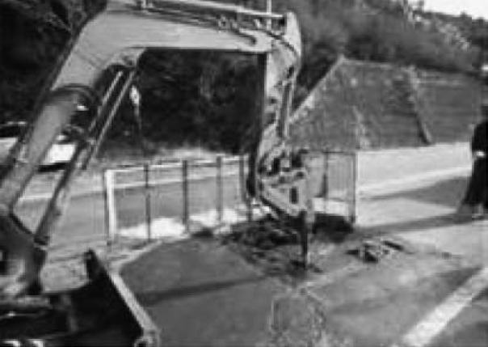
ဖြိုဖျက်သည့်စက်ယန္တရားအမျိုးအစားများနှင့်ရည်ရွယ်ချက်များ (ဝိသေသများ) စသည် (1) ဖောက်စက်
စာအုပ် စာမျက်နှာ 2 / အထောက်အကူပြုစာအုပ် စာမျက်နှာ 4

Slide 5
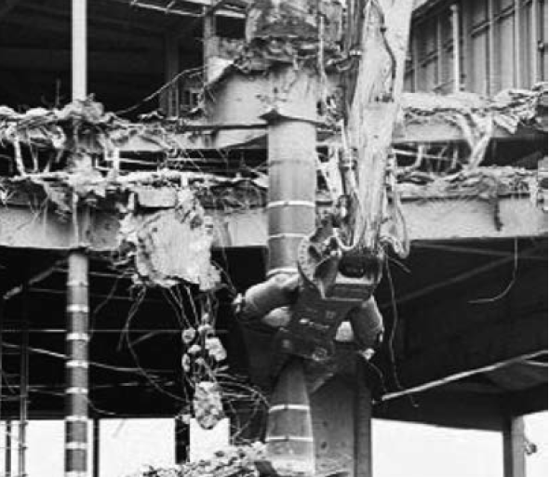
ဖြိုဖျက်သည့်စက်ယန္တရားအမျိုးအစားများနှင့်ရည်ရွယ်ချက်များ (ဝိသေသများ) စသည် (2) သံမဏိဖြတ်စက်
စာအုပ် စာမျက်နှာ 3 / အထောက်အကူပြုစာအုပ် စာမျက်နှာ 5

Slide 6
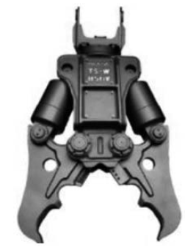
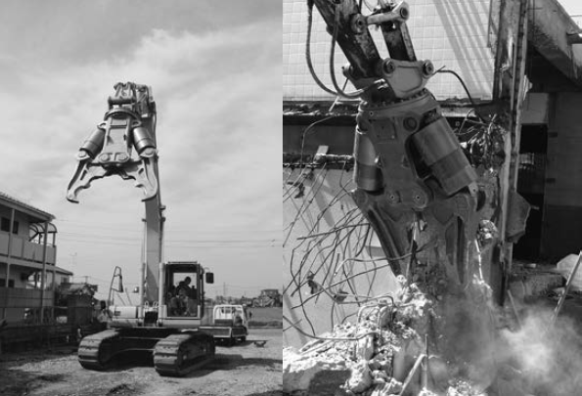
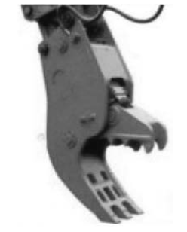
ဖြိုဖျက်သည့်စက်ယန္တရားအမျိုးအစားများနှင့်ရည်ရွယ်ချက်များ (ဝိသေသများ) စသည် (3) ကွန်ကရစ်ကြိတ်ခွဲစက်
ကွန်ကရစ်အကြီးစားကြိတ်ခွဲစက်
ကွန်ကရစ်ကြိတ်ခွဲစက်
ကွန်ကရစ်အသေးစားကြိတ်ခွဲစက်
စာအုပ် စာမျက်နှာ 4 / အထောက်အကူပြုစာအုပ် စာမျက်နှာ 6

Slide 7
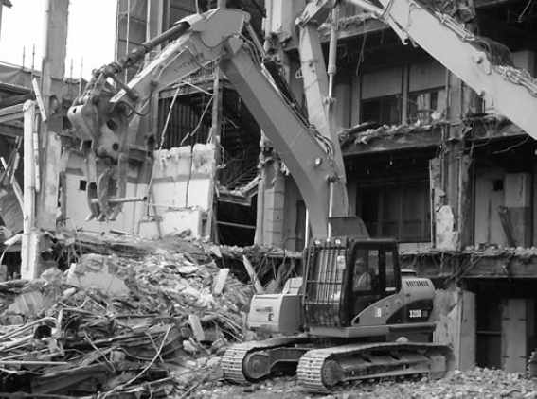
ဖြိုဖျက်သည့်စက်ယန္တရားအမျိုးအစားများနှင့်ရည်ရွယ်ချက်များ (ဝိသေသများ) စသည် (4) ဖြိုဖျက်ရန် mechanical grab
စာအုပ် စာမျက်နှာ 4 / အထောက်အကူပြုစာအုပ် စာမျက်နှာ 7

Slide 8
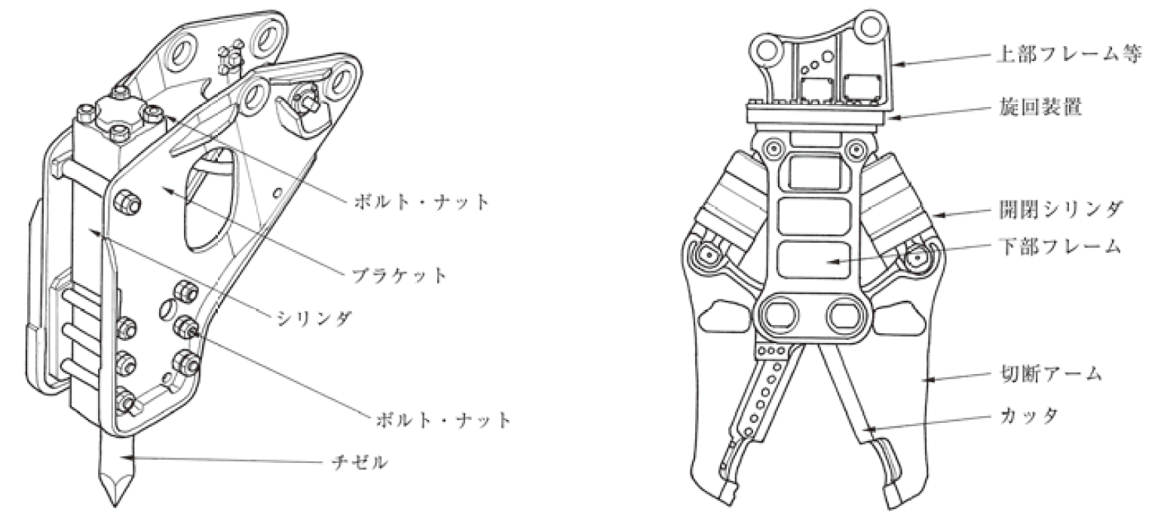
ဖြိုဖျက်သည့်စက်ယန္တရားများ၏ပူးတွဲစက်ကိရိယာများ၏အမျိုးအစားများ
အပေါ်ဘက်ဖရိန်စသည်
ဆုံလည်ကိရိယာ
မူလီနှင့်နတ်
အဖွင့်အပိတ်ဆလင်ဒါ(Cylinder)
အောက်ဘက်ဖရိန်
bracket
ဆလင်ဒါ(Cylinder)
ဖြတ်တောက်သည့်လက်တံ (arm)
မူလီနှင့်နတ်
Cutter
ဆောက်
ဖောက်စက်ယူနစ်အခွဲယူနစ်
သံမဏိဖြတ်ကိရိယာ
စာအုပ် စာမျက်နှာ 5 / အထောက်အကူပြုစာအုပ် စာမျက်နှာ 8

Slide 9
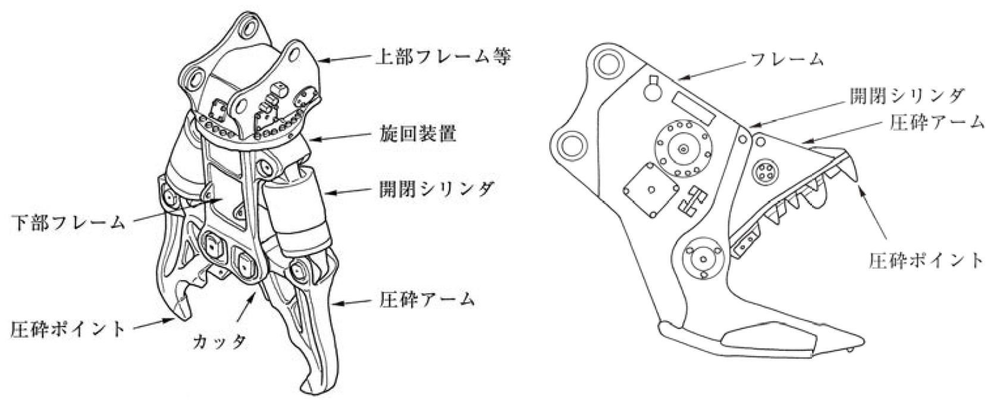
ဖြိုဖျက်သည့်စက်ယန္တရားများ၏ပူးတွဲစက်ကိရိယာများ၏အမျိုးအစားများ
အပေါ်ဘက်ဖရိန်စသည်
ဖရိန်
အဖွင့်အပိတ်ဆလင်ဒါ(Cylinder)
ဆုံလည်ကိရိယာ
ကြိတ်ခွဲသည့် လက်တံ (arm)
အဖွင့်အပိတ်ဆလင်ဒါ(Cylinder)
အောက်ဘက်ဖရိန်
ကြိတ်ခွဲအမှတ်
ကြိတ်ခွဲသည့် လက်တံ (arm)
ကြိတ်ခွဲအမှတ်
Cutter
ကွန်ကရစ်အကြီးစားကြိတ်ခွဲစက်
ကွန်ကရစ်အသေးစားကြိတ်ခွဲစက်
စာအုပ် စာမျက်နှာ 5 / အထောက်အကူပြုစာအုပ် စာမျက်နှာ 8

Slide 10
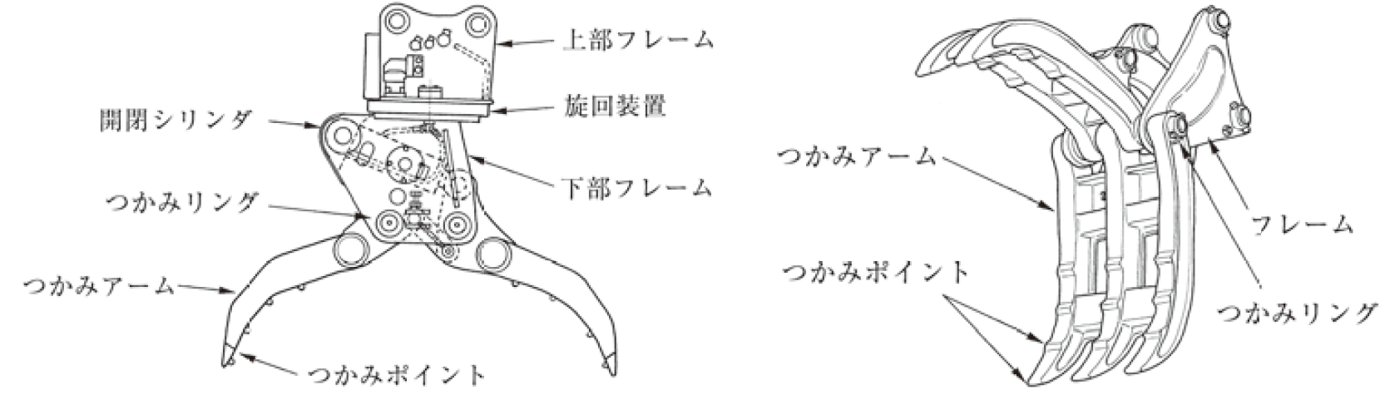
ဖြိုဖျက်သည့်စက်ယန္တရားများ၏ပူးတွဲစက်ကိရိယာများ၏အမျိုးအစားများ
အပေါ်ဘက်ဖရိန်စသည်
အဖွင့်အပိတ်ဆလင်ဒါ(Cylinder)
ဆုံလည်ကိရိယာ
ညှပ်ယူသည့်
လက်တံ (arm)
ညှပ်ယူသည့်ချိတ်
အောက်ဘက်ဖရိန်
ဖရိန်
ညှပ်ယူသည့်
လက်တံ (arm)
ညှပ်ယူသည့်ပွိုင့်
ညှပ်ယူသည့်ချိတ်
ညှပ်ယူသည့်ပွိုင့်
Gripper (အတွင်းဆလင်ဒါ (Cylinder)လုပ်ဆောင်သည့်ပုံစံ)
Gripper (အပြင်ဆလင်ဒါ (Cylinder)လုပ်ဆောင်သည့်ပုံစံ)
စာအုပ် စာမျက်နှာ 5 / အထောက်အကူပြုစာအုပ် စာမျက်နှာ 8

Slide 11
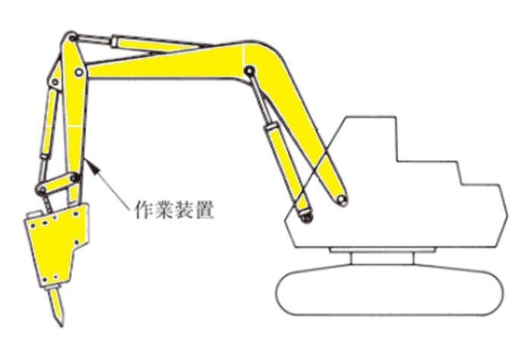
ဖြိုဖျက်သည့်စက်ယန္တရား၏စက်ကိုယ်ထည် (1) လုပ်ငန်းသုံးကိရိယာများ
လုပ်ငန်းသုံးကိရိယာများ
စာအုပ် စာမျက်နှာ 6 / အထောက်အကူပြုစာအုပ် စာမျက်နှာ 9

Slide 12
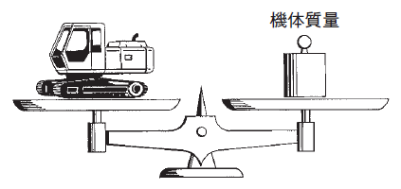
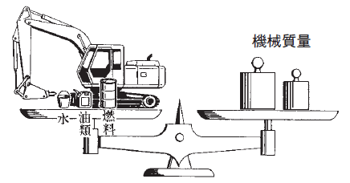
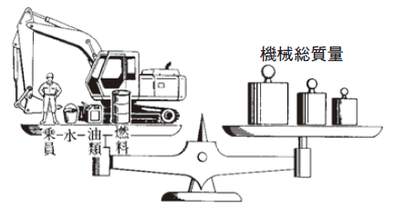
ဖြိုဖျက်သည့်စက်ယန္တရား၏စက်ကိုယ်ထည် (2) စက်ကိုယ်ထည်ဒြပ်ထု
(3) စက်ဒြပ်ထု
(4) စက်၏စုစုပေါင်းဒြပ်ထု
စက်ကိုယ်ထည်ဒြပ်ထု
စက်ကိုယ်ထည်ဒြပ်ထု
စက်ကိုယ်ထည်ဒြပ်ထု
စက်၏စုစုပေါင်းဒြပ်ထု
ရေ
ဆီအမျိုးအစား
လောင်စာဆီ
လိုက်ပါစီးနင်းမည့်လုပ်သား
ရေ
ဆီအမျိုးအစား
လောင်စာဆီ
စက်ဒြပ်ထု
စက်ဒြပ်ထု
စာအုပ် စာမျက်နှာ 6 / အထောက်အကူပြုစာအုပ် စာမျက်နှာ 9

Slide 13
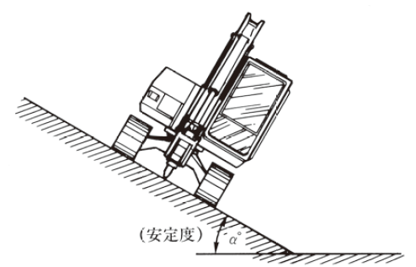
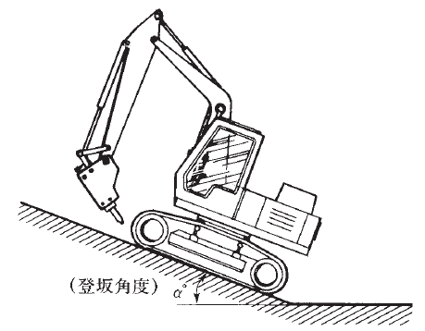
ဖြိုဖျက်သည့်စက်ယန္တရား၏စက်ကိုယ်ထည် (5) တည်ငြိမ်မှုပမာဏ (6) တောင်တက်နိုင်စွမ်း
(တည်ငြိမ်မှုပမာဏ)
(အတက်ထောင့်)
တည်ငြိမ်မှုပမာဏ
တောင်တက်နိုင်စွမ်း
စာအုပ် စာမျက်နှာ 7 / အထောက်အကူပြုစာအုပ် စာမျက်နှာ 10

Slide 14
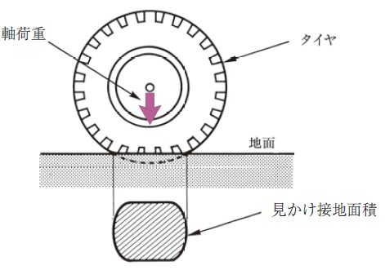
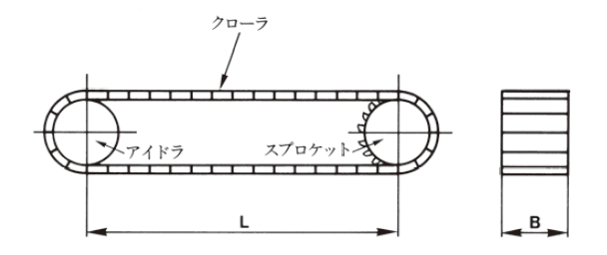


ဖြိုဖျက်သည့်စက်ယန္တရား၏စက်ကိုယ်ထည် (7) ပျမ်းမျှမြေပြင်ဖိအား
① Crawler ပုံစံအမျိုးအစား
②ဘီးပုံစံအမျိုးအစား (Wheel type)
$$ပျမ်းမျှမြေပြင်ဖိအား=\frac{Ｗ×9.8}{Ｓ}=\frac{Ｗ×9.8}{2Ｂ×Ｌ}（kPa）$$
$$ပျမ်းမျှမြေပြင်ဖိအား=\frac{ဝင်ရိုးအလေးချိန်×9.8}{မြင်ရသောမြေပြင်နှင့်ထိစပ်နေသည့်ဧရိယာ}（kPa）$$
W: စက်၏စုစုပေါင်းအလေးချိန်（t）
S: စုစုပေါင်းမြေပြင်နှင့်ထိတွေ့မှုဧရိယာ ＝Ｂ×Ｌ（m2）
L: စုစုပေါင်းအလေးချိန်အနေအထားတွင် အိုင်ဒလာ (လည်ပတ်စေသောသောဘီး) နှင့် စပရော့ကတ် (Sprocket) (ခွေးသွားစိတ်ပါသောချိန်းဖြင့်လည်သောဘီး) တို့၏ အကြားဗဟိုအကွာအဝေး (m)
B: Crawler ၏အကျယ် (m)
crawler
ဝင်ရိုးအလေးချိန်
တာယာ
အိုင်ဒလာ
စပရော့ကတ် (Sprocket)
မြေပြင်
မြေပြင်နှင့်ထိစပ်နေဟန်မြင်ရသောမြေမျက်နှာပြင်ဧရိယာ
စာအုပ် စာမျက်နှာ 8 / အထောက်အကူပြုစာအုပ် စာမျက်နှာ 11

Slide 15
အခန်း 2 ယာဉ်အမျိုးအစားဆောက်လုပ်ရေးစက်ယန္တရား၏ မော်တာနှင့် ဟိုက်ဒရောလစ်စနစ်

Slide 16
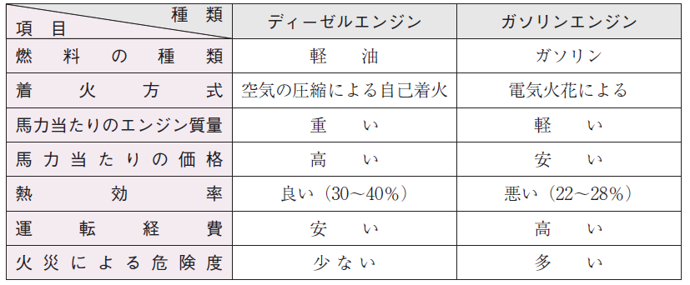
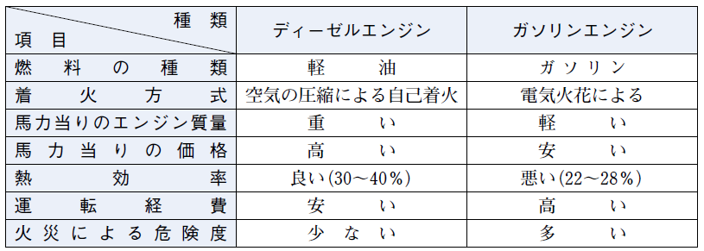
မော်တာ
ဒီဇယ်အင်ဂျင်နှင့်ဓာတ်ဆီအင်ဂျင်တို့၏ကွာခြားချက်
အမျိုးအစား
ဒီဇယ်အင်ဂျင်
ဓာတ်ဆီအင်ဂျင်
အချက်များ
လောင်စာဆီအမျိုးအစား
ဒီဇယ်ဆီ (keiyu)
ဓာတ်ဆီ
မီးညှိနည်း
လေထုဖိအားဖြင့် ကိုယ်တိုင်အလိုအလျောက် မီးညှိခြင်း
လျှပ်စစ်မီးပွားဖြင့်
မြင်းကောင်ရေအားတစ်ခု၏အင်ဂျင်ဒြပ်ထု
လေးသည်
ပေါ့သည်
မြင်းကောင်ရေအားတစ်ခု၏စျေးနှုန်း
ဈေးကြီးသည်
စျေးပေါသည်
အပူထိရောက်မှု
ကောင်းသော (30-40%)
မကောင်းသော (22-28%)
လည်ပတ်ရန်ကုန်ကျစရိတ်
စျေးပေါသည်
ဈေးကြီးသည်
မီးကြောင့်အန္တရာယ်ရှိနိုင်မှု
နည်းသည်
များသည်
မီးကြောင့်အန္တရာယ်ရှိနိုင်မှု
နည်းသည်
များသည်
စာအုပ် စာမျက်နှာ 12 / အထောက်အကူပြုစာအုပ် စာမျက်နှာ 13

Slide 17
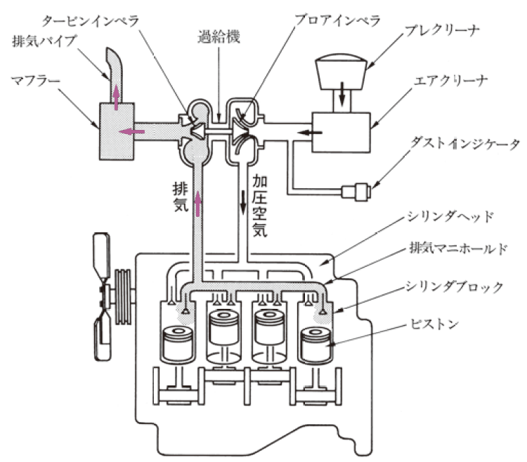
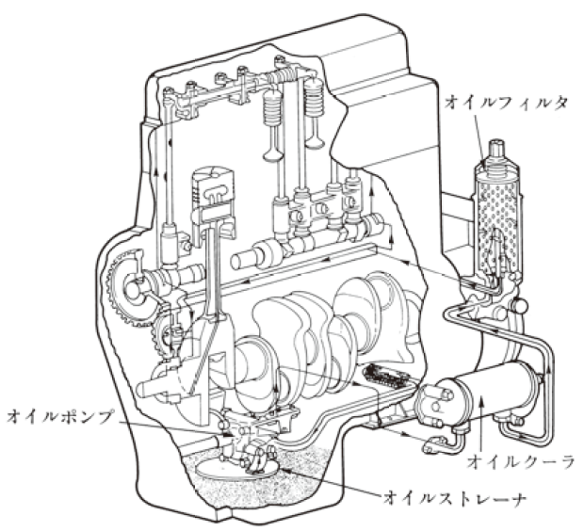
ဒီဇယ်အင်ဂျင်၏ဖွဲ့စည်းပုံ
တာဘိုင် impeller
Forced induction
Blower impeller
Pre-cleaner
အိပ်ဇောအဆို့ရှင်
muffler
လေသန့်စက်
ဆီ filter
Dust indicator
အိပ်ဇော
ဖိအားပေးလေကြောင်း
ဆလင်ဒါခေါင်း (Cylinder head)
အိပ်ဇော manifold
ဆလင်ဒါဘလော့ (Cylinder block)
ပစ္စတင်
ဆီပန့်
ဆီ cooler
ဆီစစ်
လေကိုစုပ်ယူသွင်းခြင်း / အိပ်ဇောကိရိယာ၏ဥပမာ
ချောဆီကိရိယာစနစ်၏ဥပမာ
စာအုပ် စာမျက်နှာ 13 / အထောက်အကူပြုစာအုပ် စာမျက်နှာ 13

Slide 18
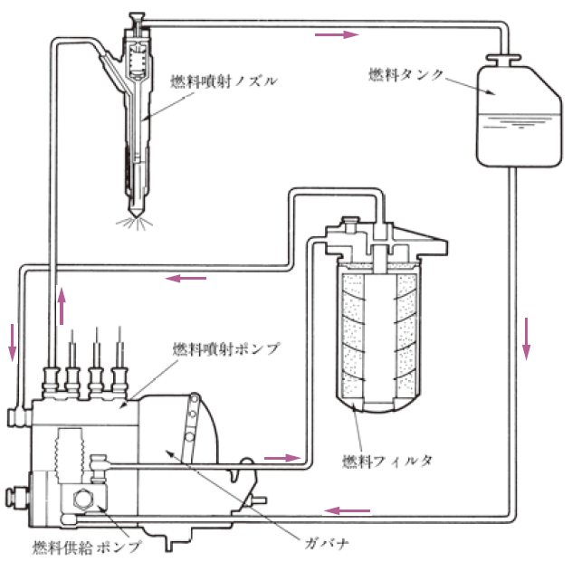
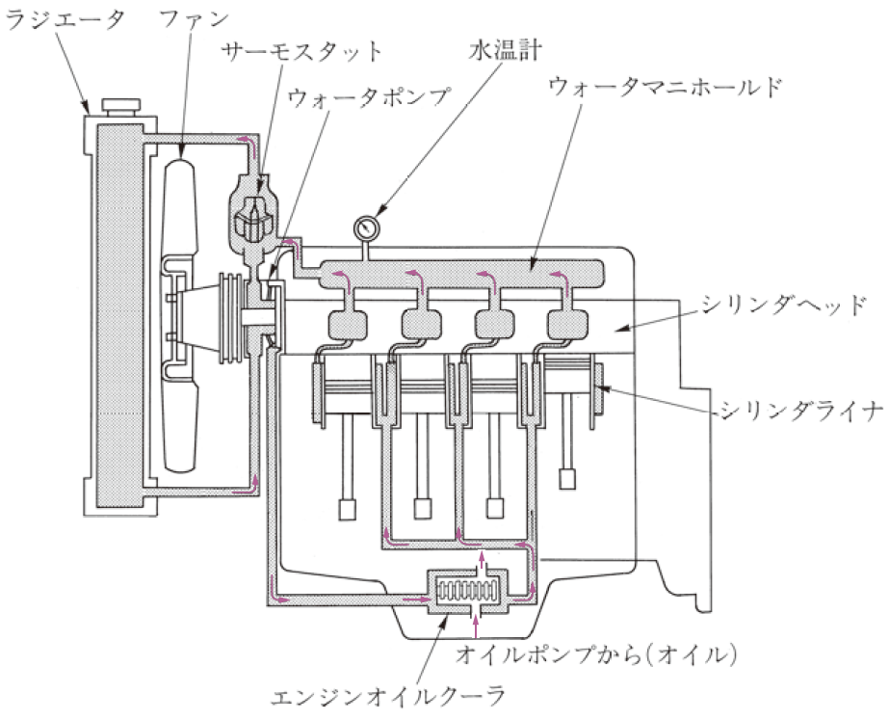
ဒီဇယ်အင်ဂျင်၏ဖွဲ့စည်းပုံ
လောင်စာဆီတိုင်ကီ
ရေတိုင်ကီ
ပန်ကာ
ရေအပူချိန်ပြကိရိယာ
လောင်စာဆီထည့်သော nozzle
သာမိုစတက်
ရေပန့်
Water manifold
ဆလင်ဒါခေါင်း (Cylinder head)
ဆလင်ဒါလိုင်နာ (Cylinder liner)
လောင်စာဆီထည့်သောပန့်
လောင်စာဆီ filter
ဆီပန့်မှ (ဆီ)
ဂါဘာနာ
အင်ဂျင်ဝိုင် cooler
လောင်စာဆီထောက်ပံ့ရေးပန့်
Water-cooled အင်ဂျင် အေးစေသောကိရိယာစနစ်၏ပုံကြမ်း
လောင်စာဆီကိရိယာစနစ်၏ဥပမာ
စာအုပ် စာမျက်နှာ 15 / အထောက်အကူပြုစာအုပ် စာမျက်နှာ 14

Slide 19
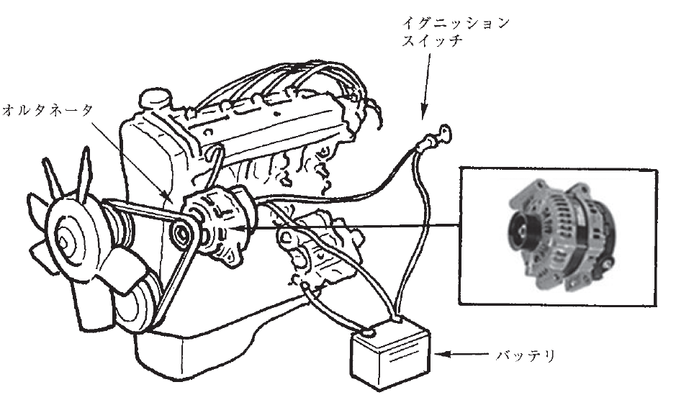
ဒီဇယ်အင်ဂျင်၏ဖွဲ့စည်းပုံ
စက်နှိုးခလုတ်
အော်လ်တာနေတာ
ဘက်ထရီ
အော်လ်တာနေတာ၏ဥပမာ
စာအုပ် စာမျက်နှာ 17 / အထောက်အကူပြုစာအုပ် စာမျက်နှာ 15

Slide 20
လောင်စာဆီ / အင်ဂျင်ဝိုင်
အင်ဂျင်ဝိုင်တွင်အောက်ပါလုပ်ဆောင်ချက်များရှိသည်။
① ချောမွေ့စေသော
② အေးစေသော
③ အလုံပိတ်စေသော
④ သန့်ရှင်းစေသော
⑤ သံချေးတက်ခြင်းမှကာကွယ်သော
အင်ဂျင်ဝိုင်အမည်အမျိုးမျိုးရှိသော်လည်း၊ ဆောက်လုပ်ရေးစက်ယန္တရားအသုံးပြပုံရှင်းလင်းချက်စာအုပ်တွင် ဖော်ပြထားသောစံနှုန်းရှိသည့်ပစ္စည်းကိုအသုံးပြုရန်လိုအပ်သည်။
စာအုပ် စာမျက်နှာ 18 / အထောက်အကူပြုစာအုပ် စာမျက်နှာ 15

Slide 21
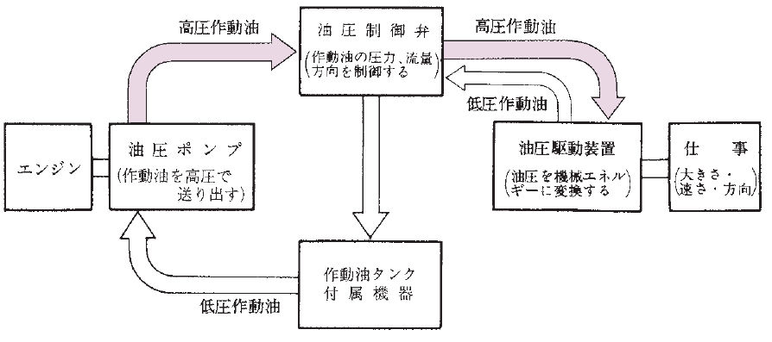
ဟိုက်ဒရောလစ်စနစ်
ဖိအားအမြင့် ဟိုက်ဒရောလစ်ဆီ
ဟိုက်ဒရောလစ်ထိန်းချုပ်မှုအဆို့ရှင်
(ဟိုက်ဒရောလစ်ဖိအား၊ စီးဆင်းသည့်ဦးတည် ရာကိုထိန်းချုပ်သည်)
ဖိအားအမြင့် ဟိုက်ဒရောလစ်ဆီ
ဖိအားအနိမ့် ဟိုက်ဒရောလစ်ဆီ
ဟိုက်ဒရောလစ်ပန့်
(ဟိုက်ဒရောလစ်ဆီကို ဖိအားအမြင့်ဖြင့်ပို့လွတ်သည်)
ဟိုက်ဒရောလစ်စွမ်းအင်ပို့လွှတ်ကိရိယာ
(ဆီဖိအားကိုစက်မှုစွမ်းအင်အဖြစ်ပြောင်းသည်)
အလုပ်များ
(အရွယ်အစား၊ အမြန်နှုန်း / ဦးတည်ရာ)
အင်ဂျင်
ဟိုက်ဒရောလစ်ဆီသိုလှောင်ကန် အရန်စက်ပစ္စည်း
ဖိအားအနိမ့် ဟိုက်ဒရောလစ်ဆီ
စာအုပ် စာမျက်နှာ 19 / အထောက်အကူပြုစာအုပ် စာမျက်နှာ 16

Slide 22
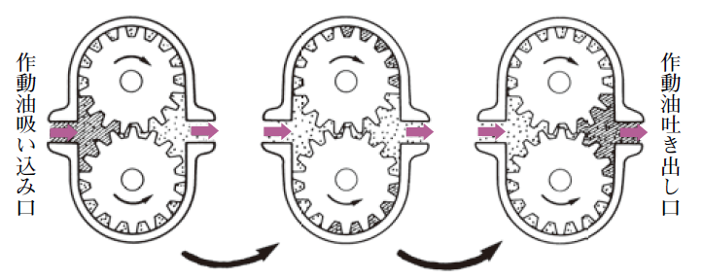
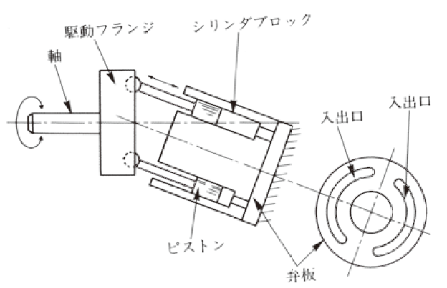
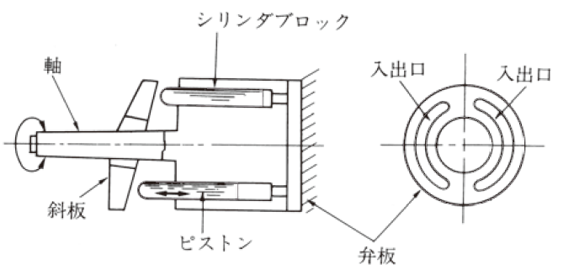
ဟိုက်ဒရောလစ်ပန့် ①ဂီယာပန့် ②ပစ္စတင်ပန့် Shaft အမျိုးအစား၊ Swashplate အမျိုးအစား
ဟိုက်ဒရောလစ်ဆီစုပ်ယူသည့်
အပေါက်
ဟိုက်ဒရောလစ်ဆီထုတ်ပေါက်
ဂီယာပန့်
စွမ်းအင်ပို့လွှ
တ်အနားကွတ်
ဆလင်ဒါဘလော့ (Cylinder block)
ဝင်ရိုး
ဆလင်ဒါဘလော့ (Cylinder block)
ဝင်ပေါက် / ထွက်ပေါက်
ဝင်ရိုး
ဝင်ပေါက် / ထွက်ပေါက်
ဝင်ပေါက် / ထွက်ပေါက်
ဝင်ပေါက် / ထွက်ပေါက်
Swashplate
ပစ္စတင်
ပစ္စတင်
အဆို့ရှင် plate
အဆို့ရှင် plate
ပစ္စတင်ပန့် Shaft အမျိုးအစား ပစ္စတင်ပန့် Swashplate အမျိုးအစား
စာအုပ် စာမျက်နှာ 20 / အထောက်အကူပြုစာအုပ် စာမျက်နှာ 16

Slide 23
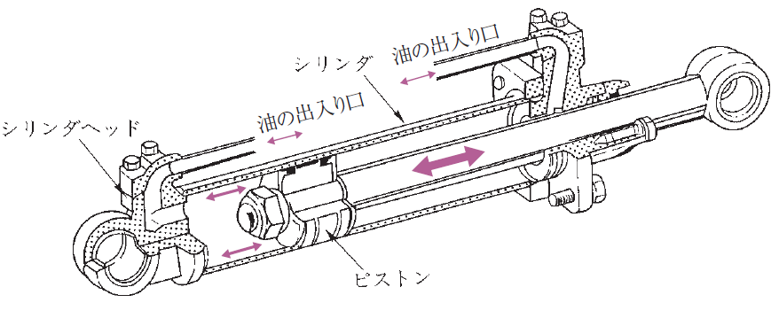
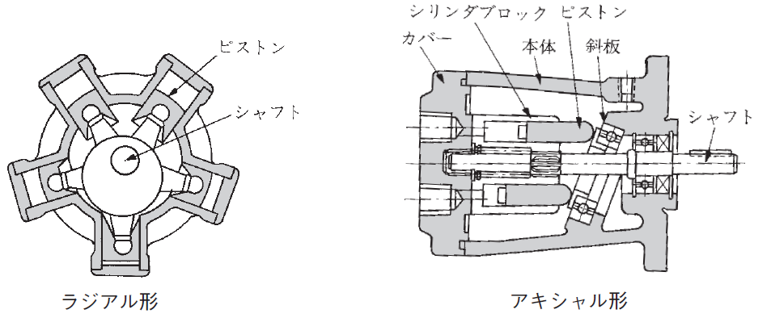
ဟိုက်ဒရောလစ်စွမ်းအင်ပို့လွှတ်ကိရိယာ ①ဟိုက်ဒရောလစ်ဆလင်ဒါ ②ဟိုက်ဒရောလစ်မော်တာ ပစ္စတင်မော်တာ
ဆလင်ဒါ
(Cylinder)
ဆီထွက်‌ပေါက်/ဝင်ပေါက်
ဆလင်ဒါခေါင်း (Cylinder head)
ဆီထွက်‌ပေါက်/ဝင်ပေါက်
ပစ္စတင်
ဟိုက်ဒရောလစ်ဆလင်ဒါ
ဆလင်ဒါဘလော့ (Cylinder block)
ပစ္စတင်
ပစ္စတင်
အကာ
ကိုယ်ထည်
Swashplate
shaft
shaft
Radial အမျိုးအစား
Axial အမျိုးအစား
ဟိုက်ဒရောလစ်မော်တာ ပစ္စတင်မော်တာ
စာအုပ် စာမျက်နှာ 23 / အထောက်အကူပြုစာအုပ် စာမျက်နှာ 17

Slide 24
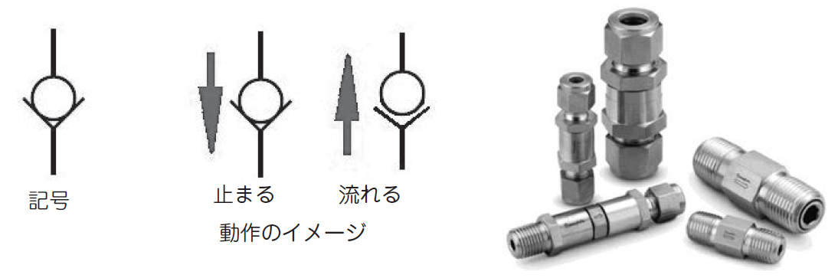
Check valve
သင်္ကေတ
ရပ်ခြင်း
စီးဆင်းမှု
လည်ပတ်မှုပုံရိပ်
Check valve
စာအုပ် စာမျက်နှာ 24 / အထောက်အကူပြုစာအုပ် စာမျက်နှာ 18

Slide 25
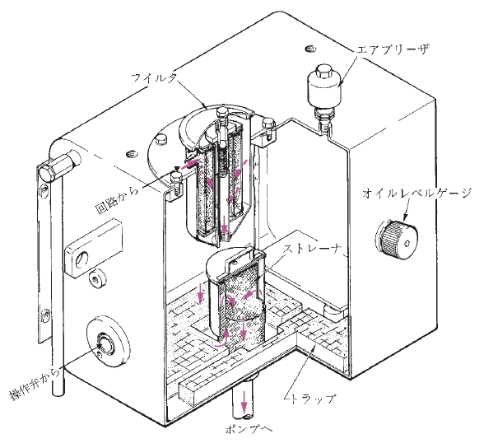
ဟိုက်ဒရောလစ်ဆီသိုလှောင်ကန်၊ ဆီ filter
Air Breather
filter
ဆားကစ်မှ
ဆီလယ်ဗယ်တိုင်းတာတိုင်
ဆီစစ်
လုပ်ဆောင်မှုအဆို့ရှင်မှ
Trap
ပန့်သို့
ဟိုက်ဒရောလစ်ဆီသိုလှောင်ကန်
စာအုပ် စာမျက်နှာ 24 / အထောက်အကူပြုစာအုပ် စာမျက်နှာ 18

Slide 26
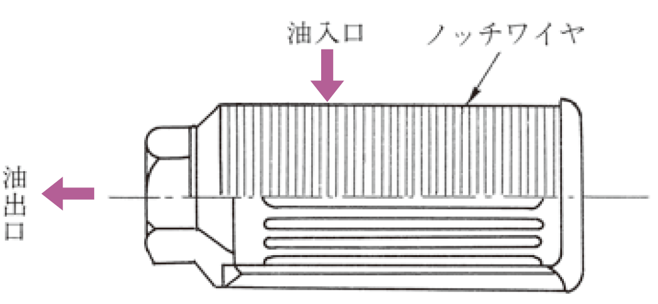
ဆီ filter
ဆီဝင်ပေါက်
notch wire
ဆီထွက်‌ပေါက်
ဆီ filter
စာအုပ် စာမျက်နှာ 25 / အထောက်အကူပြုစာအုပ် စာမျက်နှာ 18

Slide 27
အခန်း 3 ဖြိုဖျက်သည့်စက်ယန္တရား ပြေးဆွဲခြင်းနှင့်စပ်လျဉ်းသည့် ပစ္စည်းကိရိယာများ၏ဖွဲ့စည်းပုံ

Slide 28
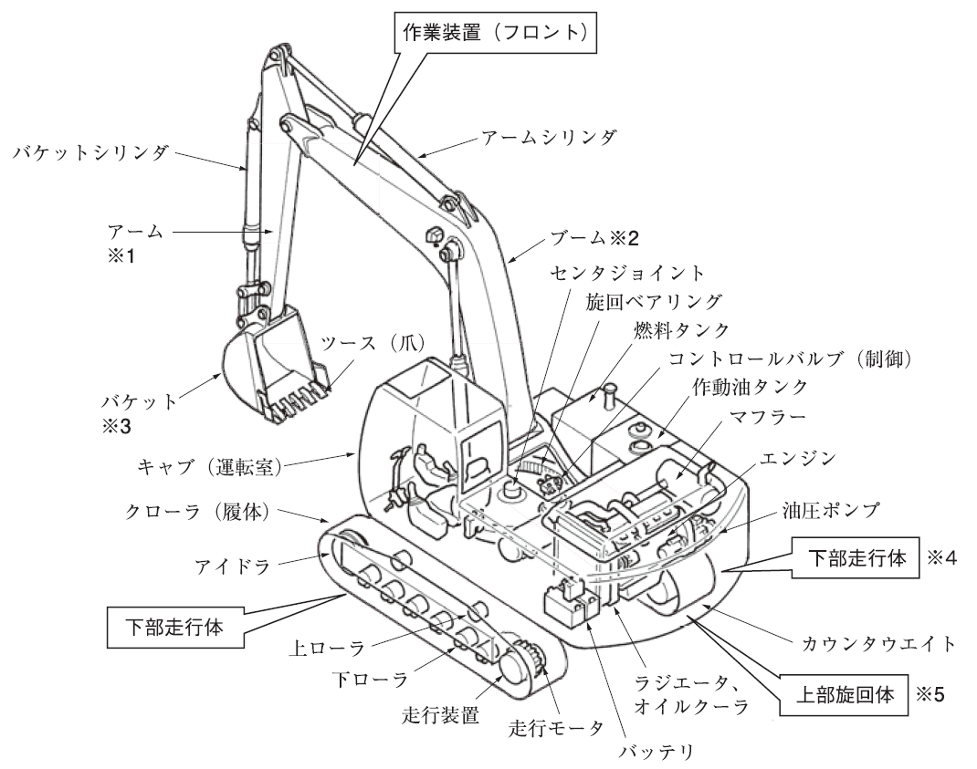
crawler အမျိုးအစား ဖြိုဖျက်သည့်စက်ယန္တရား ပြေးဆွဲမှုပစ္စည်းကိရိယာများ ၏ဖွဲ့စည်းပုံ
လုပ်ငန်းသုံးကိရိယာများ (အရှေ့ဘက်)
လက်သည်း(bucket)ဆလင်ဒါ
လက်တံ (arm) ဆလင်ဒါ
လက်တံ (arm) * 1
လက်တံ(Boom)* 2
စင်တာဂျွိုင့်
Tooth (လက်သည်း)
ဆုံလည်အကူကွင်း
လောင်စာဆီတိုင်ကီ
ထိန်းချုပ်အဆို့ရှင် (ထိန်းချုပ်မှု)
လက်သည်း(bucket)*3
ဟိုက်ဒရောလစ်ဆီသိုလှောင်ကန်
muffler
Cab (မောင်းသူထိုင်သည့်နေရာ)
အင်ဂျင်
crawler (ကိုယ်ထည်)
ဟိုက်ဒရောလစ်ပန့်
အိုင်ဒလာ
အောက်ပိုင်းပြေးဆွဲမှုကိုယ်ထည် *4
အောက်ပိုင်းပြေးဆွဲမှုကိုယ်ထည်
အပေါ် roller
Counter weight
အောက် roller
ရေတိုင်ကီ၊
ဆီ cooler
အထက်ဆုံလည်ကိုယ်ထည် *5
ပြေးဆွဲမှုပစ္စည်း
ကိရိယာ
ပြေးဆွဲမှု
မော်တာ
ဘက်ထရီ
ဟိုက်ဒရောလစ် crawler ၏ စက်တည်ဆောက်ပုံ
စာအုပ် စာမျက်နှာ 28 / အထောက်အကူပြုစာအုပ် စာမျက်နှာ 19

Slide 29
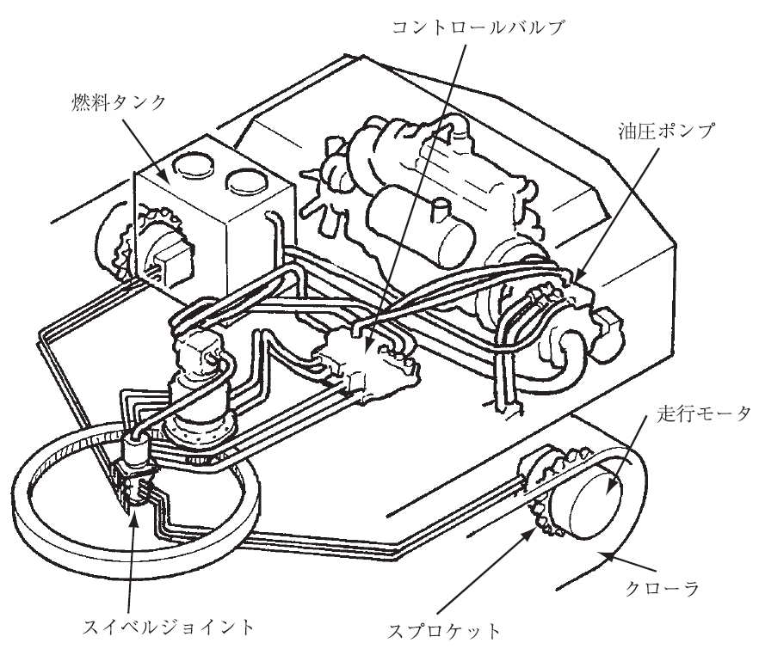
ပါဝါထုတ်လွှင့်မှုစနစ်စက်ကိရိယာများ၏ဥပမာ
ထိန်းချုပ်အဆို့ရှင်
အင်ဂျင်
အင်ဂျင်
လောင်စာဆီတိုင်ကီ
ဟိုက်ဒရောလစ်ပန့်
လှည့်သည့်မော်တာ
ပြေးဆွဲမှုမော်တာ
crawler
ဆုံလည်အဆစ်
စပရော့ကတ် (Sprocket)
ပါဝါထုတ်လွှင့်မှုစနစ်စက်ကိရိယာများ၏ဥပမာ
စာအုပ် စာမျက်နှာ 29 / အထောက်အကူပြုစာအုပ် စာမျက်နှာ 19

Slide 30
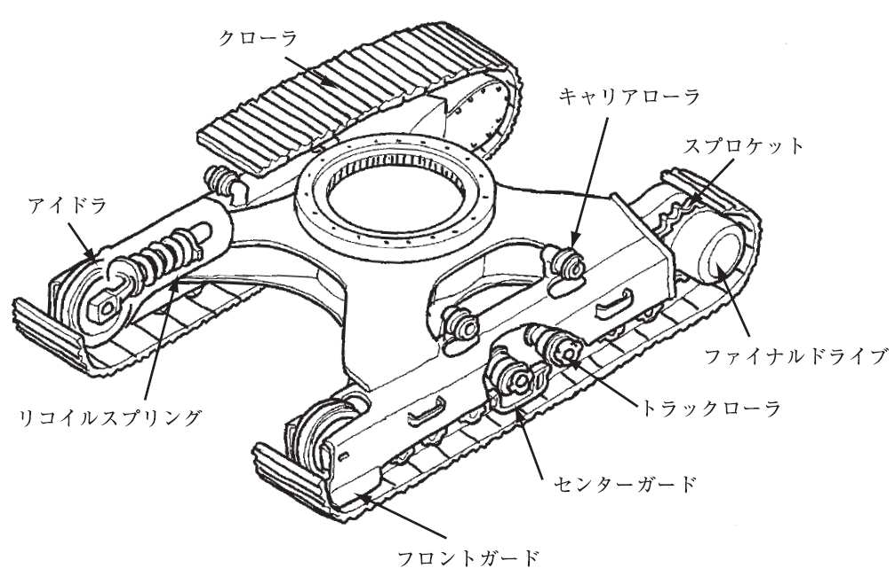
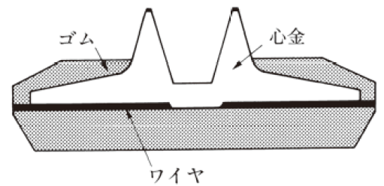
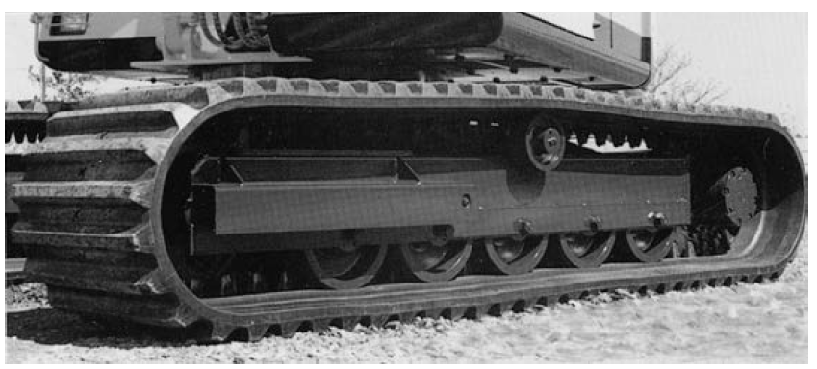
အောက်ခြေဘီးပတ်လည်ကိရိယာများ
crawler
Carrier roller
စပရော့ကတ် (Sprocket)
ရာဘာ
mandrel
အိုင်ဒလာ
Final drive
ဝါယာ
ရာဘာ crawler ထောင်လိုက်ဖြတ်ပိုင်းပုံ၏ဥပမာ
Recoil spring
Truck roller
Center guard
Front guard
အောက်ခြေဘီးပတ်လည်စက်ကိရိယာများ၏ဥပမာ
ရာဘာ crawler ၏ဥပမာ
စာအုပ် စာမျက်နှာ 33 / အထောက်အကူပြုစာအုပ် စာမျက်နှာ 20

Slide 31
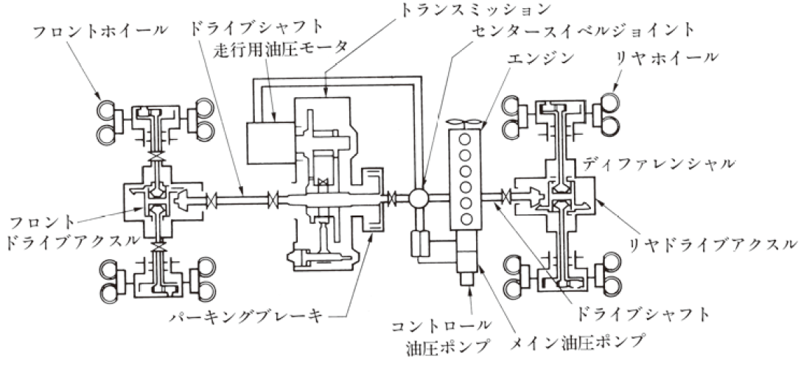
ဘီးအမျိုးအစား (wheel type) ဖြိုဖျက်သည့်စက်ယန္တရား ပြေးဆွဲမှုပစ္စည်းကိရိယာများ၏ဖွဲ့စည်းပုံ ပါဝါထုတ်လွှင့်မှုစနစ်စက်ကိရိယာများ
drive shaft
ပို့လွှတ်ခြင်း
ရှေ့ဘီး
စင်တာဆုံလည်အဆစ်
မောင်းနှင်ဟိုက်ဒရောလစ်မော်တာ
အင်ဂျင်
နောက်ဘီး
Differential
အရှေ့ဘက် drive ဝင်ရိုး
အနောက်ဘက် drive ဝင်ရိုး
ယာဉ်ရပ်နားဘရိတ်
အထိန်းဟိုက်ဒရောလစ်ပန့် (Control hydraulic pump)
drive shaft
အဓိကဟိုက်ဒရောလစ်ပန့်
ပါဝါထုတ်လွှင့်မှုစနစ်စက်ကိရိယာများ၏ဥပမာ
စာအုပ် စာမျက်နှာ 36 / အထောက်အကူပြုစာအုပ် စာမျက်နှာ 21

Slide 32
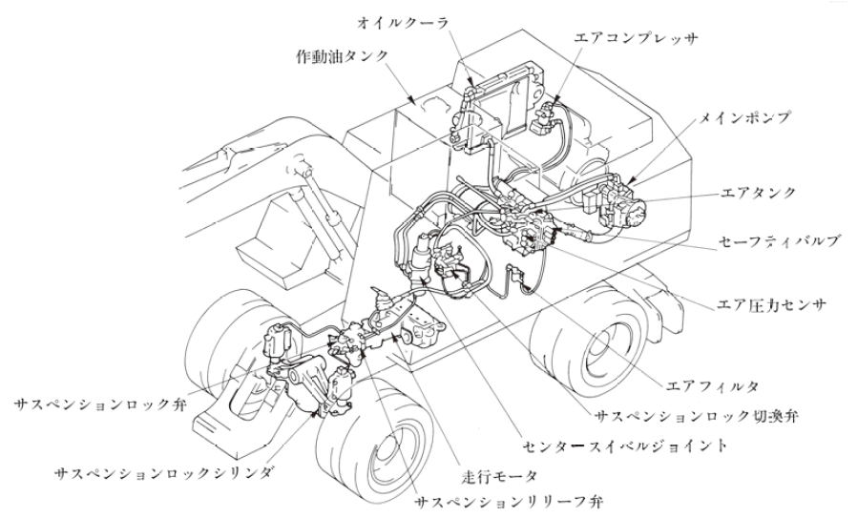
အောက်ခြေဘီးပတ်လည်ကိရိယာများ အောက်ပိုင်းရှိစင်
ဆီ cooler
လေဖိသိပ်စက်
ဟိုက်ဒရောလစ်ဆီသိုလှောင်ကန်
အဓိကပန့်
Air tank
လုံခြုံရေးအဆို့ရှင်
လေဖိအားဆင်ဆာ
Air filter
ဆိုင်းထိန်းလော့အဆို့ရှင်
ဆိုင်းထိန်းလော့ပြောင်းလဲမှုအဆို့ရှင်
စင်တာဆုံလည်အဆစ်
ဆိုင်းထိန်းလော့ဆလင်ဒါ
ပြေးဆွဲမှုမော်တာ
ဆိုင်းထိန်း relief အဆို့ရှင်
ဆိုင်းထိန်းFixed ပိုက်၏ဥပမာ
စာအုပ် စာမျက်နှာ 39 / အထောက်အကူပြုစာအုပ် စာမျက်နှာ 22

Slide 33
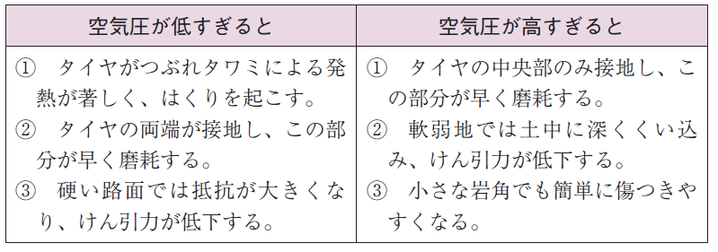
အောက်ခြေဘီးပတ်လည်ကိရိယာများ တာယာ
တာယာ၏ လေဖိအား
လေဖိအားအရမ်းနိမ့်လျှင်
လေဖိအားအရမ်းမြင့်လျှင်
① တာယာကိုဖိကြိတ်ရာမှထွက်လာသော အပူသည် အလွန်ပြင်းပြီးကွာကျခြင်းကို ဖြစ်ပေါ် စေသည်။
② တာယာအစွန်းနှစ်ဖက်လုံးသည်မြေကိုထိပြီး၊ ထိုအပိုင်းများသည်လျင်မြန်စွာ ပျက်စီးသည်။
③ မာကျောသော လမ်းမျက်နှာပြင်တွင် ခံနိုင် ရည်တိုးလာပြီး ဘီးဆွဲအားလျော့နည်းသွားသည်။
① တာယာ၏အလယ်ပိုင်းသာမြေပြင်ကိုထိပြီး၊ ထိုအပိုင်းသည်လျင်မြန်စွာ ပျက်စီးသည်။
② မြေအပျော့များတွင်မြေကြီးထဲသို့ တော်တော် နစ်ဝင်ပြီး ဘီးဆွဲအားလျော့နည်းသွားသည်။
③ ကျောက်အစွန်းထောင့်လေးတစ်ခုကပင် တာယာကိုအလွယ်တကူပျက်စီးစေနိုင်သည်။
စာအုပ် စာမျက်နှာ 40 / အထောက်အကူပြုစာအုပ် စာမျက်နှာ 22

Slide 34
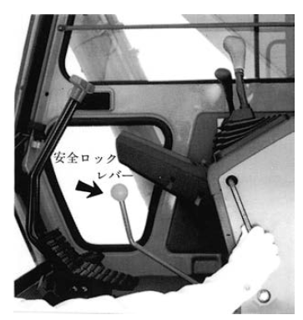
ဖြိုဖျက်သည့်စက်ယန္တရား၏လုံခြုံရေးကိရိယာများစသည်
(1) သတိပေးကိရိယာ (ဟွန်း)
(2) လုံခြုံရေးလော့ခ်လီဗာ
လုံခြုံရေးလော့ခ်လီဗာ
စာအုပ် စာမျက်နှာ 41 / အထောက်အကူပြုစာအုပ် စာမျက်နှာ 23

Slide 35
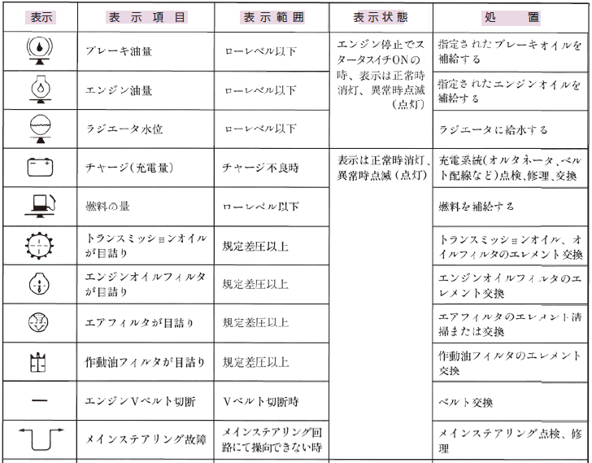
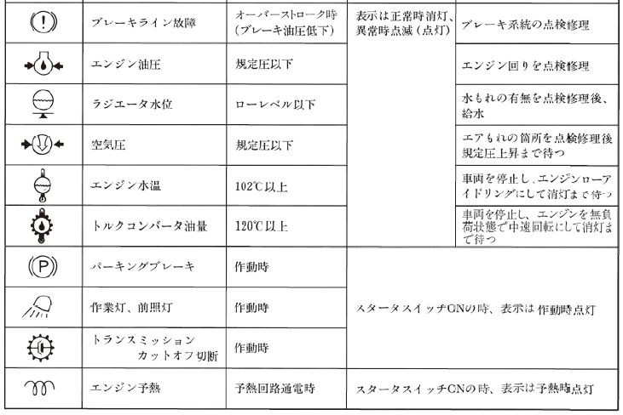
ဖြိုဖျက်သည့်စက်ယန္တရား၏လုံခြုံရေးကိရိယာများစသည်
(3) စောင့်ကြည့်လေ့လာရေးစနစ်
display
display အချက်များ
display ပြသမည့်အချက်ပမာဏ
display အခြေအနေ
ဆောင်ရွက်ရမည်များ
ဘရိတ်ဆီပမာဏ
low level အောက်တွင်
အင်ဂျင်ကိုရပ်ထားပြီး စက်နှိုးခလုတ် ON ထားစဉ်တွင်၊ display သည် ပုံမှန်အချိန်တွင်ပိတ်နေပြီး၊ ပုံမှန်မဟုတ်သောအခါ တဖျတ်ဖျတ်လင်းသည်
(မီးအလင်း)
သတ်မှတ်ထားသောဘရိတ်ဆီကိုဖြည့်ပါ
ဘရိတ်လိုင်းယိုယွင်းမှု
Over Stroke ဖြစ်ချိန်
(ဘရိတ်ဆီဖိအားကျဆင်းမှု)
display သည် ပုံမှန်အချိန်တွင်ပိတ်နေပြီး၊ ပုံမှန်မဟုတ်သောအခါ တဖျတ်ဖျတ်လင်းသည် (မီးအလင်း)
ဘရိတ်စနစ်ကိုစစ်ဆေးပြီးပြုပြင်
ခြင်း
အင်ဂျင်ဆီပမာဏ
low level အောက်တွင်
သတ်မှတ်ထားသောအင်ဂျင်ဝိုင်ကိုဖြည့်ပါ
အင်ဂျင်ဆီဖိအား
သတ်မှတ် differential ဖိအားအောက်တွင်
အင်ဂျင်ပတ်လည်မှုကိုစစ်ဆေးပြီးပြုပြင်ခြင်း
ရေတိုင်ကီရေလယ်ဗယ်
low level အောက်တွင်
ရေတိုင်ကီကိုရေဖြည့်ပါ
ရေတိုင်ကီရေလယ်ဗယ်
low level အောက်တွင်
ရေယိုစိမ့်မှုရှိမရှိကိုစစ်ဆေးပြီးပြုပြင်ပြီးသောအခါ၊ ရေဖြည့်ပါ
charge (အားသွင်းမှုပမာဏ)
charge အဆင်မပြေသောအခါ
display သည် ပုံမှန်အချိန်တွင်ပိတ်နေပြီး၊ ပုံမှန်မဟုတ်သောအခါ တဖျတ်ဖျတ်လင်းသည် (မီးအလင်း)
အားသွင်းစနစ် (အော်လ်တာနေတာ၊ ခါးပတ်ဝါယာကြိုးစသည်) စစ်ဆေး ခြင်း၊ ပြုပြင်ခြင်း၊ အစားထိုးခြင်း
လေဖိအား
သတ်မှတ် differential ဖိအားအောက်တွင်
လေယိုစိမ့်သည့်နေရာကိုစစ်ဆေးပြုပြင်ပြီးနောက်သတ်မှတ်ထားသောဖိအားမြင့်တက်လာသည်အထိစောင့်ပါ
လောင်စာဆီပမာဏ
low level အောက်တွင်
လောင်စာဆီပြန်ဖြည့်ပါ
အင်ဂျင်ရေအပူချိန်
102℃ နှင့်အထက်
ယာဉ်ကိုရပ်တန့်ပြီး၊ အင်ဂျင်ကိုlow idling ပြုလုပ်ကာမီးပိတ်သွားသည် အထိစောင့်ပါ
ပို့လွှတ်မှုဆီ ပိတ်ဆို့နေခြင်း
သတ်မှတ် differential ဖိအားပေါ်တွင်
ပို့လွှတ်ခြင်းသည့်ဆီ၊ ဆီ filter တို့၏ဒြပ်စင်အစားထိုးခြင်း
torque converter ဆီပမာဏ
120℃ နှင့်အထက်
ယာဉ်ကိုရပ်တန့်ပြီး၊ အင်ဂျင်ကိုဝန် မတင်ထားသောအခြေအနေတွင်အလယ်အလတ်အမြန်နှုန်းဖြင့်လှည့်၍မီးပိတ်သွားသည်အထိစောင့်ပါ
အင်ဂျင်ဝိုင် filter ပိတ်ဆို့နေခြင်း
သတ်မှတ် differential ဖိအားပေါ်တွင်
အင်ဂျင်ဝိုင် filter ၏ဒြပ်စင်အစားထိုးခြင်း
ယာဉ်ရပ်နားဘရိတ်
လည်ပတ်နေချိန်
Air filter ပိတ်ဆို့နေခြင်း
သတ်မှတ် differential ဖိအားပေါ်တွင်
Air filter ၏ ဒြပ်စင်သန့်ရှင်းရေး သို့မဟုတ်အစားထိုးခြင်း
မှောင်သောနေရာတွင်အလုပ်လုပ်နေစဉ်ထွန်းရန်မီး၊ ရှေ့မီး
လည်ပတ်နေချိန်
စက်နှိုးခလုတ် ON ထားစဉ်တွင်၊ dispaly မှာ လည်ပတ်နေချိန်မီးအလင်း
ဟိုက်ဒရောလစ်ဆီ filter ပိတ်ဆို့နေခြင်း
သတ်မှတ် differential ဖိအားပေါ်တွင်
ဟိုက်ဒရောလစ်ဆီ filter ၏ဒြပ်စင်အစားထိုးခြင်း
ထပ်ဆင့်ပေးပို့မှု cut off ဖြတ်တောက်ခြင်း
လည်ပတ်နေချိန်
အင်ဂျင် V- ခါးပတ်ဖြတ်တောက်ခြင်း
V- ခါးပတ်ဖြတ် တောက်သောအခါ
ခါးပတ်အစားထိုးခြင်း
အင်ဂျင်ကြိုတင်အပူပေးခြင်း
ကြိုတင်အပူပေးဆား
ကစ်စွမ်းအင်ပေးချိန်
စက်နှိုးခလုတ် ON ထားစဉ်တွင်၊ dispaly မှာ ကြိုတင်အပူပေးချိန်မီးအလင်း
အဓိကစတီယာရင်ယိုယွင်းမှု
အဓိကစတီယာရင်ပတ်လမ်းကိုမလည်ပတ်နိုင်သည့်အခါ
အဓိကစတီယာရင်ကိုစစ်ဆေးပြီးပြုပြင်ခြင်း
စာအုပ် စာမျက်နှာ 42 / အထောက်အကူပြုစာအုပ် စာမျက်နှာ 24

Slide 36
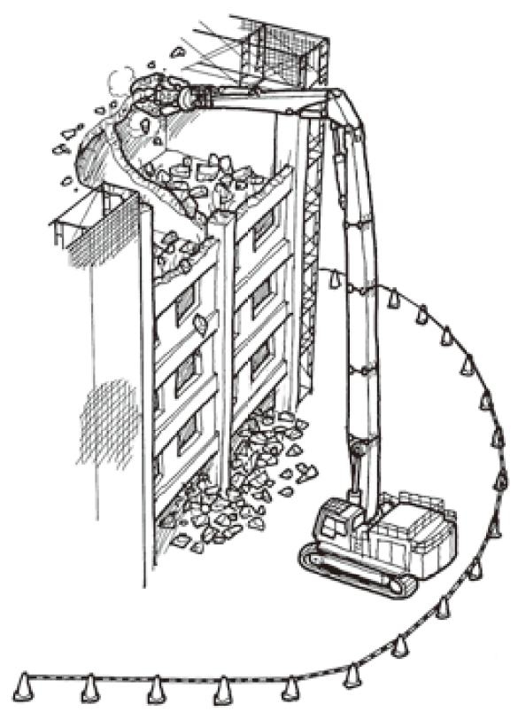
ဖြိုဖျက်သည့်စက်ယန္တရား၏လုံခြုံရေးကိရိယာများစသည်
(4) အထူးဖြိုဖျက်သည့်စက်ယန္တရား (လက်တံ(Boom)နှင့် လက်တံ (arm) တို့၏အရှည်စုစုပေါင်းသည် 12ｍ နှင့်အထက်ရှိသောဖြိုဖျက်သည့်စက်ယန္တရား)
စာအုပ် စာမျက်နှာ 42 / အထောက်အကူပြုစာအုပ် စာမျက်နှာ 25

Slide 37
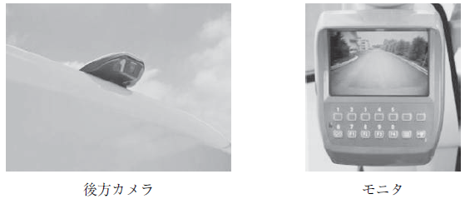
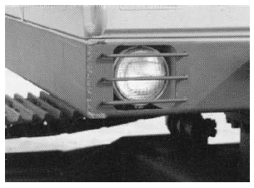
ဖြိုဖျက်သည့်စက်ယန္တရား၏လုံခြုံရေးကိရိယာများစသည်
(5) မှန်စသည်
(6) ရှေ့မီးစသည်
နောက်ကင်မရာ
မော်နီတာ
စာအုပ် စာမျက်နှာ 44 / အထောက်အကူပြုစာအုပ် စာမျက်နှာ 26

Slide 38
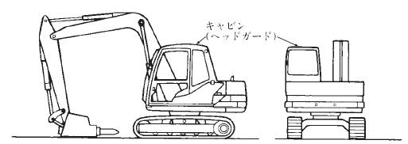
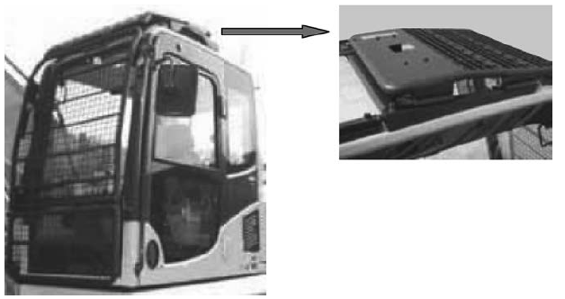
ဖြိုဖျက်သည့်စက်ယန္တရား၏လုံခြုံရေးကိရိယာများစသည်
(7) ခေါင်းကာ
(8) လုံခြုံရေးမှန်နှင့်လွင့်ထွက်လာသောအရာများမှကာကွယ်ရေးကိရိယာ
Cabin
(ခေါင်းကာ)
စာအုပ် စာမျက်နှာ 45 / အထောက်အကူပြုစာအုပ် စာမျက်နှာ 27

Slide 39
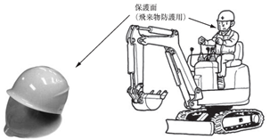


ဖြိုဖျက်သည့်စက်ယန္တရား၏လုံခြုံရေးကိရိယာများစသည်
(9) ယာဉ်မောင်းအခန်းမပါသောအသေးစားယာဉ်အမျိုးအစားဖြိုဖျက်သည့်စက်ယန္တရား
(10) ပြုတ်ကျချိန်တွင်ကာကွယ်ရန်ဖွဲ့စည်းပုံ (ROPS)၊ rollover ကာကွယ်စောင့်ရှောက် ရေးဖွဲ့စည်းပုံ (TOPS)
မျက်နှာအကာ
(လွင့်ထွက်လာသော အရာများမှကာကွယ်ရန်)
ထိုင်ခုံခါးပတ်
စာအုပ် စာမျက်နှာ 45 / အထောက်အကူပြုစာအုပ် စာမျက်နှာ 28

Slide 40
အခန်း 4 ဖြိုဖျက်ရန်ပူးတွဲစက်ကိရိယာများတပ်ဆင်ထားရသောလုပ်ငန်းအတွက်ကိရိယာများကိုကိုင်တွယ်ခြင်းစသည်

Slide 41

ဖောက်စက်ရွေးချယ်ခြင်းနှင့်တပ်ဆင်ခြင်း၊ ဝိသေသလက္ခဏာများ၊ အစိတ်အပိုင်းတစ်ခုစီ၏အမည်များနှင့်လုပ်ဆောင်ချက်များ
ဖြိုဖျက်သည့် အချွန်
Flat end
အပြား
(အဓိကအသုံးပြုမှု)
ကွန်ကရစ်ကြိတ်ခွဲခြင်း
ကျောက်တုံးကြိတ်ခွဲခြင်း
မာကျောသောမြေဆီလွှာကြမ်းပြင်ကြိတ်ခွဲခြင်း
လမ်းဖောက်လုပ်ခြင်း
(အဓိကအသုံးပြုမှု)
မြောင်းတူးဖော်ခြင်း
sprue စသည်တို့ကို
ဖြတ်တောက်ခြင်း
ဆင်ခြေလျှောမျက်နှာပြင် (nori men) ကြိတ်ခွဲခြင်း
(အဓိကအသုံးပြုမှု)
ကြိတ်ခွဲကျောက်တုံးကိုဒုတိယအကြိမ်ကြိတ်ခွဲခြင်း
အင်္ဂတေစသည်တို့ကိုခွာခြင်း
ဆောက်အမျိုးအစား၏ဥပမာ
စာအုပ် စာမျက်နှာ 47 / အထောက်အကူပြုစာအုပ် စာမျက်နှာ 29

Slide 42

ဖောက်စက်ရွေးချယ်ခြင်းနှင့်တပ်ဆင်ခြင်း၊ ဝိသေသလက္ခဏာများ၊ အစိတ်အပိုင်းတစ်ခုစီ၏အမည်များနှင့်လုပ်ဆောင်ချက်များ
pin
ဖိအားမြင့်ပိုက်
ဖိအားနိမ့်ဘက်
ဖိအားနိမ့်ပိုက်
ဖိအားမြင့်ဘက်
ဖောက်စက်ပိုက်
bracket
ဖောက်စက်ယူနစ်အခွဲယူနစ်
ဆောက်
ဟိုက်ဒရောလစ်ဆီသိုလှောင်ကန်
ဆီ filter
Strike pedal
ထိန်းချုပ်အဆို့ရှင်
ဆီပန့်
ဟိုက်ဒရောလစ်ဖောက်စက်
စာအုပ် စာမျက်နှာ 48 / အထောက်အကူပြုစာအုပ် စာမျက်နှာ 30

Slide 43


ဖောက်စက်ရွေးချယ်ခြင်းနှင့်တပ်ဆင်ခြင်း၊ ဝိသေသလက္ခဏာများ၊ အစိတ်အပိုင်းတစ်ခုစီ၏အမည်များနှင့်လုပ်ဆောင်ချက်များ
accumulator
ဟိုက်ဒရောလစ်ပိုက်ဆက်သွယ်မှုအပိုင်း
အဆို့ရှင်ဘူး
အဆို့ရှင်
bracket
ဆောက်တပ်ဆင်သည့် pin
ဆလင်ဒါ(Cylinder)
ဆလင်ဒါ(Cylinder)
ဆောက်
ပစ္စတင်
ဆောက်
ဖောက်စက်ယူနစ်အစိတ်အပိုင်းတစ်ခုစီ၏အမည်များ၏ဥပမာ
accumulator
လုပ်ဆောင်မှုအဆို့ရှင်
အဆို့ပိတ်
ပန့်
Relief Valve
ဖောက်စက်ယူနစ်အခွဲယူနစ်
Cooler
2 အဆင့် Relief Valve
အဆို့ပိတ်
တိုင်ကီ
ဟိုက်ဒရောလစ်ပိုက်ဆားကစ်၏ဥပမာ
စာအုပ် စာမျက်နှာ 49 / အထောက်အကူပြုစာအုပ် စာမျက်နှာ 30

Slide 44

ဖောက်စက်အမျိုးအစား
နိုက်ထရိုဂျင်ဓာတ်ငွေ့ ^{မှတ်ချက်)}
ပစ္စတင်
အောက်ပိုင်းဖိအားလက်ခံမျက်နှာပြင်
လဲလှယ်ရသောအဆို့ရှင်
မှတ်ချက်) နိုက်ထရိုဂျင်ဓာတ်ငွေ့မှလွဲ၍ မည်သည့်ဓာတ်ငွေ့ကိုမသုံးပါနှင့်။
① စုပုံပြီးပြန်ကန်ထွက်လာ‌သောအမျိုးအစား
စာအုပ် စာမျက်နှာ 50 / အထောက်အကူပြုစာအုပ် စာမျက်နှာ 31

Slide 45


ဖောက်စက်အမျိုးအစား
နိုက်ထရိုဂျင်ဓာတ်ငွေ့ ^{မှတ်ချက်)}
နိုက်ထရိုဂျင်ဓာတ်ငွေ့ ^{မှတ်ချက်)}
ဖိအားအမြင့်အနိမ့်ပြောင်းလဲနိုင်သော
ဖိအားအမြင့်အနိမ့်ပြောင်းလဲနိုင်သော
အောက်ပိုင်းဖိအားလက်ခံ
မျက်နှာပြင်းအမြဲတမ်းမြင့်သောဖိအား
အောက်ပိုင်းဖိအားလက်ခံ
မျက်နှာပြင်းအမြဲတမ်းမြင့်
သောဖိအား
လဲလှယ်ရသောအဆို့ရှင်
လဲလှယ်ရသောအဆို့ရှင်
မှတ်ချက်) နိုက်ထရိုဂျင်ဓာတ်ငွေ့မှလွဲ၍ မည်သည့်ဓာတ်ငွေ့ကိုမသုံးပါနှင့်။
ဖိအားမြင့် accumulator
မှတ်ချက်) နိုက်ထရိုဂျင်ဓာတ်ငွေ့မှလွဲ၍ မည်သည့်ဓာတ်ငွေ့ကိုမသုံးပါနှင့်။
②ဟိုက်ဒရောလစ်တိုက်ရိုက်လုပ်ဆောင်မှုအမျိုးအစား ⒜ပစ္စတင်ထိပ်မျက်နှာပြင်ဖိအားအမြင့်အနိမ့်ပြောင်းလဲနိုင်သောအမျိုးအစား
②ဟိုက်ဒရောလစ်တိုက်ရိုက်လုပ်ဆောင်မှုအမျိုးအစား ⒜ပစ္စတင်ထိပ်မျက်နှာပြင်ဖိအားအမြင့်အနိမ့်ပြောင်းလဲနိုင်သောအမျိုးအစား နိုက်ထရိုဂျင်ဓာတ်ငွေ့၊ ဖိအားမြင့် accumulator အသုံးပြုခြင်း
စာအုပ် စာမျက်နှာ 51 / အထောက်အကူပြုစာအုပ် စာမျက်နှာ 32

Slide 46

ဖောက်စက်အမျိုးအစား
အပေါ်ပိုင်းဖိအားလက်ခံ
မျက်နှာပြင်အမြဲတမ်းမြင့်မား
သောဖိအား
ဖိအားအမြင့်အနိမ့်
ပြောင်းလဲနိုင်သော
ဖိအားမြင့် accumulator
လဲလှယ်ရသောအဆို့ရှင်
②ဟိုက်ဒရောလစ်တိုက်ရိုက်လုပ်ဆောင်မှုအမျိုးအစား ⒝ ပစ္စတင်အောက်ခြေမျက်နှာပြင််ဖိအားအမြင့်အနိမ့်ပြောင်းလဲနိုင်သောအမျိုးအစား
စာအုပ် စာမျက်နှာ 51 / အထောက်အကူပြုစာအုပ် စာမျက်နှာ 33

Slide 47



ဖောက်စက်၏ယေဘုယျလုပ်ဆောင်မှုနည်းလမ်း
Building အဆောက်အဦစသည့်ကွန်ကရစ်
ဖြိုဖျက်မည့်အရာ၏ဖြိုဖျက်သည့်အခြေအနေ
ကျောက်လမ်းခင်းထားသည်ကိုဖြိုဖျက်
မှုအခြေအနေ
ကျောက်တုံးများကိုကြိတ်ခွဲသည့်အခြေအနေ
စာအုပ် စာမျက်နှာ 53 / အထောက်အကူပြုစာအုပ် စာမျက်နှာ 34

Slide 48


ဖောက်စက်၏ယေဘုယျလုပ်ဆောင်မှုနည်းလမ်း
ဖောက်စက်ယူနစ်ကိုထောင့်မှန်အတိုင်းဖိတွန်းကာ
ထုနှက်ခြင်း
မထိစေဘဲရိုက်ခြင်းမလုပ်ရ
စာအုပ် စာမျက်နှာ 54 / အထောက်အကူပြုစာအုပ် စာမျက်နှာ 35

Slide 49


ဖောက်စက်၏ယေဘုယျလုပ်ဆောင်မှုနည်းလမ်း
ကော်မထုတ်ရ
ဆောက်ဖြင့်ကော်မထုတ်ပါနှင့်။
ကွဲလွယ်သည့်နေရာမှ
စာအုပ် စာမျက်နှာ 55 / အထောက်အကူပြုစာအုပ် စာမျက်နှာ 36

Slide 50


ဖောက်စက်၏ယေဘုယျလုပ်ဆောင်မှုနည်းလမ်း
Stroke end ဖြင့်ထုနှက်ခြင်းမပြုပါနှင့်
ဖောက်စက်ဖြင့်ပစ္စည်းများကိုမချိတ်ဆွဲပါနှင့်
စာအုပ် စာမျက်နှာ 56 / အထောက်အကူပြုစာအုပ် စာမျက်နှာ 37

Slide 51


ဖောက်စက်၏ယေဘုယျလုပ်ဆောင်မှုနည်းလမ်း
မဝင်ရ
မဝင်ရ
အပျက်အစီးများလွင့်ထွက်လာနိုင်သည့်အကွာအဝေးအတွင်းမဝင်ရ
ရေအောက်လုပ်ငန်းကိုမလုပ်ရ
စာအုပ် စာမျက်နှာ 56 / အထောက်အကူပြုစာအုပ် စာမျက်နှာ 38

Slide 52


ဖောက်စက်၏ယေဘုယျလုပ်ဆောင်မှုနည်းလမ်း
မြေပြိုခြင်းများ၊ ကျောက်တုံးပြုတ်ကျခြင်းများစသည်တို့ကိုသတိပြုပါ
လဲကျခြင်းကိုသတိထားပါ
စာအုပ် စာမျက်နှာ 57 / အထောက်အကူပြုစာအုပ် စာမျက်နှာ 39

Slide 53

အလုပ်ပြီးသည့်နောက်သတိပြုရန်အချက်များ
(1) ဖောက်စက်ယူနစ်
（2）စက်ကိုယ်ထည်
စာအုပ် စာမျက်နှာ 58 /အထောက်အကူပြုစာအုပ် စာမျက်နှာ 40

Slide 54

သံမဏိဖြတ်စက်၏ ဝိသေသလက္ခဏာများ၊ အစိတ်အပိုင်းတစ်ခုစီ၏အမည် များနှင့်လုပ်ဆောင်ချက်များ၊ အမျိုးအစား၊ ရွေးချယ်ခြင်းနှင့်တပ်ဆင်ခြင်း၊
လုပ်ဆောင်ပုံစသည်
သံမဏိဖြတ်ကိရိယာ
စာအုပ် စာမျက်နှာ 59 / အထောက်အကူပြုစာအုပ် စာမျက်နှာ 41

Slide 55


သံမဏိဖြတ်စက်၏ယေဘုယျလုပ်ဆောင်မှုနည်းလမ်း
သံမဏိဖြတ်စက်ဖြင့်ဖြိုဖျက်မှုအခြေအနေ
ဖောက်စက်၏အမဲဆီထည့်ခြင်း
စာအုပ် စာမျက်နှာ 60 / အထောက်အကူပြုစာအုပ် စာမျက်နှာ 42

Slide 56


သံမဏိဖြတ်စက်၏ယေဘုယျလုပ်ဆောင်မှုနည်းလမ်း
မတည်ငြိမ်သောနေရာများတွင်အလုပ်လုပ်ခြင်းသည်အန္တရာယ်ရှိသည် ကြမ်းပြင်၏တောင့်တင်းမှုကိုစစ်ဆေးပါ
crawler belts နှင့်ပတ်သတ်၍ ဘေးတိုက်ဦးတည်ခြင်း
ပြီးအလုပ်လုပ်ခြင်းကိုသတိပြုပါ
ကိုယ်ထည်ကိုပေါ်လောပေါ်ကာမြှောက်တက်လာနိုင်စေသည့်
လုပ်ငန်းသည်အန္တရာယ်ရှိတယ်
စာအုပ် စာမျက်နှာ 61 / အထောက်အကူပြုစာအုပ် စာမျက်နှာ 43

Slide 57



သံမဏိဖြတ်စက်၏ယေဘုယျလုပ်ဆောင်မှုနည်းလမ်း
ကော်မထုတ်ရ
မရိုက်ပါနှင့်
ဘေးဘက်သန့်ရှင်းရေးလုပ်ခြင်းကိုတားမြစ်ထားသည်
စာအုပ် စာမျက်နှာ 62 /အထောက်အကူပြုစာအုပ် စာမျက်နှာ 44

Slide 58


သံမဏိဖြတ်စက်၏ယေဘုယျလုပ်ဆောင်မှုနည်းလမ်း
Stroke end အနေအထားဖြင့်မညှပ်ပါနှင့်
လွင့်ထွက်လာခြင်း၊ ပြုတ်ကျလာခြင်းဖြစ်နိုင်သည့်အကွာအဝေးအတွင်းမဝင်ရ
စာအုပ် စာမျက်နှာ 63 / အထောက်အကူပြုစာအုပ် စာမျက်နှာ 44

Slide 59


သံမဏိဖြတ်စက်၏ယေဘုယျလုပ်ဆောင်မှုနည်းလမ်း
အလုပ်လုပ်နေစဉ်လက်တံ (arm)၊ လက်တံ(Boom)၊
ပြေးဆွဲခြင်းစသည်တို့ကိုတစ်ပြိုင်တည်းလုပ်ခြင်းမပြုရ
လက်တံ (arm) ဖွင့်ခြင်းများမလုပ်ရ
စာအုပ် စာမျက်နှာ 64 / အထောက်အကူပြုစာအုပ် စာမျက်နှာ 45

Slide 60


သံမဏိဖြတ်စက်၏ယေဘုယျလုပ်ဆောင်မှုနည်းလမ်း
သံမဏိဖြတ်ကိရိယာကိုမြေပြင်ပေါ်သို့ဖိပြီးစက်ကိုယ်ထည်၏ဦးတည်ချက်ပြောင်းခြင်းမလုပ်ပါနှင့်
Cutter ဓါးသွားဖြင့်ကွန်ကရစ်ကိုမညှပ်ရ
စာအုပ် စာမျက်နှာ 64 / အထောက်အကူပြုစာအုပ် စာမျက်နှာ 46

Slide 61

အလုပ်ပြီးသည့်နောက်သတိပြုရန်အချက်များ
(1) သံမဏိဖြတ်ကိရိယာ
（2）စက်ကိုယ်ထည်
စာအုပ် စာမျက်နှာ 65 / အထောက်အကူပြုစာအုပ် စာမျက်နှာ 47

Slide 62




ကွန်ကရစ်ကြိတ်ခွဲစက်၏ ဝိသေသလက္ခဏာများ၊ အစိတ်အပိုင်းတစ်ခုစီ၏အမည်များနှင့် လုပ်ဆောင်ချက်များ၊ အမျိုးအစား၊ ရွေးချယ်ခြင်းနှင့်တပ်ဆင်ခြင်း၊ လုပ်ဆောင်ပုံစသည်
ကွန်ကရစ်ဖြင့်ဆောက်လုပ်ဖွဲ့စည်းထားသည့်အရာများ / အဆောက်အဦအကြီးစားများကိုဖြိုဖျက်မှုအခြေအနေ
စက်အကြီးစား၏ဥပမာ
ကွန်ကရစ်ကိုအပိုင်းအစငယ်များအဖြစ်ခွဲခြင်း၏ဖြိုဖျက်မှုအခြေအနေ
စက်အသေး၏ဥပမာ
စာအုပ် စာမျက်နှာ 66 / အထောက်အကူပြုစာအုပ် စာမျက်နှာ 48

Slide 63

ကွန်ကရစ်ကြိတ်ခွဲစက်၏ယေဘုယျလုပ်ဆောင်မှုနည်းလမ်း
အလုပ်ပြီးသည့်နောက်သတိပြုရန်အချက်များ
(1) ကွန်ကရစ်ကြိတ်ခွဲစက်
（2）စက်ကိုယ်ထည်
စာအုပ် စာမျက်နှာ 69 / အထောက်အကူပြုစာအုပ် စာမျက်နှာ 52

Slide 64


ဖြိုဖျက်ရန် mechanical grab ၏ ဝိသေသလက္ခဏာများ၊ အစိတ်အပိုင်းတစ်ခုစီ၏အမည်များနှင့် လုပ်ဆောင်ချက်များ၊ အမျိုးအစား
အပေါ်ဘက်ဖရိန်
ဟိုက်ဒရောလစ်ဖိအား
ဆက်သွယ်မှု
ဟိုက်ဒရောလစ်မော်တာ
ဆုံလည်အဆစ်
ဆုံလည်ကိရိယာ
အောက်ဘက်ဖရိန်
ဆလင်ဒါ pin
အဖွင့်အပိတ်ဆလင်ဒါ(Cylinder)
ဆလင်ဒါ pin
ဖရိန် pin
ညှပ်ယူသည့်ချိတ်
လင့် pin
ညှပ်ယူသည့်လက်တံ (arm)
အပိုင်းအစများစွန့်ပစ်ခြင်းအခြေအနေ
ညှပ်ယူသည့်ပွိုင့်
Gripper (လည်ပတ်ကိရိယာပါပြီး၊ အတွင်းဆလင်ဒါ လုပ်ဆောင်သည့်ပုံစံ) ၏အစိတ်အပိုင်းတစ်ခုချင်းစီ၏အမည်
စာအုပ် စာမျက်နှာ 72 / အထောက်အကူပြုစာအုပ် စာမျက်နှာ 54

Slide 65


ဖြိုဖျက်ရန် mechanical grab ၏ ဝိသေသလက္ခဏာများ၊ အစိတ်အပိုင်းတစ်ခုစီ၏အမည်များနှင့် လုပ်ဆောင်ချက်များ၊ အမျိုးအစား
အဖွင့်အပိတ် ဆလင်ဒါ(Cylinder)
အဖွင့်အပိတ်ဆလင်ဒါ(Cylinder)
ဖရိန်
ဖရိန်
ညှပ်ယူသည့်ချိတ်
ညှပ်ယူသည့်ချိတ်
ညှပ်ယူသည့် လက်တံ (arm)
ညှပ်ယူသည့် လက်တံ (arm)
ညှပ်ယူသည့်ပွိုင့်
ညှပ်ယူသည့်ပွိုင့်
(မလည်သည့်အမျိုးအစား) အတွင်းပိုင်းဆလင်ဒါ(Cylinder)ပုံစံ Gripper ၏ဥပမာ
အပြင်ဆလင်ဒါ (Cylinder) လုပ်ဆောင်သည့်ပုံစံ Gripper ၏ဥပမာ
စာအုပ် စာမျက်နှာ 73 / အထောက်အကူပြုစာအုပ် စာမျက်နှာ 55

Slide 66



ဖြိုဖျက်ရန် mechanical grab ရွေးချယ်ခြင်းနှင့်တပ်ဆင်ခြင်း၊ လုပ်ဆောင်ပုံစသည်
လည်ပတ်ကိရိယာပါပြီး၊ အတွင်းဆလင်ဒါ (Cylinder) လုပ်ဆောင်သည့်ပုံစံ Gripper ၏ဥပမာ
Gripper (အတွင်းဆလင်ဒါ (Cylinder) လုပ်ဆောင်သည့်ပုံစံ) ၏ဥပမာ
Gripper (အပြင်ဆလင်ဒါ (Cylinder) လုပ်ဆောင်သည့်ပုံစံ) ၏ဥပမာ
စာအုပ် စာမျက်နှာ 74 / အထောက်အကူပြုစာအုပ် စာမျက်နှာ 57

Slide 67


mechanical grab ၏ယေဘုယျလုပ်ဆောင်မှုနည်းလမ်း
mechanical grab ဖြင့်ဖြိုဖျက်မှုအခြေအနေ
ရှည်လျားသောအရာဝတ္ထုကိုညှပ်ယူပြီးလှည့်သောအခါ
ယာဉ်မောင်းထိုင်ခုံကိုမထိစေရန်လုံလုံလောက်လောက်သတိထားပါ
စာအုပ် စာမျက်နှာ 76 / အထောက်အကူပြုစာအုပ် စာမျက်နှာ 59

Slide 68



mechanical grab ၏ယေဘုယျလုပ်ဆောင်မှုနည်းလမ်း
ထောင့်ပြောင်းလဲပြီးညှပ်ယူခြင်း
mechanical grab ဖြင့်အရာ၀တ္ထုကို ထောင့်ဖြတ်အတိုင်းမညှပ်ယူပါနှင့်
ထောင့်ပြောင်းလဲပြီးညှပ်ယူခြင်း
အရာဝတ္ထုကိုညှပ်ယူထားစဉ်၊
မြေပြင်နှင့် နံရံစသည်တို့ကိုတိုက်ပြီး
ရိုက်ချိုးခြင်း၊ ကွေးခြင်းစသည့်အလုပ်မျိုးမလုပ်ရ။
ရှည်လျားသောအရာဝတ္ထုများကို၊ ဗဟိုသို့မဟုတ်ဆွဲငင်အား၏ဗဟိုတို့မှညှပ်ယူပါ
စာအုပ် စာမျက်နှာ 77 / အထောက်အကူပြုစာအုပ် စာမျက်နှာ 61

Slide 69

အလုပ်ပြီးသည့်နောက်သတိပြုရန်အချက်များ
(1) Gripper
（2）စက်ကိုယ်ထည်
စာအုပ် စာမျက်နှာ 78 / အထောက်အကူပြုစာအုပ် စာမျက်နှာ 63

Slide 70

ပူးတွဲစက်ကိရိယာများဖယ်ရှားခြင်း
အဆို့ပိတ်
အဖုံး
ဟိုက်ဒရောလစ်ပိုက် (housu)
pin
ဟိုက်ဒရောလစ်ပိုက် (housu)
ပလပ်
ပလပ်
လေးထောင့်သစ်သားပြားကိုသုံးပြီးတည် ငြိမ်အောင်လုပ်ပါ
(ဖြုတ်သည့်အခါ၏အနေအထား)
ဖောက်စက်ယူနစ်ကိုဖြုတ်ခြင်း၏ဥပမာ
စာအုပ် စာမျက်နှာ 79 / အထောက်အကူပြုစာအုပ် စာမျက်နှာ 64

Slide 71

ပူးတွဲစက်ကိရိယာများဖယ်ရှားခြင်း
အဆို့ပိတ်
Lock pin
အမှုန်မဝင်စေရန်ဖုံးသောအဖုံး
pin
အမှုန်မဝင်စေရန်တပ်သောပလပ်
ဟိုက်ဒရောလစ်ပိုက် (housu)
လုပ်ငန်းမစမီတွင်လှည့်သည့်အစိတ်အပိုင်းကိုလည်မသွားစေရန်ပြုလုပ်ပါ
လေးထောင့်သစ်သားပြားကိုသုံးပြီးတည်ငြိမ်အောင်လုပ်ပါ
သံမဏိဖြတ်ကိရိယာကိုဖြုတ်ခြင်း၏ဥပမာ
စာအုပ် စာမျက်နှာ 80 / အထောက်အကူပြုစာအုပ် စာမျက်နှာ 65

Slide 72


ပူးတွဲစက်ကိရိယာများဖယ်ရှားခြင်း
အဆို့ပိတ်
အဆို့ပိတ်
Lock pin
အမှုန်မဝင်စေရန်တပ်သောပလပ်
အမှုန်မဝင်စေရန်ဖုံးသောအဖုံး
အမှုန်မဝင်စေရန်ဖုံးသောအဖုံး
ဟိုက်ဒရောလစ်ပိုက် (housu)
pin
pin
လည်မသွားစေရန်ပြုလုပ်ပါ
လေးထောင့်သစ်သားပြားကိုသုံးပြီးတည်ငြိမ်အောင်လုပ်ပါ
အမှုန်မဝင်စေရန်တပ်သောပလပ်
ဟိုက်ဒရောလစ်ပိုက် (housu)
ကွန်ကရစ်အကြီးစားကြိတ်ခွဲစက်ကိုဖြုတ်ခြင်း၏ဥပမာ
ကွန်ကရစ်အသေးစားကြိတ်ခွဲစက်ကိုဖြုတ်ခြင်း၏ဥပမာ
စာအုပ် စာမျက်နှာ 81 / အထောက်အကူပြုစာအုပ် စာမျက်နှာ 65

Slide 73



ပူးတွဲစက်ကိရိယာများဖယ်ရှားခြင်း
pin
အဆို့ပိတ်
pin
အမှုန်မဝင်စေရန်ဖုံးသောအဖုံး
အမှုန်မဝင်စေရန်တပ်သောပလပ်
ဟိုက်ဒရောလစ်ပိုက် (housu)
pin
Gripper (အတွင်းဆလင်ဒါ (Cylinder) လုပ်ဆောင်သည့်ပုံစံ) ကိုဖြုတ်ခြင်း၏ဥပမာ
Gripper (အပြင်ဆလင်ဒါ (Cylinder) လုပ်ဆောင်သည့်ပုံစံ) ကိုဖြုတ်ခြင်း၏ဥပမာ
မြေကော်သည့် (shoberu) လက်တံ (arm)
လက်သည်း(bucket) လင့်
လက်တံ (arm) လင့်
လက်သည်း(bucket)
လက်သည်း(bucket) ကိုဖြုတ်ခြင်း၏ဥပမာ
စာအုပ် စာမျက်နှာ 82 / အထောက်အကူပြုစာအုပ် စာမျက်နှာ 66

Slide 74



ဖြိုဖျက်သည့်ဆောက်လုပ်ရေးစက်ယန္တရားပြောင်းရွှေ့ခြင်း
ထရေလာကား၏ပစ္စည်းတင်ရန်နေရာ
သစ်သားဖြင့်ဖုံးထားသော
တက်ရန်သုံးသောကိရိယာ
ပစ္စည်းတင်ရန်နေရာတွင်တပ်ရသည့် လက်သည်း
15 °နှင့်အောက်
လက်သည်းပါသောတင်သည့်ကိရိယာ၏ဥပမာ
တက်ရန်သုံးသောကိရိယာအသုံးပြုခြင်းဥပမာ
တင်သည့်စက်ယန္တရား၏ဒြပ်ထုနှင့်တက်ရန်သုံးသောကိရိယာအကြားဆက်နွယ်မှုဥပမာ
တက်ရန်သုံးသောကိရိယာ
တင်သည့်စက်ယန္တရား၏ဒြပ်ထု (t)
ပုံစံအရွယ်အစား
အလျား x အမြင့် x အကျယ် ( mm )
ပစ္စည်း
အသုံးချအရေအတွက်
အလူမီနီယမ်အလွိုင်း
အလူမီနီယမ်အလွိုင်း
အလူမီနီယမ်အလွိုင်း
စာအုပ် စာမျက်နှာ 83 / အထောက်အကူပြုစာအုပ် စာမျက်နှာ 68

Slide 75


ဖြိုဖျက်သည့်ဆောက်လုပ်ရေးစက်ယန္တရားပြောင်းရွှေ့ခြင်း
မော်တော်ယာဉ်ပစ္စည်းတင်ရန်နေရာ
ပြင်ညီပုံကြမ်း
ခြေနင်းတုံး
တက်ရန်သုံးသောကိရိယာ
crawler
မော်တော်ယာဉ်ပစ္စည်းတင်ရန်နေရာ
ခြေနင်းတုံးအသုံးပြုမှုဥပမာ
ဂျမ်းတုံး
တက်ရန်သုံးသောကိရိယာ
crawler
တင်သည့်အနေအထားဆက်စပ်မှု၏ဥပမာ
စာအုပ် စာမျက်နှာ 84 / အထောက်အကူပြုစာအုပ် စာမျက်နှာ 70

Slide 76


ဖြိုဖျက်သည့်ဆောက်လုပ်ရေးစက်ယန္တရားပြောင်းရွှေ့ခြင်း
ဝါယာကြိုး
ဝန်နှင့်လက်တံကြားခံသုံးရသောအရာ (ate mono)
(Yawara)
ဝါယာကြိုး
ဂျမ်းတုံး
လီဗာလော့
သစ်သားပြား
ကိုယ်တိုင်မောင်းနှင်ခြင်း (Self-propelled) ဖြင့် ပြောင်းရွှေ့သောအခါ၊ ရထားလမ်းဦးခေါင်းအပေါ်ရှိလိုင်း (Overhead line )၊ လျှပ်စစ်ဝါယာကြိုးနှင့် တံတားဘောင် အောက်မှဖြတ်သန်းသောအခါ၊ လက်တံ(Boom) အစွန်းဖြင့် ထိနေသလားစသည့်၊ အကွာအဝေးခွဲခြားခြင်းကို လုံလုံလောက်လောက်ဖြစ်အောင်လုပ်ပါ။
ဖြိုဖျက်သည့်စက်ယန္တရားကိုထရေလာကားသို့ခိုင်ခံ့အောင်တွဲသည့်ဥပမာ
စာအုပ် စာမျက်နှာ 86 / အထောက်အကူပြုစာအုပ် စာမျက်နှာ 71

Slide 77
အခန်း 5
ဖြိုဖျက်သည့်ဆောက်လုပ်ရေးစက်ယန္တရားများ ၏စစ်ဆေးခြင်းနှင့်ထိန်းသိမ်းခြင်း

Slide 78


ဆက်စပ်ဥပဒေများ၊ ယေဘုယျ ကြိုတင်သတိပေးချက်များ
ဆက်စပ်ဥပဒေများ
စစ်ဆေးမှုအမျိုးအစား ခွဲခြင်း
ဥပဒေ
အကောင်အထည်ဖော်မည့်သူ၊ အရည်အချင်း
စစ်ဆေးရေးဇယားစသည်တို့၏ သိမ်းဆည်းကာလ
အလုပ်မစမီစစ်ဆေးခြင်း
ဘေးကင်းလုံခြုံမှုစည်မျဉ်း အပိုဒ် 170
အပိုဒ် 171
ယာဉ်မောင်းသူ
စစ်ဆေးစာရင်းကို စက်လည်ပတ်နေစဉ်ကာလအတွင်းသိမ်းဆည်းပါ*
ပုံမှန်ကိုယ်တိုင်စစ်ဆေးခြင်း (teiki jishu kensa)
(တစ်လ 1ကြိမ်)
ဘေးကင်းလုံခြုံမှုစည်းမျဉ်း အပိုဒ် 168
အပိုဒ် 169
အပိုဒ် 171
လုပ်ငန်းအော်ပရေတာမှ (လုံခြုံရေးမန်နေဂျာ) မှညွှန်ကြားထားသူ
စစ်ဆေးရေးဇယားကို 3 နှစ်ကြာ
ဘေးကင်းလုံခြုံမှုစည်းမျဉ်း အပိုဒ် 168
အပိုဒ် 169
အပိုဒ် 169 ၏2
အပိုဒ် 171
လုပ်ငန်းတွင်းစစ်ဆေးရေးမှူး
စစ်ဆေးရေးကုမ္ပဏီမှ စစ်ဆေးရေးမှူး
စစ်ဆေးရေးဇယားကို 3 နှစ်ကြာ
( ကြည့်ရှုစစ်ဆေးပြီးသည့် အမှတ်အသားကပ်ထားသည်)
အထူးကိုယ်တိုင်စစ်ဆေးခြင်း
(တစ်နှစ် 1ကြိမ်)
* ဥပဒေအရပြဌာန်းထားခြင်းမရှိသော်လည်း၊ စစ်ဆေးမှုရလဒ်များကို စက်လည်ပတ်နေစဉ်ကာလအတွင်းသိမ်းဆည်းထားစေလိုသည်။
မသက်ဆိုင်သူများမဝင်ရ
စစ်ဆေးခြင်းနှင့်ပြုပြင်ထိန်းသိမ်းခြင်းဆောင်ရွက်သောလုပ်ငန်းနေရာအတွင်း မသက်ဆိုင်သူများကိုဝင်ခွင့်မပြုရ
စာအုပ် စာမျက်နှာ 89 / အထောက်အကူပြုစာအုပ် စာမျက်နှာ 73

Slide 79



နေ့စဉ်စစ်ဆေးမှုများ (nichijou tenken) လုပ်ထုံးလုပ်နည်း အင်ဂျင်မစတင်မီ
ဟိုက်ဒရောလစ်ဆီအပြင်ပန်းအသွင်အပြင်ပေါ်မူတည်၍ ခွဲခြားသတိပြုရန်နည်းလမ်း
အသွင်အပြင်
အနံ့
အကြောင်းအရင်း
နို့နှစ်ရောင်သို့ပြောင်းနေသည်
ကောင်းသည်
အစိုဓာတ်ရောနှောနေသည်
အညိုရင့်ရောင်သို့ပြောင်းနေသည်
အနံ့ဆိုးသည်
အခြေအနေယိုယွင်းလာနေသည်
သေးငယ်သည့်အနက်ရောင်အစက်အပြောက်ရှိနေသည်
ကောင်းသည်
ပြင်ပမှအရာများပါဝင်ရောစပ်နေသည်
ပူဖောင်းထနေသည်
-
အမဲဆီရောနှောနေသည်
လက်တံ (arm)
လက်တံ(Boom)
ဖြိုဖျက်သည့်ဆောက်လုပ်ရေးစက်ယန္တရား၏ဆီပမာဏစစ်ဆေးသည့်အနေအထား၏ဥပမာ
လျှပ်စစ်စနစ်ကိုပြုပြင်သည့်အခါဘက်ထရီ၏ (-) terminal ကိုဖယ်ရှားပါ။
စာအုပ် စာမျက်နှာ 91 / အထောက်အကူပြုစာအုပ် စာမျက်နှာ 74

Slide 80



နေ့စဉ်စစ်ဆေးမှုများ (nichijou tenken) လုပ်ထုံးလုပ်နည်း အင်ဂျင်မစတင်မီ
မူလီချောင်နေခြင်းကိုစစ်ဆေးခြင်း
Bushes
အမဲဆီ nipple
ပျက်စီးမှုအကျယ်
ပျက်စီးမှုအကျယ်
အမဲဆီသေနတ်ဖြင့်အမဲဆီထည့်ခြင်း၏ဥပမာ
ဆောက်
ပျက်စီးမှုအကန့်အသတ်၏ဥပမာ
စာအုပ် စာမျက်နှာ 94 / အထော်အကူပြုစာအုပ် စာမျက်နှာ 76

Slide 81

နေ့စဉ်စစ်ဆေးမှုများ (nichijou tenken) လုပ်ထုံးလုပ်နည်း အင်ဂျင်စက်နှိုးပြီးနောက်
အိပ်ဇောငွေ့အရောင်နှင့် ဆုံးဖြတ်သည့်စံနှုန်း
အိပ်ဇောငွေ့အရောင်
ဆုံးဖြတ်သည့်စံနှုန်း
အနက်ရောင်
လေနှင့်လောင်စာအရောအနှောပါဝင်မှုများခြင်း၊ ပြည့်စုံမှုမရှိသောလောင်ကျွမ်းခြင်း
အဝါရောင်ဖျော့ဖျော့
လေနှင့်လောင်စာအရောအနှော ပါးလွှာခြင်း
အဖြူရောင်၊ အပြာရောင်
ဆီလောင်ကျွမ်းခြင်း၊ တိုင်မင်မကိုက်ခြင်း (faulty timing)
မီးခိုးရောင်
လေနှင့်လောင်စာအရောအနှောပါဝင်မှုများခြင်းနှင့် ဆီလောင်ကျွမ်းခြင်း
အရောင်မဲ့
လေနှင့်လောင်စာအရောအနှောပါဝင်မှုသင့်တော်လုံလောက်ပြီး၊ ပြည့်စုံမှုရှိသောလောင်ကျွမ်းခြင်း
နေ့စဉ်စစ်ဆေးမှုများ (nichijou tenken) လုပ်ထုံးလုပ်နည်း
（1）စက်ကိုယ်ထည်သန့်ရှင်းရေး
（2）လောင်စာဆီဖြည့်သွင်းခြင်း
（3）စက်ကိုယ်ထည်ကိုသိမ်းခြင်း
စာအုပ် စာမျက်နှာ 96 / အထောက်အကူပြုစာအုပ် စာမျက်နှာ 77

Slide 82
အလုပ်လုပ်နေစဉ်အတွင်းပုံမှန်မဟုတ်ခြင်းကိုတွေ့ရှိပါက
အလုပ်လုပ်နေစဉ်အတွင်းဆောက်လုပ်ရေးစက်ယန္တရား၏အခြေအနေတစ်မျိုးဖြစ်နေသည်ဟုထင်ရပါက၊
ပြားချပ်သောမျက်နှာပြင်ပေါ်တွင် ချက်ချင်းရပ်တန့်ပြီး၊ ချွတ်ယွင်းနေသောနေရာကိုတာဝန်ရှိသူထံဆက်သွယ်ပါ။
ပြန်လည်ပြုပြင်ပြီးမှလုပ်ငန်းလုပ်ဆောင်ရန်လိုအပ်သည်။
စာအုပ် စာမျက်နှာ 97 / အထောက်အကူပြုစာအုပ် စာမျက်နှာ 78

Slide 83
အခန်း 6 ဖြိုဖျက်သည့်လုပ်ငန်းနှင့်ဆက်စပ်သောကိစ္စရပ်များ

Slide 84

ဆောက်လုပ်ရေးစီမံချက်
ကြိုတင်စူးစမ်းလေ့လာခြင်း
စီမံချက်စာရွက်စာတမ်း
ဖန်တီးခြင်း
အစိုးရရုံးလုပ်ထုံးလုပ်နည်းများနှင့်စာရွက်စာတမ်းများလျှောက်တင်ခြင်း
လုပ်ငန်းပြင်ဆင်ခြင်း
အနီးနားချင်းများအားနှုတ်ခွန်း ဆက်ခြင်း
အကြွင်းအကျန်များကို
ဖယ်ရှားခြင်း
တပ်ဆင်ပစ္စည်းကိရိယာများ
ဖယ်ရှားခြင်း
အထူးသာဓက
ကျောက်ဂွမ်းဖယ်ရှားခြင်း (အဆင့် 1 မှ 3)
* တင်သွင်းရန်တာဝန်မရှိသော်လည်း အဆင့် 3 စီမံချက်လိုအပ်သည်
PCB လုပ်ဆောင်မှု၊ ရွှေ့ပြောင်းခြင်း
မီးရှို့ဖျက်ဆီးဖြိုဖျက်ခြင်း
Freon ပြန်လည်ထူထောင်ခြင်း၊ ဖျက်ဆီးခြင်း
အခြား
သီးသန့်စွန့်ပစ်ရမည့်စွန့်ပစ်ပစ္စည်းများကိုစွန့်ပစ်ခြင်း
အတွင်းပိုင်းပစ္စည်းဖြိုဖျက်
ဖယ်ရှားခြင်း
မျိုးတူစုခြင်းနှင့်စုပုံခြင်း
အပေါ်ထပ် skeleton ဖြိုဖျက်ဖယ်ရှားခြင်း
စွန့်ပစ်ပစ္စည်းစွန့်ပစ်ခြင်း
အုတ်မြစ်ဖြိုဖျက်ဖယ်ရှားခြင်း
တိုင်ဖြိုဖျက် (ဆွဲထုတ်) ဖယ်ရှားခြင်း
ပြင်ပဖွဲ့စည်းပုံဖြိုဖျက်ဖယ်ရှားခြင်း
မြေညှိခြင်း၊ သေသပ်အောင်လုပ်ခြင်း
ပြီးဆုံးခြင်း
ဖြိုဖျက်ခြင်းလုပ်ငန်း၏ယေဘုယျစီးဆင်းမှု
စာအုပ် စာမျက်နှာ 99 / အထောက်အကူပြုစာအုပ် စာမျက်နှာ 79

Slide 85

အန္တရာယ်ကင်းစွာမောင်းနှင်ရန်မှတ်ယူထားသင့်သည်များ
လုပ်ငန်းခွင်၏စည်းကမ်းချက်များကိုလိုက်နာပါ
ဦးထုပ်အမာ
အင်ဂျင်သော့
သန့်ရှင်းသောအဝတ်
လုံခြုံရေး ဖိနပ်/Safety Boots
ယာဉ်မောင်းသူသည် ဦးထုပ်အမာနှင့် ဘေးကင်းလုံခြုံရေးပစ္စည်းကိရိယာများကို၀တ်ဆင်ပြီး၊ အဝတ်အစားများကိုသေချာဝတ်ဆင်ပြီးမောင်းနှင်ပါ
ယာဉ်မောင်းသူသည်၊ အလုပ်ရပ်ချိန်စသည်တို့တွင် ယာဉ်မောင်းထိုင်ခုံမှခွာသောအခါ၊ အင်ဂျင်ကိုရပ်တန့်ပြီးသော့ကိုဖြုတ်ကာသိမ်းထားပါ
စာအုပ် စာမျက်နှာ 101 / အထောက်အကူပြုစာအုပ် စာမျက်နှာ 81

Slide 86


အန္တရာယ်ကင်းစွာမောင်းနှင်ရန်မှတ်ယူထားသင့်သည်များ
ရေလမ်းကြောင်း
ဓာတ်ငွေ့
မောင်းနှင်နေစဉ်ရုတ်တရက်အခြေအနေတစ်ခုဖြစ်သောအခါအတွက်၊ ချက်ချင်းရပ်နိုင်ရန် အမြဲစိတ်ထဲထားပါ
မြို့ပြဧရိယာများတွင်ကြိတ်ခွဲသည့်လုပ်ငန်း၌၊
မြေကြီးအတွင်းမြုပ်နေသောပစ္စည်းများရှိမရှိကိုမပျက်မကွက်အတည်ပြုပါ
စာအုပ် စာမျက်နှာ 101 / အထောက်အကူပြုစာအုပ် စာမျက်နှာ 82

Slide 87

အချက်ပြခြင်း၊ လမ်းညွှန်ချက်များ လုပ်ထုံးလုပ်နည်း
<ဝီစီမှုတ်ပြီးအချက်ပြခြင်း> <အသံဖြင့်အချက်ပြခြင်း>
• ဘေးကင်းသည်：ဝီစီသံတို 2သံ၊ ဆက်တိုက် • ဘေးကင်းသည်：allright (orai) ၊ allright (orai)
•ရပ်: ဝီစီသံရှည် •ရပ်: stop (stoppu)
ယာဉ်မောင်းသူများအကြားကြိုတင်သတိပေးချက်များကိုအတည်ပြုခြင်း
ယာဉ်မောင်းသူအနေဖြင့်လုပ်ငန်းမစမီတွင်၊ ကြိုတင်ပြီးအချက်ပြသူနှင့် လမ်းညွှန်သူတို့ဖြင့် အခြားသောဆောက်လုပ်ရေးစက်ယန္တရားစသည်တို့၏လုပ်ငန်းအနေအထား၊ လုပ်သား၏အလုပ်နေရာ၊ အန္တရာယ်ရှိသည့်နေရာနှင့် အချက်ပြမှုနည်းလည်းများနှင့်စပ်လျဉ်းပြီး လုံလောက်စွာတိုင်ပင်ဆွေးနွေးရန်လိုအပ်သည်
စာအုပ် စာမျက်နှာ 104 / အထောက်အကူပြုစာအုပ် စာမျက်နှာ 84

Slide 88
အခန်း 7 မက္ကင်းနစ်နှင့်လျှပ်စစ်အသိပညာ

Slide 89



အား၏ moment (moment of force)
အား၏ moment (moment of force)
ထုနှက်ခြင်းကိုတုံ့ပြန်မှု
ဥမင်လိုဏ်ခေါင်းအတွက် ဖောက်စက်
အား၏ moment (moment of force)①
အား၏ moment (moment of force)②
စာအုပ် စာမျက်နှာ 110 / အထောက်အကူပြုစာအုပ် စာမျက်နှာ 85

Slide 90

အား၏ moment (moment of force)
လဲကျသွားစေသည့်
အန္တရာယ်ရှိသောဧရိယာ
အများဆုံးအလုပ်လုပ်ရသည့်အချင်းဝက်
လုပ်ငန်းဧရိယာ
သတိပေးဧရိယာ
အထူးဖြိုဖျက်သည့်စက်ယန္တရားဖြင့်လုပ်ငန်းလုပ်ချိန်သတိပြုရန်အချက်များ
စာအုပ် စာမျက်နှာ 112 / အထောက်အကူပြုစာအုပ် စာမျက်နှာ 86

Slide 91


ဒြပ်ထုနှင့်တိကျသောဆွဲငင်အား၊ ဆွဲငင်အားဗဟိုချက်
ထုထည်ကိုအနီးစပ်ဆုံးခန့်မှန်းမှုပုံသေနည်း
အရာဝတ္တု၏ပုံစံ
ထုထည်အနီးစပ်ဆုံးခန့်မှန်းမှုပုံသေနည်း
နာမည်
ပုံစံ
ထောင့်မှန်စတုဂံ
အမြင့်
ဒေါင်လိုက×အလျားလိုက်×အမြင့်
ဒေါင်လိုက်
အလျား လိုက်
အရာဝတ္ထု၏ဒြပ်ထု = ထုထည် x တိကျသောဆွဲငင်အား
အချင်း
ဆလင်ဒါ
အမြင့်
(အချင်း) ² x အမြင့် x 0.8
အချင်း
အဝိုင်းပြား
အထူ
(အချင်း) ² x အထူ x 0.8
အရာဝတ္ထု၏ယူနစ်ထုထည် ဒြပ်ထု
အရာဝတ္တု အမျိုးအစား
1m³ လျှင်ရှိသောဒြပ်ထု (t)
အရာဝတ္တု အမျိုးအစား
1m³ လျှင်ရှိသောဒြပ်ထု (t)
အလုံး
အချင်း
(အချင်း) ³ x 0.53
ခဲ
နှမ်းဖတ်ကျောက်
ကြေးနီ
Andesite
အမြင့်
(အမြင့်) ² x (အချင်း x 3- အမြင့် x 2) x 0.53
သံမဏိ
မီးသင့်ကျောက်
dished head
သံကြွပ်
ကျောက်စရစ်
အချင်း
အလူမီနီယံ
ထုံးကျောက် (မာကျောသော)
အဝိုင်းထုချွန်
အမြင့်
(အချင်း) ² x အမြင့် x 0.3
ကွန်ကရစ်
ထုံးကျောက် (ပျော့ပျောင်းသော)
အချင်း
မြေ
စကျင်ကျောက်
အထက်အောက်ခြေအချင်း
[(အောက်ခံအောက်ခြေအချင်း) ² + အောက်ခံအောက်ခြေအချင်း × အထက်အောက်ခြေအချင်း + ( အထက်အောက်ခြေအချင်း⁾ ² ] × အမြင့် ×0.3
ကျောက်စရစ်
Gneiss
ကန်တော့ချွန်
အမြင့်
သဲ
ဝက်သစ်ချပင်
ကျောက်မီးသွေး (အမှုန့်)
ထင်းရှူးပင်
အောက်ခံအောက်ခြေအချင်း
cork
သစ်ကတိုး
ဘဲဥပုံစံ
အထူ
အရှည် x အကျယ် x အထူ x 0.53
ဒေါင်လိုက်အရှည်
အလျားလိုက်အရှည်
အမြင့်
အောက်ခြေ၏အောက်ခံ
အနိမ့်ဧရိယာ× အမြင့် ÷3
(အနိမ့်ဧရိယာ = အောက်ခြေ × အောက်ခြေအမြင့÷2)
တြိဂံပိရမစ်
အောက်ခြေ
အောက်ခြေအမြင့်
စာအုပ် စာမျက်နှာ 115 / အထောက်အကူပြုစာအုပ် စာမျက်နှာ 87

Slide 92


ဒြပ်ထုနှင့်တိကျသောဆွဲငင်အား၊ ဆွဲငင်အားဗဟိုချက်
ဆွဲငင်အားဗဟိုချက်ရှာဖွေနည်း
[တည်ငြိမ်နေသော]
[Neutral]
[မတည်ငြိမ်သော]
[တည်ငြိမ်နေသော]
[တည်ငြိမ်နေသော]
အရာဝတ္ထုတည်ငြိမ်မှု
စာအုပ် စာမျက်နှာ 117 / အထောက်အကူပြုစာအုပ် စာမျက်နှာ 89

Slide 93



အရာဝတ္ထုတစ်ခု၏ရွေ့လျားမှု
မတူညီသောအမြန်နှုန်းဖြင့်ရွေ့လျားမှု
တူညီသောအမြန်နှုန်းဖြင့်ရွေ့လျားမှု
အမြန်နှုန်းနှင့်အရှိန်
အရာဝတ္ထု
ဗဟိုသို့ချဉ်းကပ်အား
အလယ်ဗဟို
(လက်)
ဗဟိုမှခွာအား
ဗဟိုမှခွာအား၊ ဗဟိုသို့ချဉ်းကပ်အား
အများဆုံးတည်ငြိမ်သောပွတ်တိုက်အား
စာအုပ် စာမျက်နှာ 118 / အထောက်အကူပြုစာအုပ် စာမျက်နှာ 90

Slide 94

လျှပ်စစ်ဆိုင်ရာဗဟုသုတ
လျှပ်စစ်စီးကြောင်းခန္ဓာကိုယ်တွင်စီးဆင်းသောအခါတုံ့ပြန်မှု ယူနစ် mA (milliampere)
ပြောင်းလဲနေသောစီးကြောင်း (AC)
တိုက်ရိုက်စီးကြောင်း (DC)
ဓာတ်လိုက်ခြင်း၏သက်ရောက်မှု
အဖို
အမ
အဖို
အမ
1. တစစ်စစ်ခံစားရသည်
2. နာကျင်မှုဖြစ်စေသောရှော့ဖြစ်ခြင်း
(သို့သော်ကြွက်သားများကိုလှုပ်ရှားနိုင်သည်)
3. နာကျင်မှုဖြစ်စေသောရှော့ဖြစ်ခြင်း
( ကြွက်သားတောင့်တင်းခြင်း၊ အသက်ရှူကျပ်ခြင်း)
4. ချက်ချင်းသေစေနိုင်သည်
မှတ်ချက်) 1mA သည် 1/1000Ａ (ampere) ဖြစ်သည်။
စာအုပ် စာမျက်နှာ 124 / အထောက်အကူပြုစာအုပ် စာမျက်နှာ 93

Slide 95


လျှပ်စစ်ဆိုင်ရာဗဟုသုတ
ပို့လွှတ်လျှပ်စစ်ဖြန့်ဖြူးလိုင်းများမှ အကွာအဝေးခွဲခြားခြင်း
အနည်းဆုံးအကွာအဝေးခွဲခြားခြင်း（m）
(လျှပ်စစ်ဖြန့်ဖြူးလိုင်း)
(ပို့လွှတ်ဓာတ်အားလိုင်း)
လျှပ်စစ် ပတ်လမ်း
ပို့လွှတ်ဓာတ်အားလိုင်းလျှပ်စစ်ဗို့(V)
ဗို့အားမြင့်လျှပ်စစ်ဖြန့်ဖြူးလိုင်း
ဘေးကင်းသည်
အလွန်မြင့်မားသောဗို့အား
အလုပ်သမားစံနှုန်းဌာန ဌာနမှူးအသိပေးချက် *
လျှပ်စစ်ကုမ္ပဏီ၏စံတန်ဖိုး
လျှပ်စစ်ဖြန့်ဖြူးလိုင်း
100/200 နှင့်အထက်
1.0 နှင့်အထက်
2.0 နှင့်အထက်
ဗို့အားမြင့်
reduction လိုင်း
ထရန်စဖော်မာအထိ၊ ဗို့အားမြင့်လိုင်းများရှိသောကြောင့်သတိပြုရန်လိုအပ်သည်
ဘေးကင်းသည်
ဘေးကင်းသည်
ဘေးကင်းသည်
ပို့လွှတ်ဓာတ်အားလိုင်း
ဗို့အားနိမ့်လိုင်း
ဘေးကင်းသည်
ဓာတ်တိုင်ပေါ်ရှိ ထရန်စဖော်မာ
ဘေးကင်းသည်
လျှပ်စစ်ပို့လွှတ်လိုင်း၏ အပိုင်းအများစုသည် စတီးတာဝါတိုင်များဖြစ်သော်လည်း၊ ဓာတ်တိုင်ဖြစ်နေသည်များလည်း ရှိသောကြောင့်သတိပြုရန်လိုအပ်သည်
လူနေအိမ် ဘက်ခြမ်း
ယာဉ်ကြောလမ်းဘက်ခြမ်း
မြေပြင်အထက်ရှိလိုင်း
ပို့လွှတ်ဓာတ်အားလိုင်း
(မှတ်ချက်) * 1975 ခုနှစ် ဒီဇင်ဘာလ 17 ရက် အခြေခံသတ်ပေးချက် အမှတ်စဉ် 759
** လျှပ်ကာကာကွယ်ထားသည့်ဆိုပါကသက်ဆိုင်မှုမရှိပါ။
***“လျှပ်စစ်ကုမ္ပဏီ၏စံတန်ဖိုး”သည် TEPCO ဖြစ်သောအခါကို ဖော်ပြထားခြင်းဖြစ်သည်။ ဤအမျိုးအစားနှင့်စံတန်ဖိုးသည်လျှပ်စစ်ဓာတ်အားကုမ္ပဏီတစ်ခုချင်းကိုလိုက်၍ကွဲပြားခြားနားသည်။
ဘေးကင်းသည်
အကွာအဝေး ခွဲခြားခြင်း
စာအုပ် စာမျက်နှာ 126 / အထောက်အကူပြုစာအုပ် စာမျက်နှာ 94

Slide 96

လျှပ်စစ်ဆိုင်ရာဗဟုသုတ
ဟိုက်ဒရိုမီတာ
လျှပ်လိုက် ရည်လိုက်ရည်
မျက်လုံးအနေအထား
ရာဘာအလုံး
အပြင် ဆလင်ဒါ
ရေစုပ်ယူပိုက်
ဟိုက်ဒရိုမီတာဖတ်ပုံဖတ်နည်း
စာအုပ် စာမျက်နှာ 127 / အထောက်အကူပြုစာအုပ် စာမျက်နှာ 95

Slide 97
အခန်း 8 ဆောက်လုပ်ဖွဲ့စည်းသည့်အရာများ၏အမျိုးအစားနှင့်ဖြိုဖျက်သည့်နည်းလမ်း

Slide 98




သံမဏိကိုယ်ထည်ဖွဲ့စည်းခြင်း (S ဖွဲ့စည်းပုံ) (tekkotsu kozo（S zo）)
သစ်သားဘောင်ဖွဲ့စည်းပုံ၏ဥပမာ
သစ်သားဘောင်ဖွဲ့စည်းပုံ၏ဥပမာ
သံမဏိဘောင်ဖွဲ့စည်းမှုခိုင်မာသောဘောင်ဖွဲ့စည်းပုံ၏ဥပမာ
သံမဏိဘောင်ဖွဲ့စည်းမှုခိုင်မာသောဘောင်ဖွဲ့စည်းပုံ၏ဥပမာ
စာအုပ် စာမျက်နှာ 129 / အထောက်အကူပြုစာအုပ် စာမျက်နှာ 96

Slide 99



ခိုင်ခံ့သောကွန်ကရစ်ဖွဲ့စည်းပုံ (RC ဖွဲ့စည်းပုံ) (tekkin conkurito kozo（RC zo）)၊ သံမဏိကိုယ်ထည်ဖြင့် ပြုလုပ်ထားသောကွန်ကရစ်ဖွဲ့စည်းပုံ (SRC ဖွဲ့စည်းပုံ) (tekkotsu tekkin konkurito kozo（SRC zo）)
သံကူကွန်ကရစ်ဖွဲ့စည်းမှုခိုင်မာသောဘောင်ဖွဲ့စည်းပုံ၏ဥပမာ
သံကူကွန်ကရစ်ဖွဲ့စည်းမှုနံရံဖွဲ့စည်းတည်ဆောက်ပုံ၏ဥပမာ
သံမဏိဘောင်သံကူကွန်ကရစ်ဖွဲ့စည်းမှုခိုင်မာသောဘောင်ဖွဲ့စည်းပုံ၏ဥပမာ
စာအုပ် စာမျက်နှာ 132 / အထောက်အကူပြုစာအုပ် စာမျက်နှာ 98

Slide 100

အဆောက်အဦးများကိုဖြိုဖျက်ခြင်းနည်းလမ်း
ကြိုတင်ပြင်ဆင်မှု / ကြိုတင်စီမံမှုများ
ပြင်ဆင်မှုလုပ်ငန်း
ယာယီပစ္စည်းကိရိယာများတပ်ဆင်မှုလုပ်ငန်း
① ဆောက်လုပ်ရေးပစ္စည်းကိရိယာများကို ဖယ်ရှားခြင်း
② အတွင်းပိုင်းအရာဝတ္တုများကိုဖယ်ရှားခြင်း
③ အတွင်းနှင့်ပြင်ပဆောက်လုပ်ရေးကိရိယာများ ကိုဖယ်ရှားခြင်း
④ ခေါင်မိုးပေါ်တပ်ဆင်ပစ္စည်းများကိုဖယ်ရှားခြင်း
⑤ ဝရန်တာစသည်တို့ကိုဖယ်ရှားခြင်း
⑥ ခေါင်မိုးပေါ်ရှိကျူပင်အသားများကို ဖယ်ရှားခြင်း
⑦အပေါ်ပိုင်းဖွဲ့စည်းမှုအပိုင်း၊ နှင့်ပြင်ပအရာဝတ္တုများဖြိုဖျက်ခြင်း
ယာယီဆောက်လုပ်ရေးကိုဖယ်ရှားခြင်း
⑧ အုတ်မြစ်စသည်တို့ကိုဖြိုဖျက်ခြင်း
(မြေညှိခြင်း / သန့်ရှင်းရေး)
ဖြိုဖျက်သည့်လုပ်ငန်းပြီးစီးပြီးနောက်တွင်လုပ်ရသောလုပ်ငန်း
ဖြိုဖျက်သည့်လုပ်ငန်းပြီးစီးမှုစစ်ဆေးခြင်း
ပြီးစီးပြီးနောက်စီမံခန့်ခွဲခြင်း
ဖြိုဖျက်သည့်လုပ်ငန်း
ကျန်ရှိသောကုန်ပစ္စည်းများသယ်ယူမှုစစ်ဆေးခြင်း
ခွဲခြမ်းသယ်ယူခြင်း
လုပ်ငန်းခွင်အတွင်း ခွဲခြမ်းခြင်း
လက်ဖြင့်လုပ်ဆောင်သောလုပ်ငန်း
လက်ဖြင့်လုပ်ဆောင်သောလုပ်ငန်း သို့မဟုတ်လက်နှင့် စက်နှစ်မျိုးလုံးသုံးရ သောလုပ်ငန်း
လက်ဖြင့်လုပ်ဆောင်သောလုပ်ငန်းတွင် ခွဲခြမ်းဖြိုဖျက်သည့်နည်းလမ်း၏ဥပမာ
စာအုပ် စာမျက်နှာ 137 / အထော်အကူပြုစာအုပ် စာမျက်နှာ 100

Slide 101

အဆောက်အဦးများကိုဖြိုဖျက်ခြင်းနည်းလမ်း
ကြိုတင်ပြင်ဆင်မှု / ကြိုတင်စီမံမှုများ
ပြင်ဆင်မှုလုပ်ငန်း
ယာယီပစ္စည်းကိရိယာများတပ်ဆင်မှုလုပ်ငန်း
① ဆောက်လုပ်ရေးပစ္စည်းကိရိယာများကို ဖယ်ရှားခြင်း
② အတွင်းပိုင်းအရာဝတ္တုများကိုဖယ်ရှားခြင်း
③ အတွင်းနှင့်ပြင်ပဆောက်လုပ်ရေး ကိရိယာများ ကိုဖယ်ရှားခြင်း
④ ခေါင်မိုးပေါ်တပ်ဆင်ပစ္စည်းများကိုဖယ်ရှားခြင်း
⑤ ဝရန်တာစသည်တို့ကိုဖယ်ရှားခြင်း
⑥ ခေါင်မိုးပေါ်ရှိကျူပင်အသားများကိုဖယ်ရှားခြင်း
⑦ လေးလံသောစက်ယန္တရားများကို သယ်ဆောင် ခြင်း၊ တပ်ဆင်ခြင်း
⑧အပေါ်ပိုင်းဖွဲ့စည်းမှုအပိုင်း၊ နှင့်ပြင်ပအရာဝတ္တုများဖြိုဖျက်ခြင်း
ယာယီဆောက်လုပ်ရေးကိုဖယ်ရှားခြင်း
⑨ အုတ်မြစ်စသည်တို့ကိုဖြိုဖျက်ခြင်း
လေးလံသောစက်ယန္တရားများကိုသယ်ယူခြင်း
(မြေညှိခြင်း / သန့်ရှင်းရေး)
ဖြိုဖျက်သည့်လုပ်ငန်းပြီးစီးပြီးနောက်တွင်လုပ်ရသောလုပ်ငန်း
ဖြိုဖျက်သည့်လုပ်ငန်းပြီးစီးမှုစစ်ဆေးခြင်း
ပြီးစီးပြီးနောက်စီမံခန့်ခွဲခြင်း
ဖြိုဖျက်သည့်လုပ်ငန်း
ကျန်ရှိသောကုန်ပစ္စည်းများသယ်ယူမှု စစ်ဆေးခြင်း
လုပ်ငန်းခွင်အတွင်းခွဲခြမ်းခြင်း
ခွဲခြမ်းသယ်ယူခြင်း
လက်ဖြင့်လုပ်ဆောင်သောလုပ်ငန်း
လက်ဖြင့်လုပ်ဆောင်သောလုပ်ငန်း သို့မဟုတ် လက်နှင့် စက်နှစ်မျိုးလုံးသုံးရသောလုပ်ငန်း
လက်နှင့် စက်နှစ်မျိုးလုံးသုံးရသောနည်းလမ်းဖြင့် ခွဲခြမ်းဖြိုဖျက်သည့်နည်းလမ်း၏ဥပမာ
စာအုပ် စာမျက်နှာ 137 / အထောက်အကူပြုစာအုပ် စာမျက်နှာ 101

Slide 102

အဆောက်အဦးများကိုဖြိုဖျက်ခြင်းနည်းလမ်း
ကြိုတင်ပြင်ဆင်မှု / ကြိုတင်စီမံမှုများ
ပြင်ဆင်မှုလုပ်ငန်း
ယာယီပစ္စည်းကိရိယာများတပ်ဆင်မှုလုပ်ငန်း
① ဆောက်လုပ်ရေးပစ္စည်းကိရိယာ များကိုဖယ်ရှားခြင်း
② အတွင်းပိုင်းအရာဝတ္တုများကို ဖယ်ရှားခြင်း
③ အတွင်းနှင့်ပြင်ပဆောက်လုပ်ရေး ကိရိယာများကိုဖယ်ရှားခြင်း
④ ခေါင်မိုးပေါ်ရှိကျူပင်အသားများ ကိုဖယ်ရှားခြင်း
⑤ လေးလံသောစက်ယန္တရားများ ကိုသယ်ဆောင်ခြင်း၊ တပ်ဆင်ခြင်း
⑥ အပေါ်ပိုင်းဖွဲ့စည်းမှုအပိုင်း၊ နှင့်ပြင်ပအရာဝတ္တုများဖြိုဖျက်ခြင်း
ယာယီဆောက်လုပ်ရေးကိုဖယ်ရှားခြင်း
⑦ အုတ်မြစ်စသည်တို့ကိုဖြိုဖျက်ခြင်း
လေးလံသောစက်ယန္တရားများကိုသယ်ယူခြင်း
(မြေညှိခြင်း / သန့်ရှင်းရေး)
ဖြိုဖျက်သည့်လုပ်ငန်းပြီးစီးပြီးနောက်တွင်လုပ်ရသောလုပ်ငန်း
ဖြိုဖျက်သည့်လုပ်ငန်းပြီးစီးမှု စစ်ဆေးခြင်း
ပြီးစီးပြီးနောက်စီမံခန့်ခွဲခြင်း
ဖြိုဖျက်သည့်လုပ်ငန်း
ကျန်ရှိသောကုန်ပစ္စည်းများသယ်ယူမှုစစ်ဆေးခြင်း
လုပ်ငန်းခွင်အတွင်းခွဲခြမ်းခြင်း
ခွဲခြမ်းသယ်ယူခြင်း
လက်ဖြင့်လုပ်ဆောင်သောလုပ်ငန်း
စက်ဖြင့်လုပ်ငန်းလုပ်ဆောင်ရသောနည်းလမ်း
လက်ဖြင့်လုပ်ဆောင်သောလုပ်ငန်းတွင် ခွဲခြမ်းဖြိုဖျက်သည့်နည်းလမ်း၏ဥပမာ
စာအုပ် စာမျက်နှာ 138 / အထောက်အကူပြုစာအုပ် စာမျက်နှာ 102

Slide 103
အခန်း 9 ဆက်စပ်ဥပဒေများ

Slide 104
အလုပ်သမားများအတွက် ဘေးအန္တရာယ်ကင်းရှင်းရေးနှင့်ကျန်းမာသန့်ရှင်းရေးနှင့်စပ်လျဉ်း‌သော ဥပဒေစနစ်
အလုပ်သမားများအတွက် ဘေးအန္တရာယ်ကင်းရှင်းရေးနှင့်ကျန်းမာသန့်ရှင်းရေးနှင့်စပ်လျဉ်း‌သောဥပဒေတွင်၊ လုပ်ငန်းခွင်ဘေးအန္တရာယ်ကင်းရှင်းရေးနှင့် ကျန်းမာသန့်ရှင်းရေးဥပဒေ (roudou anzen eiseihou) အပါအဝင်ဥပဒေများစွာရှိသည်။ အထူးသဖြင့်လုပ်ငန်းခွင်ဘေးအန္တရာယ်ကင်းရှင်းရေးနှင့် ကျန်းမာသန့်ရှင်းရေးဥပဒေ (roudou anzen eiseihou) တွင်၊ အလုပ်သမားများအတွက် ဘေးအန္တရာယ်ကင်းရှင်းရေးနှင့်ကျန်းမာရေးကို လုံခြုံမှုရှိစေခြင်း နှင့်တူ၊ သက်သောင့်သက်သာရှိသော လုပ်ငန်းခွင်ပတ်ဝန်းကျင်တည်ဆောက်ပေးခြင်းကိုမြှင့်တင်လုပ်ဆောင်ရန်ရည်ရွယ်ပြီး၊ လိုက်နာရမည့်အချက်များကို သတ်မှတ်ထားသည်။ ဥပဒေပြဌာန်းခြင်းနှင့်သက်ဆိုင်သောသီးသန့်အချက်များနှင့်စပ်လျဉ်း၍၊ အစိုးရအဖွဲ့အမိန့်များ၊ ၀န်ကြီးဌာနအမိန့်များ၊ အမိန့်ကြော်ငြာစာများတွင်ဖော်ပြထားသည်။
အလုပ်သမားများအတွက် ဘေးအန္တရာယ်ကင်းရှင်းရေးနှင့်ကျန်းမာသန့်ရှင်းရေးနှင့်စပ်လျဉ်း‌သောဥပဒေစနစ်မှာအောက်ပါအတိုင်းဖြစ်သည်။
လုပ်ငန်းခွင်ဘေးအန္တရာယ်ကင်းရှင်းရေးနှင့်
ကျန်းမာသန့်ရှင်းရေးဥပဒေ (roudou anzen
eiseihou) (လုံခြုံသန့်ရှင်းရေးဉပဒေ)
ဥပဒေ
လုပ်ငန်းခွင်ဘေးအန္တရာယ်ကင်းရှင်းရေးနှင့်
ကျန်းမာသန့်ရှင်းရေးဥပဒေ (roudou anzen
eiseihou) တင်းကျပ်သောအမိန့်များ (လုံခြုံသန့်ရှင်းရေးအမိန့်များ)
အစိုးရအဖွဲ့ အမိန့်
လုပ်ငန်းခွင်ဘေးအန္တရာယ်ကင်းရှင်းရေးနှင့် ကျန်းမာ
သန့်ရှင်းရေးဥပဒေ (roudou anzen eiseihou)
တင်းကျပ်သောစည်းမျဉ်းများ (လုံခြုံသန့်ရှင်းရေးစည်းမျဉ်းများ)
၀န်ကြီးဌာနအမိန့်များ
ယာဉ်အမျိုးအစားဆောက်လုပ်ရေးစက်ယန္တရားဖွဲ့စည်းပုံစံနှုန်း
အများပြည်သူဆိုင်ရာအသိပေးချက် / ကြေညာချက်
ယာဉ်အမျိုးအစားဆောက်လုပ်ရေးစက်ယန္တရား (မြေညှိရန်၊ ကြီးမားသော ဝန်များသယ်ယူပို့ဆောင်ရန်၊ ဝန်ကိုမကာတင်ရန်နှင့် တူးဖော်ရန်) မောင်းနှင်မှုနည်းပညာကျွမ်းကျင်မှုသင်တန်းစည်းမျဉ်းများ
ဘေးအန္တရာယ်ကင်းရှင်းရေးနှင့်ကျန်းမာသန့်ရှင်းရေးအထူးပညာရေးစည်းမျဉ်းများ
ပုံ9-1 ယာဉ်အမျိုးအစားဆောက်လုပ်ရေးစက်ယန္တရား (ဖြိုဖျက်ရန်) မောင်းနှင်မှုနည်းပညာကျွမ်းကျင်မှုနှင့်ဆက်စပ်သောဥပဒေစနစ်
(ကိုးကား) ကျန်းမာရေး၊ အလုပ်သမားနှင့်လူမှုဖူလုံရေး၀န်ကြီးဌာန အဆောက်အအုံထိန်းသိမ်းရေးလုပ်ငန်းအတွက်အန္တရာယ်အကဲဖြတ်မှုလက်စွဲ
သင်တန်းအထောက်အကူပြုစာအုပ် စာမျက်နှာ 107

Slide 105
လုပ်ငန်းခွင်ဘေးအန္တရာယ်ကင်းရှင်းရေးနှင့်ကျန်းမာသန့်ရှင်းရေးဥပဒေ (roudou anzen eiseihou) (ရွေးနှုတ်ဖော်ပြချက်) (1)
အခန်း 1 အထွေထွေစည်းမျဉ်းများ
အပိုဒ် 3 ＜အလုပ်ရှင်စသည်တို့၏တာဝန်>
အလုပ်ရှင်အနေဖြင့် ဤဥပဒေတွင်ပြဌာန်းထားသောလုပ်ငန်းခွင်မတော်တဆမှုများကာကွယ်ရန်အတွက် အနိမ့်ဆုံးစံနှုန်းများကို လွယ်လွယ်ကူကုလိုက်နာရုံသာမက၊ သက်တောင့်သက်သာရှိသော လုပ်ငန်းခွင်ပတ်ဝန်းကျင်ကို လက်တွေ့အကောင်အထည်ဖော်ခြင်းနှင့်၊ လုပ်ငန်းခွင်အခြေအနေများ တိုးတက်အောင်လုပ်ဆောင်ခြင်းဖြင့် အလုပ်ခွင်အတွင်းရှိ အလုပ်သမားအား ဘေးကင်းစေရေးနှင့် ကျန်းမာရေးကို သေသေချာချာ လုပ်ဆောင်ပေးရမည်။ ထို့အပြင်အလုပ်ရှင်သည် နိုင်ငံတော်မှဆောင်ရွက်မည့် လုပ်ငန်းခွင်မတော်တဆ မှုများကိုကာကွယ်ခြင်းနှင့်စပ်လျဉ်းသော စီမံချက်များတွင် ပူးပေါင်းဆောင်ရွက်ရမည်။
2 စက်ယန္တရားများ၊ ကိရိယာများနှင့်အခြားပစ္စည်းကိရိယာများကိုဒီဇိုင်းဆွဲခြင်း၊ ထုတ်လုပ်ခြင်း၊ သို့မဟုတ်တင်သွင်းသူ၊ ကုန်ကြမ်းများ ကိုထုတ်လုပ်ခြင်း၊ သို့မဟုတ်တင်သွင်းသူ၊ တစ်ဖန် အဆောက်အအုံဆောက်လုပ်ခြင်း၊ သို့မဟုတ်ဒီဇိုင်းဆွဲသူသည်၊ ဤပစ္စည်းများ၏ဒီဇိုင်း၊ ထုတ်လုပ်ခြင်း၊ တင်သွင်းခြင်းနှင့် ဆောက်လုပ်သည့်အခါ၊ ဤပစ္စည်းများကိုအသုံးပြုခြင်းကြောင့်ဖြစ်ပွားသော လုပ်ငန်းခွင်မတော်တဆမှု များကိုကာကွယ်ရန်အားထုတ်လုပ်ဆောင်ရမည်။
3 ဆောက်လုပ်ရေးလုပ်ငန်းဆောင်ရွက်စေသူကဲ့သို့သောအလုပ်ကိုအခြားသူများအားလုပ်ငန်းအပ်နှံသူသည်၊ ဆောက်လုပ်ရေးနည်းလမ်း များ၊ ကာလများနှင့်စပ်လျဉ်း၍၊ ဘေးအန္တရာယ်ကင်းရှင်းပြီးသန့်ရှင်းသောလုပ်ငန်းများအားလုပ်ဆောင်စေမှုများကို မသတ်မှတ်မိစေရန် ထည့်သွင်းစဉ်းစားရမည်။
အပိုဒ် 4 အလုပ်သမားများအနေဖြင့် လုပ်ငန်းခွင်မတော်တဆမှုများကိုကာကွယ်ရန်လိုအပ်သောကိစ္စရပ်များကိုလိုက်နာရမည်ဖြစ်ပြီး၊ အလုပ်ရှင်နှင့် အခြားဆက်စပ်သူများမှ ဆောင်ရွက်သောလုပ်ငန်းခွင်မတော်တဆမှုများကာကွယ်တားဆီးရန် ဆောင်ရွက်ချက်များတွင် ပူးပေါင်းရန်ကြိုးပမ်းရမည်။
အပိုဒ် 4 အလုပ်သမားများအနေဖြင့် လုပ်ငန်းခွင်မတော်တဆမှုများကိုကာကွယ်ရန်လိုအပ်သောကိစ္စရပ်များကိုလိုက်နာရမည်ဖြစ်ပြီး၊ အလုပ်ရှင်နှင့် အခြားဆက်စပ်သူများမှ ဆောင်ရွက်သောလုပ်ငန်းခွင်မတော်တဆမှုများကာကွယ်တားဆီးရန် ဆောင်ရွက်ချက်များတွင် ပူးပေါင်းရန်ကြိုးပမ်းရမည်။
စာအုပ် စာမျက်နှာ 149 / အထောက်အကူပြုစာအုပ် စာမျက်နှာ 108

Slide 106

လုပ်ငန်းခွင်ဘေးအန္တရာယ်ကင်းရှင်းရေးနှင့်ကျန်းမာသန့်ရှင်းရေးဥပဒေ (roudou anzen eiseihou) (ရွေးနှုတ်ဖော်ပြချက်) (2)
အပိုဒ် 5 စက်ကိရိယာနှင့်အန္တရာယ်ရှိသောပစ္စည်းများနှင့်ဆက်စပ်သောစည်းမျဉ်းများ
အပိုဒ် 45 <ပုံမှန်ကိုယ်တိုင်စစ်ဆေးခြင်း (teiki jishu kensa)>
လုပ်ငန်းရှင်သည် ဘွိုင်လာများနှင့်အခြားစက်ယန္တရားစသည်တို့၌၊ အစိုးရအဖွဲ့အမိန့်ဖြင့်သတ်မှတ်ထားသောပစ္စည်းများနှင့်စပ်လျဉ်း၍၊ ကျန်းမာရေး၊ အလုပ်သမားနှင့်လူမှုဖူလုံရေး၀န်ကြီးဌာနမှသတ်မှတ်ထားသောနေရာများကို၊ ပုံမှန်ကိုယ်တိုင်စစ်ဆေးခြင်းကိုမလုပ်ဆောင်၍၊ နှင့်လုပ်ဆောင်သည့်ရလဒ်များကိုမှတ်တမ်းတင်ထားရမည်။
2 လုပ်ငန်းရှင်သည်ရှေ့အပိုဒ်ပါ စက်ယန္တရားစသည်တို့၌အစိုးရအဖွဲ့အမိန့်ဖြင့်သတ်မှတ်ထားသောပစ္စည်းများနှင့်စပ်လျဉ်း၍ အထက်ပါပြဌာန်းချက်များ၏ ကိုယ်တိုင်စစ်ဆေးခြင်းများထဲမှ အလုပ်သမားနှင့်လူမှုဖူလုံရေး၀န်ကြီးမှပြဌာန်းထားသည့် ကိုယ်တိုင်စစ်ဆေးခြင်း (အောက်တွင် “အထူးသတ်မှတ်ထားသောကိုယ်တိုင်စစ်ဆေးခြင်း”ဟုသုံးမည်။) ကိုလုပ်ဆောင်ချိန်တွင်၊ ၎င်းကိုအသုံးပြုမည့်အလုပ်သမားများတွင် ကျန်းမာရေး၊ အလုပ်သမားနှင့်လူမှုဖူလုံရေး၀န်ကြီးဌာန၏အမိန့်အရပေးအပ်သော လုပ်ပိုင်ခွင့်အရည်အချင်းကိုပိုင်ဆိုင်ထားသူသို့မဟုတ် အပိုဒ် 54၏ အပိုဒ် 3 အချက် 1တွင် သတ်မှတ်ထားသည့်မှတ်ပုံတင်ကိုရယူပြီး၊ အခြားသူများတောင်းဆိုမှုအရသက်ဆိုင်ရာစက်ကိရိယာစသည်တို့နှင့်စပ်လျဉ်း၍အထူးသတ်မှတ်ထားသောကိုယ်တိုင်စစ်ဆေးခြင်းကိုဆောင်ရွက်သူ (အောက်တွင် “စစ်ဆေးရေးလုပ်ငန်းလုပ်ဆောင်သူ”ဟုသုံးမည်။) ကိုအကောင်အထည်ဖော်ကိုဖော်ရမည်။
3 အလုပ်သမားနှင့်လူမှုဖူလုံရေး၀န်ကြီးဌာန၏ ဝန်ကြီးသည်၊ အပိုဒ် 1 ရှိစည်းမျဉ်းများဖြင့် ကိုယ်တိုင်စစ်ဆေးခြင်းအတွက်သင့်တော်ပြီးအကျိုးရှိသောအကောင်အထည်ဖော်မှုကိုလုပ်ဆောင်ရန်အတွက်လိုအပ်သောကိုယ်တိုင်စစ်ဆေးခြင်းလမ်းညွှန်ချက်များကိုထုတ်ပြန်ရမည်။
4 အကျဉ်းချုပ်
ဇယား 5-1 ဆက်စပ်ဥပဒေများ
စစ်ဆေးမှုအမျိုးအစား ခွဲခြင်း
ဥပဒေ
အကောင်အထည်ဖော်မည့်သူ၊ အရည်အချင်း
စစ်ဆေးရေးဇယားစသည်တို့၏ သိမ်းဆည်းကာလ
အလုပ်မစမီစစ်ဆေးခြင်း
ဘေးကင်းလုံခြုံမှုစည်းမျဉ်း အပိုဒ် 170
အပိုဒ် 171
ယာဉ်မောင်းသူ
စစ်ဆေးစာရင်းကို စက်လည်ပတ်နေစဉ်ကာလအတွင်းသိမ်းဆည်းပါ※
ပုံမှန်ကိုယ်တိုင်စစ်ဆေးခြင်း (teiki jishu kensa)
(တစ်လ 1ကြိမ်)
ဘေးကင်းလုံခြုံမှုစည်းမျဉ်း အပိုဒ် 168
အပိုဒ် 169
အပိုဒ် 171
လုပ်ငန်းအော်ပရေတာမှ (လုံခြုံရေးမန်နေဂျာ) မှညွှန်ကြားထားသူ
စစ်ဆေးရေးဇယားကို 3 နှစ်ကြာ
ဘေးကင်းလုံခြုံမှုစည်းမျဉ်း အပိုဒ် 168
အပိုဒ် 169
အပိုဒ် 169-2
အပိုဒ် 171
လုပ်ငန်းတွင်းစစ်ဆေးရေးမှူး
စစ်ဆေးရေးကုမ္ပဏီမှ စစ်ဆေးရေးမှူး
စစ်ဆေးရေးဇယားကို 3 နှစ်ကြာ
( ကြည့်ရှုစစ်ဆေးပြီးသည့် အမှတ်အသားကပ်ထားသည်)
အထူးကိုယ်တိုင်စစ်ဆေးခြင်း
(တစ်နှစ် 1ကြိမ်)
စာအုပ် စာမျက်နှာ 154 / အထောက်အကူပြုစာအုပ် စာမျက်နှာ 108

Slide 107


လုပ်ငန်းခွင်ဘေးအန္တရာယ်ကင်းရှင်းရေးနှင့်ကျန်းမာသန့်ရှင်းရေးဥပဒေ (roudou anzen eiseihou) (ရွေးနှုတ်ဖော်ပြချက်) (3)
အခန်း6 အလုပ်သမားအားလုပ်ငန်းအပ်ထားမှုအတွက်ဆောင်ရွက်ချက်များ
အပိုဒ် 61 <အလုပ်လုပ်စဉ်ကန့်သတ်ချက်များ>
အလုပ်ရှင်သည် ကရိန်းမောင်းခြင်းနှင့် အခြားလုပ်ငန်းများ၌၊ အစိုးရအဖွဲ့အမိန့်အရသတ်မှတ်ထားသောအရာများနှင့်စပ်လျဉ်း၍ စီရင်စု လုပ်သားဆိုင်ရာဌာ၏ ဌာနမှူးမှထုတ်ပေးသော သက်ဆိုင်ရာလုပ်ငန်းနှင့်သက်ဆိုင်သည့်လိုင်စင်ကိုရရှိထားသူ၊ သို့မဟုတ် စီရင်စုလုပ်သား ဆိုင်ရာဌာ၏ ဌာနမှူးမှ မှတ်ပုံတင်ပေးထားသောသူမှ ဖွင့်ထားသည့် သက်ဆိုင်ရာလုပ်ငန်းနှင့်သက်ဆိုင်သော နည်းပညာကျွမ်းကျင်မှု သင်တန်းကိုပြီးဆုံးထားသူနှင့် အခြားသော ကျန်းမာရေး၊ အလုပ်သမားနှင့်လူမှုဖူလုံရေး၀န်ကြီးဌာန၏အမိန့်အရပေးအပ်သော အရည်အချင်းကိုပိုင်ဆိုင်ထားသူမဟုတ်ပါက၊ သက်ဆိုင်ရာလုပ်ငန်းတွင်ပါဝင်မလုပ်ဆောင်စေရပါ။
2 ရှေ့အပိုဒ်ပါပြဌာန်းချက်များနှင့်အညီသက်ဆိုင်ရာစီးပွားရေးလုပ်ငန်းများတွင်ပါဝင်နိုင်သူမှလွဲ၍ မည်သူမျှသက်ဆိုင်ရာလုပ်ငန်းကို မဆောင်ရွက်စေရ။
3 အပိုဒ် 1 ပါပြဌာန်းချက်များနှင့်အညီသက်ဆိုင်ရာစီးပွားရေးလုပ်ငန်းများတွင်ပါဝင်နိုင်သူသည် သက်ဆိုင်ရာလုပ်ငန်း၌ပါ၀င်သည့်အခါ၊ ၎င်းနှင့်သက်ဆိုင်သော လိုင်စင်နှင့် အခြားသောအရည်အချင်းများကိုသက်သေခံသည့် စာရွက်စာတမ်းများကိုကိုင်ဆောင်ထားရမည်။
4 အကျဉ်းချုပ်
စက်၏ယာဉ်မောင်းသူများအတွက်လိုအပ်သောအရည်အချင်းများ လုပ်သားများအတွက်လိုအပ်သောအရည်အချင်းများ
စက်အမည်
စက်၏စွမ်းဆောင်နိုင်မှု
အရည်အချင်းအမျိုးအစား
လုပ်ငန်းအမည်
လုပ်ငန်းအကြောင်းအရာ
အရည်အချင်းအမျိုးအစား
မတင်သည့်ဝန်အလေးချိန်
5 တန်နှင့်အထက်
လိုင်စင်
နည်းပညာကျွမ်းကျင်မှုသင်တန်း
အထူးသင်ကြားရေး
1 တန်နှင့်အထက်
လိုင်စင်
နည်းပညာကျွမ်းကျင်မှုသင်တန်း
အထူးသင်ကြားရေး
ကရိန်း
ကရိန်း
5 တန်မပြည့်
ဝန်နှင့်ဝန်ချီစက်ချိတ်ခြင်း(tamagake)လုပ်ငန်း
မတင်သည့်ဝန်အလေးချိန်
1 တန်မပြည့်
Floor-operated အမျိုးအစားကရိန်း
(ဝန်နှင့်အတူရွှေ့လျားသည်)
5 တန်နှင့်အထက်
ကျောက်ဂွမ်းကိုင်တွယ်ရသည့်လုပ်ငန်း
ကျောက်ဂွမ်းအသုံးပြုသောအဆောက်အဦများဖြိုဖျက်ခြင်း စသည့်လုပ်ငန်း
(လုပ်ငန်းခွင်အကြီးအကဲ)
5 တန်မပြည့်
မတင်သည့်ဝန်အလေးချိန်
5 တန်နှင့်အထက်
ရွေ့လျားနိုင်သောအမျိုးအစားကရိန်း
1 တန်နှင့်အထက်
5 တန်မပြည့်
1 တန်မပြည့်
မြေညှိရန်၊ ကြီးမားသောဝန်များ သယ်ယူပို့ဆောင် ရန်၊ ဝန်ကိုမကာတင်ရန်နှင့် တူးဖော်ရန်
စက်ဒြပ်ထု
3 တန်နှင့်အထက်
ယာဉ်အမျိုးအစားဆောက်လုပ်ရေးစက်ယန္တရား
သိပ်သည်းအောင်ပြုလုပ်ခြင်း (roller)
3 တန်မပြည့်
ကန့်သတ်ချက်မရှိပါ
ဖြိုဖျက်ရန်
စက်ဒြပ်ထု
3 တန်နှင့်အထက်
3 တန်မပြည့်
မြေကော်ဝန်ချီစက်၊ ဝန်ချီကား
အများဆုံးဝန်အလေးချိန်
1 တန်နှင့်အထက်
1 တန်မပြည့်
မြေရိုင်းသယ်ယူပို့ဆောင်ရေးယာဉ်
အများဆုံးတင်ဆောင်နိုင်သည့်အလေးချိန်
1 တန်နှင့်အထက်
1 တန်မပြည့်
စာအုပ် စာမျက်နှာ 155 / အထောက်အကူပြုစာအုပ် စာမျက်နှာ 109

Slide 108

လုပ်ငန်းခွင်ဘေးအန္တရာယ်ကင်းရှင်းရေးနှင့်ကျန်းမာသန့်ရှင်းရေးဥပဒေ (roudou anzen eiseihou) တင်းကျပ်သောအမိန့်များ (ရွေးနှုတ်ဖော်ပြချက်)
အပိုဒ် 20 <အလုပ်လုပ်စဉ်ကန့်သတ်ချက်များနှင့်ဆက်စပ်သောလုပ်ငန်းများ>
ဥပဒေပုဒ်မ 61 အပိုဒ် 1 အရအစိုးရအဖွဲ့အမိန့်ဖြင့်သတ်မှတ်သောလုပ်ငန်းများသည်အောက်ပါအတိုင်းဖြစ်သည်။
1～11 အကျဉ်းချုပ်
12 စက်ကိုယ်ထည်အလေးချိန်သည် 3 တန်နှင့် အထက်အလေးချိန်ရှိသော ပူးတွဲပါဇယား အပိုဒ် 7 အမှတ်စဉ် 1 ၊ အမှတ်စဉ် 2၊ အမှတ်စဉ် 3 နှင့် အမှတ်စဉ် 6 တွင်ဖော်ပြထားသော ဆောက်လုပ်ရေး စက်ယန္တရားများ၌၊ စွမ်းအင်ကိုသုံးပြီး၊ မသတ်မှတ် ထားသောနေရာများတွင်ကိုယ့်ဆန္ဒဖြင့်မောင်းနိုင်သောအရာများကိုမောင်းနှင်ခြင်း (လမ်းပေါ်တွင် ပြေးဆွဲရန်မောင်းနှင်ခြင်းကိုဖယ်ထုတ်ပြီး။) လုပ်ငန်း
13 အောက်ပါအကျဉ်းချုပ်
လုပ်ငန်းခွင်ဘေးအန္တရာယ်ကင်းရှင်းရေးနှင့်ကျန်းမာသန့်ရှင်းရေးဥပဒေ (roudou anzen eiseihou) နှင့် ၎င်းကိုအခြေခံသောအမိန့်နှင့်ဆက်စပ်သောမှတ်ပုံတင်နှင့် သတ်မှတ်ချက်နှင့်သက်ဆိုင်သော အစိုးရအဖွဲ့အမိန့်များ အပိုဒ် 83 အမှတ်စဉ် 1 နံပါတ် 3 ၏စည်းမျဉ်းများကိုအခြေခံပြီး ကျန်းမာရေး၊ အလုပ်သမားနှင့် လူမှုဖူလုံရေး၀န်ကြီးဌာန၏ ဝန်ကြီးမှပြဌာန်းထားသောလုပ်ငန်းခွင်ကန့်သတ်ချက်များလုပ်ငန်း လုပ်သား သင်တန်း၏သင်တန်းဘာသာရပ်အပိုင်းနှင့်အချိန်
◆ကျန်းမာရေး၊ အလုပ်သမားနှင့်လူမှုဖူလုံရေ၀န်ကြီးဌာန အမှတ်စဉ် 144 (30.3.2009) ◆
အပိုဒ် 1 နှင့် အပိုဒ် 2 ချန်လှပ်ထားသည်
ယာဉ်အမျိုးအစားဆောက်လုပ်ရေးစက်ယန္တရားမောင်းနှင်မှုလုပ်ငန်းလုပ်သားများအတွက်သင်တန်း)
အပိုဒ် ၃ အမိန့်အပိုဒ် 20 အမှတ်စဉ်12 ၏လုပ်ငန်းများ၌လုပ်ကိုင်နိုင်သူများအတွက် ဥပဒေပုဒ်မ 99 ၏3 အပိုဒ် 1 ၏သင်တန်းကို၊ အောက်ပါဇယား၏အပေါ်ကော်လံတွင်ပါဝင်သော သင်တန်းများ ပေါ်မူတည် ၍၊ ဤဇယား၏အတွင်းကော်လံအသီးသီးတွင် ပါဝင်သောအပိုင်းနှင့်စပ်လျဉ်း၍ ဤဇယား၏ အောက်ကော်လံတွင်ပါဝင်သောအချိန်ထက်ပို၍လုပ်ဆောင်နိုင်သောအရာများဖြစ်သည်။
သင်တန်းဘာသာရပ်
အပိုင်း
အချိန်
လုပ်ငန်းခွင်ကန့်သတ်ချက်များလုပ်ငန်းသုံးစက်ပစ္စည်းများစသည်တို့၏ဖွဲ့စည်းပုံ
ယာဉ်အမျိုးအစားဆောက်လုပ်ရေးစက်ယန္တရား မောင်းနှင်မှုနှင့် လုပ်ငန်းနှင့် သက်ဆိုင်သောပစ္စည်းကိရိယာများ၏ဖွဲ့စည်းပုံ
1 နာရီ
လုပ်ငန်းခွင်ကန့်သတ်ချက်များလုပ်ငန်းသုံးစက်ပစ္စည်းများစသည်တို့အတွက်လိုအပ်သောဘေးကင်းလုံခြုံရေးကိရိယာများစသည်တို့၏လုပ်ဆောင်ချက်များ
ယာဉ်အမျိုးအစားဆောက်လုပ်ရေးစက်ယန္တရား၏ ဘေးကင်းလုံခြုံရေး ကိရိယာများနှင့်ဘရိတ်များ၏လုပ်ဆောင်ချက်များ
1 နာရီ
လုပ်ငန်းခွင်ကန့်သတ်ချက်များလုပ်ငန်းသုံးစက်ပစ္စည်းများစသည်တို့ကိုထိန်းသိမ်းစီမံခန့်ခွဲမှု
ယာဉ်အမျိုးအစားဆောက်လုပ်ရေးစက်ယန္တရားများ၏ စစ်ဆေးခြင်းနှင့် ထိန်းသိမ်းခြင်း
1 နာရီ
လုပ်ငန်းခွင်ကန့်သတ်ချက်များလုပ်ငန်းသုံးစက်ပစ္စည်းများစသည်တို့နှင့်ဆက်စပ်သောလုပ်ငန်းနည်းလမ်း
မော်တော်ယာဉ်အခြေခံဆောက်လုပ်ရေးစက်ယန္တရားများနှင့်သက်ဆိုင်သည့်လုပ်ငန်းခွင်နည်းလမ်းအတိုင်းဘေးအန္တရာယ်ကင်းရှင်းရေးအစီအမံ
1.5 နာရီ
ဘေးအန္တရာယ်ကင်းရှင်းရေးနှင့်ကျန်းမာသန့်ရှင်းရေးဆက်စပ်ဥပဒေများ
ဥပဒေ၊ အမိန့်နှင့်လုံခြုံသန့်ရှင်းရေးစည်းမျဉ်းများအတွင်းမှဆက်စပ် ပြဌာန်းချက်များ
1.5 နာရီ
လုပ်ငန်းခွင်မတော်တဆမှုသာဓကများ နှင့် ၎င်းတို့၏ကြိုတင်ကာကွယ်ရေး စီမံချက်များ
လုပ်ငန်းခွင်မတော်တဆမှုသာဓကသုတေသနများ
2 နာရီ
အပိုဒ် 4 ချန်လှပ်ထားသည်
စာအုပ် စာမျက်နှာ 156 / အထောက်အကူပြုစာအုပ် စာမျက်နှာ 110

Slide 109
လုပ်ငန်းခွင်ဘေးအန္တရာယ်ကင်းရှင်းရေးနှင့်ကျန်းမာသန့်ရှင်းရေးနည်းဥပဒေ (roudou anzen eiseihou) (ရွေးနှုတ်ဖော်ပြချက်) (1)
အတွဲ 1 အထွေထွေစည်းမျဉ်းများ
အခန်း 7 လိုင်စင်စသည်
ကဏ္ဍ 3 နည်းပညာကျွမ်းကျင်မှုသင်တန်း
အပိုဒ် 82 <နည်းပညာကျွမ်းကျင်မှုသင်တန်းပြီးစီးကြောင်းလက်မှတ်ပြန်လည်ထုတ်ပေးခြင်းစသည် >
နည်းပညာကျွမ်းကျင်မှုသင်တန်းပြီးစီးကြောင်းလက်မှတ်ကိုင်ဆောင်ထားသူများထဲမှ၊ သက်ဆိုင်ရာနည်းပညာကျွမ်းကျင်မှု သင်တန်းနှင့်စပ်လျဉ်းသောလုပ်ငန်းတွင်လက်တွေ့ဝင်ရောက်လုပ်ကိုင်နေသူ သို့မဟုတ် လုပ်ကိုင်လိုသူများမှာ၊ ၎င်းကို ပျောက်ဆုံး သို့မဟုတ် ပျက်စီးသွားခဲ့ပါက အပိုဒ် 3 တွင်ဖော်ပြထားသည့်အခြေအနေမှလွဲ၍ နည်းပညာကျွမ်းကျင်မှုသင်တန်း ပြီးစီးကြောင်းလက်မှတ်ပြန်လည်ထုတ်ပေးရန်တောင်းဆိုလွှာ (ဖောင်ပုံစံ 18) ကို နည်းပညာကျွမ်းကျင်မှုသင်တန်းပြီးစီးကြောင်း လက်မှတ် ပေးအပ်ခဲ့သော မှတ်ပုံတင်သင်တန်းကျောင်းအဖွဲ့အစည်းထံတင်ကာ၊ နည်းပညာကျွမ်းကျင်မှုသင်တန်းပြီးစီးကြောင်း လက်မှတ်ပြန်လည်ထုတ်ပေးရန်တင်ပြရမည်။
2 ရှေ့အပိုဒ်မှာဖော်ပြထားသောသူသည် နာမည်ကိုပြောင်းလိုက်သည့်အခါ အပိုဒ် 3 တွင်ဖော်ပြထားသည့်အခြေအနေမှလွဲ၍၊ နည်းပညာကျွမ်းကျင်မှုသင်တန်းပြီးစီးကြောင်းလက်မှတ်အစားထိုးရန်လျှေက်လွှာ (ဖောင်ပုံစံ 18) ကို နည်းပညာကျွမ်းကျင်မှု သင်တန်းပြီးစီးကြောင်းလက်မှတ် ပေးအပ်ခဲ့သော မှတ်ပုံတင်သင်တန်းကျောင်းအဖွဲ့အစည်းထံတင်ကာ၊ နည်းပညာကျွမ်းကျင်မှု သင်တန်းပြီးစီးကြောင်းလက်မှတ်ကို အစားထိုးပေးရန်တင်ပြရမည်။
3 အောက်ပါအကျဉ်းချုပ်
အတွဲ 2 ဘေးကင်းမှုစံနှုန်းများ
အခန်း 2 ဆောက်လုပ်ရေးစက်ယန္တရားစသည်
ကဏ္ဍ 1 ယာဉ်အမျိုးအစားဆောက်လုပ်ရေးစက်ယန္တရား
အပိုဒ်ခွဲ 1 ၏2 ဖွဲ့စည်းပုံ
အပိုဒ် 152 <ရှေ့မီးတပ်ဆင်ခြင်း>
လုပ်ငန်းရှင်သည်ယာဉ်အမျိုးအစားဆောက်လုပ်ရေးစက်ယန္တရားများတွင်ရှေ့မီးတပ်ကိုတပ်ရမည်။ သို့ရာတွင် လုပ်ငန်းကို ဘေးကင်းစွာလုပ်ဆောင်နိုင်ရန်အတွက်လိုအပ်သောမီးအလင်းကိုထိန်းသိမ်းထားသည့်နေရာများအတွက်အသုံးပြုသော ယာဉ်အမျိုးအစားဆောက်လုပ်ရေးစက်ယန္တရားများတွင်တပ်ဆင်ရန်မလိုအပ်ပါ။
စာအုပ် စာမျက်နှာ 160 / အထောက်အကူပြုစာအုပ် စာမျက်နှာ 111

Slide 110
လုပ်ငန်းခွင်ဘေးအန္တရာယ်ကင်းရှင်းရေးနှင့်ကျန်းမာသန့်ရှင်းရေးနည်းဥပဒေ (roudou anzen eiseihou) (ရွေးနှုတ်ဖော်ပြချက်) (2)
အပိုဒ် 153 <ခေါင်းကာ>
လုပ်ငန်းရှင်သည်ကျောက်များပြုတ်ကျခြင်းစသည်တို့ကြောင့်အလုပ်သမားများအတွက်အန္တရာယ်ရှိနိုင်သည့်နေရာတွင် ※ 1 ယာဉ်အမျိုးအစားဆောက်လုပ်ရေးစက်ယန္တရား (ဘူဒိုဇာ၊ မြေကော်ကား၊ ဥမင်အတွင်းသုံးကျောက်သယ်စက်၊ စွမ်းအားမြင့်မြေကော်စက်၊ ဘက်ဟိုးနှင့် ဖြိုဖျက်ရန်သုံးသောစက်ယန္တရားများကိုကန့်သတ်သည်။) များကိုအသုံးပြုရာတွင်၊ သက်ဆိုင်ရာယာဉ်အမျိုးအစားဆောက်လုပ်ရေးစက်ယန္တရားတွင် မာကျောသောခေါင်းကာ ※2 ကိုတပ်ကိုတပ်ရမည်။
မှတ်ချက် ၁)“ ကျောက်များပြုတ်ကျခြင်းစသည်……အန္တရာယ်ရှိနိုင်သည့်နေရာ” ဆိုသည်မှာ၊ Open-cut တူးဖော်ခြင်းလုပ်ငန်း၊ ကျောက်ကျင်းအတွက် တူးဖော်ခြင်းလုပ်ငန်း၊ ဥမင်လိုဏ်ခေါင်းစသည်တို့ကိုတည်ဆောက်ရေးလုပ်ငန်းစသည်တို့ကို သက်ဆိုင်ရာစက်ယန္တရားများကို အသုံးပြု၍ ပြုလုပ်သောနေရာများဖြစ်ကာ၊ စက်ယန္တရားများဖြင့်ပြုလုပ်ရသည့်လုပ်ငန်းမှာအကြောင်းအရင်းဖြစ်သော ကျောက်များပြုတ်ကျခြင်းကိုဖြစ်ပေါ်စေ နိုင်သောနေရာကိုဆိုလိုခြင်းဖြစ်သည်။
မှတ်ချက်2) ခေါင်းကာနှင့်စပ်လျဉ်း၍၊ 26ရက် 9လ 1975ခုနှစ် ကိုအခြေခံသော အပိုဒ် 559 ပါနှိုးဆော်စာအရ ဖွဲ့စည်းပုံဆိုင်ရာစံနှုန်းကိုဖော်ပြထားပါသည်။
အပိုဒ်ခွဲ ၂ ယာဉ်အမျိုးအစားဆောက်လုပ်ရေးစက်ယန္တရားအသုံးပြုခြင်းနှင့်ဆက်စပ်သောအန္တရာယ်များကိုတားဆီးခြင်း
အပိုဒ် 154 <စစ်တမ်းနှင့်မှတ်တမ်း>
လုပ်ငန်းရှင်သည်၊ ယာဉ်အမျိုးအစားဆောက်လုပ်ရေးစက်ယန္တရားကိုအသုံးပြု၍ လုပ်ငန်းကိုလုပ်ဆောင်ရာတွင်၊ သက်ဆိုင်ရာယာဉ်အမျိုးအစား ဆောက်လုပ်ရေးစက်ယန္တရာပြိုလဲခြင်း၊ မြေပြိုကျခြင်းစသည်တို့ကြောင့်အလုပ်သမားများအတွက်အန္တရာယ်ကိုကာကွယ်ရန်၊ ကြိုတင်ပြီးသက်ဆိုင်ရာ လုပ်ငန်းနှင့်သက်ဆိုင်သောနေရာများနှင့်စပ်လျဉ်းသည့်မြေအနေအထားကိုစူးစမ်းလေ့လာပြီး၊ ရလဒ်များကိုမှတ်တမ်းတင်ကိုတင်ထားရမည်။
အပိုဒ် 155 <လုပ်ငန်းစီမံချက်>
လုပ်ငန်းရှင်သည်၊ ယာဉ်အမျိုးအစားဆောက်လုပ်ရေးစက်ယန္တရားများ အသုံးပြု၍ လုပ်ငန်းကိုလုပ်ဆောင်သောအခါ၊ ကြိုတင်ပြီး အထက်ပါပြဌာန်းချက်အရ စူးစမ်းလေ့လာပြီးသိရှိခဲ့ရာနေရာနှင့်သက်ဆိုင်သည့်လုပ်ငန်းစီမံချက်ကိုသတ်မှတ်ပြီး၊ သက်ဆိုင်ရာလုပ်ငန်းစီမံချက်နှင့်အညီလုပ်ငန်းကိုလုပ်ဆောင်ရမည်။
2 ရှေ့စာပိုဒ်တွင်ဖော်ပြထားသောလုပ်ငန်းစီမံချက်တွင်၊ အောက်ပါအချက်များကိုဖော်ပြထားရမည်။
1 အသုံးပြုမည့်ယာဉ်အမျိုးအစားဆောက်လုပ်ရေးစက်ယန္တရားအမျိုးအစားများနှင့်စွမ်းရည်များ
2 ယာဉ်အမျိုးအစားဆောက်လုပ်ရေးစက်ယန္တရား၏မောင်းနှင်လမ်းကြောင်း
3 ယာဉ်အမျိုးအစားဆောက်လုပ်ရေးစက်ယန္တရားများဖြင့်လုပ်ငန်းလုပ်ဆောင်နည်းလမ်း
3 အလုပ်ရှင်သည်အပိုဒ် 1 တွင်ဖော်ပြထားသောလုပ်ငန်းစီမံချက်ကိုသတ်မှတ်ပြီးပါက၊ ရှေ့စာပိုဒ် အပိုဒ် 2 နှင့် အပိုဒ် 3 ၏အချက်များနှင့်စပ်လျဉ်း၍ သက်ဆိုင်သောအလုပ်သမားများကိုအကြောင်းကြားကိုကြားရမည်။
စာအုပ် စာမျက်နှာ 163 / အထောက်အကူပြုစာအုပ် စာမျက်နှာ 111

Slide 111
လုပ်ငန်းခွင်ဘေးအန္တရာယ်ကင်းရှင်းရေးနှင့်ကျန်းမာသန့်ရှင်းရေးနည်းဥပဒေ (roudou anzen eiseihou) (ရွေးနှုတ်ဖော်ပြချက်) (3)
အပိုဒ် 156 <ကန့်သတ်အမြန်နှုန်း>
လုပ်ငန်းရှင်သည် ယာဉ်အမျိုးအစားဆောက်လုပ်ရေးစက်ယန္တရားများကို (အမြင့်ဆုံးအမြန်နှုန်း တစ်နာရီ 10 ကီလိုမီတာ နှင့်အောက်ရှိသောအရာကို ဖယ်ထားသည်။) အသုံးပြုပြီးလုပ်ငန်းလုပ်ဆောင်သောအခါ၊ ကြိုတင်ပြီး သက်ဆိုင်ရာလုပ်ငန်းနှင့်သက်ဆိုင်သောနေရာများ၏ မြေအနေအထား၊ မြေကြီး၏အရည်အသွေးအခြေအနေစသည် ※ တို့နှင့်အညီယာဉ်အမျိုးအစားဆောက်လုပ်ရေးစက်ယန္တရားများ၏ သင့်တော်သောအမြန်နှုန်းကို သတ်မှတ်ပြီး၊ ၎င်းနှင့်အညီလုပ်ငန်းကိုလုပ်ဆောင်ရမည်။
2 ရှေ့အပိုဒ်တွင်ဖော်ပြထားသောယာဉ်အမျိုးအစားဆောက်လုပ်ရေးစက်ယန္တရား၏ယာဉ်မောင်းသူသည်၊ အထက်ပါစာပိုဒ်တွင်ဖော်ပြထားသော ကန့်သတ်အမြန်နှုန်းထက်ကျော်လွန်၍ ယာဉ်အမျိုးအစားဆောက်လုပ်ရေးစက်ယန္တရားကိုမောင်းနှင်ရမည်။
မှတ်ချက်)“ မြေအနေအထား၊ မြေကြီး၏အရည်အသွေးအခြေအနေစသည်” ရှိ“ စသည်တို့” သည်အခြားစက်ပစ္စည်းကိရိယာများ စသည်တို့ကို တပ်ဆင်ထားသောအခါများလည်းပါဝင်သည်။
အပိုဒ် 157 < ပြုတ်ကျခြင်းစသည်တို့ကိုကာကွယ်တားဆီးခြင်းစသည်>
လုပ်ငန်းရှင်သည် ယာဉ်အမျိုးအစားဆောက်လုပ်ရေးစက်ယန္တရားများကိုအသုံးပြုပြီးလုပ်ငန်းလုပ်ဆောင်သောအခါ၊ ယာဉ်အမျိုးအစားဆောက်လုပ်ရေး စက်ယန္တရား လဲကျခြင်း သို့မဟုတ် ပြုတ်ကျခြင်းတို့ကြောင့် အလုပ်သမားများ၏အန္တရာယ်ကိုကာကွယ်ရန်အတွက်၊ သက်ဆိုင်ရာယာဉ်အမျိုးအစား ဆောက်လုပ်ရေးစက်ယန္တရား၏ မောင်းနှင်လမ်းကြောင်းနှင့်သက်ဆိုင်သောလမ်းပုခုံးပြိုကျမှုကိုကာကွယ်ခြင်း၊ မြေကြီး၏မြေကျွံခြင်းကိုကာကွယ်ခြင်း၊ လိုအပ်သောအကျယ်ကိုထိန်းသိမ်းခြင်းစသည်* 1 လိုအပ်သောလုပ်ဆောင်မှုများကိုပြုလုပ်ရမည်။
2 လုပ်ငန်းရှင်သည် လမ်းပခုံးများ၊ တောင်စောင်းများစသည်တို့တွင်ယာဉ်အမျိုးအစားဆောက်လုပ်ရေးစက်ယန္တရားကိုအသုံးပြုပြီးအလုပ်လုပ်သည့်အခါ၊ သက်ဆိုင်ရာယာဉ်အမျိုးအစားဆောက်လုပ်ရေးစက်ယန္တရားလဲကျခြင်းသို့မဟုတ်ပြုတ်ကျခြင်းတို့ကြောင့် အလုပ်သမားများအတွက်အန္တရာယ်ရှိနိုင်လျှင်၊ လမ်းညွှန်သူကို စီစဉ်ထားရှိပြီး ※2 ၊ ထိုသူကို သက်ဆိုင်ရာယာဉ်အမျိုးအစားဆောက်လုပ်ရေးစက်ယန္တရားကိုလမ်းညွှန်စေရမည်။
3 ရှေ့အပိုဒ်တွင်ဖော်ပြထားသောယာဉ်အမျိုးအစားဆောက်လုပ်ရေးစက်ယန္တရား၏ယာဉ်မောင်းသူသည်၊ အဆိုပါအပိုဒ်တွင်ပါသောလမ်းညွှန်သူ၏ လမ်းညွှန်မှုကိုလိုက်နာရမည်။
မှတ်ချက် 1“လိုအပ်သောအကျယ်ကိုထိန်းသိမ်းခြင်းစသည်” ရှိ“ စသည်” တွင်၊ အကာခြံစည်းရိုးတပ်ဆင်ထားခြင်း၊ ဆိုင်းဘုတ်တပ်ခြင်း စသည်တို့ပါဝင်သည်။
မှတ်ချက် 2) လဲကျခြင်း၊ ပြုတ်ကျခြင်းစသည်တို့၏အန္တရာယ်မရှိနိုင်စေရန်အကာခြံစည်းရိုးတပ်ဆင်ခြင်း၊ ဆိုင်းဘုတ်တပ်ခြင်းစသည့်တို့ကိုသင့်တော်သလိုလုပ်ဆောင်ထားပါက၊ အပိုဒ် 2 ရှိလမ်းညွှန်သူကိုစီစဉ်ထားရှိရန်မလိုအပ်ပါ။
အပိုဒ် 157 ၏ 2
လုပ်ငန်းရှင်သည် လမ်းပုခုံး၊ တောင်စောင်းစသည်တို့တွင်၊ ယာဉ်အမျိုးအစားဆောက်လုပ်ရေးစက်ယန္တရားလဲကျခြင်းသို့မဟုတ်ပြုတ်ကျခြင်းတို့ကြောင့် ယာဉ်မောင်းသူအတွက်အန္တရာယ်ရှိနိုင်သောနေရာဖြစ်ပါက၊ ပြုတ်ကျချိန်တွင်ကာကွယ်ရန်ဖွဲ့စည်းပုံကိုထားပြီး၊ ထိုင်ခုံခါးပတ်တပ်ဆင်ထားသည်မှလွဲ၍ အခြားယာဉ်အမျိုးအစားဆောက်လုပ်ရေးစက်ယန္တရားများကိုအသုံးမပြုရန်လုပ်ဆောင်ရမည်ဖြစ်ကာ၊ ယာဉ်မောင်းသူကိုထိုင်ခုံခါးပတ်ပတ်ရန် လုပ်ဆောင်ရမည်။
စာအုပ် စာမျက်နှာ 163 / အထောက်အကူပြုစာအုပ် စာမျက်နှာ 112

Slide 112
လုပ်ငန်းခွင်ဘေးအန္တရာယ်ကင်းရှင်းရေးနှင့်ကျန်းမာသန့်ရှင်းရေးနည်းဥပဒေ (roudou anzen eiseihou) (ရွေးနှုတ်ဖော်ပြချက်) (4)
အပိုဒ် 158 <တိုက်မိခြင်းကိုကာကွယ်ခြင်း>
လုပ်ငန်းရှင်သည် ယာဉ်အမျိုးအစားဆောက်လုပ်ရေးစက်ယန္တရားကိုအသုံးပြုပြီးအလုပ်လုပ်သည့်အခါ၊ မောင်းနှင်နေစဉ်ယာဉ်အမျိုးအစား ဆောက်လုပ်ရေးစက်ယန္တရားဖြင့်တိုက်မိခြင်းကြောင့်အလုပ်သမားများအတွက်အန္တရာယ်ရှိနိုင်သောနေရာ ※ သို့၊ အလုပ်သမားများကို၀င်ခွင့်မပြုရ။ သို့သော်လမ်းညွှန်သူကို စီစဉ်ထားရှိပြီး၊ ထိုသူကို သက်ဆိုင်ရာယာဉ်အမျိုးအစားဆောက်လုပ်ရေးစက်ယန္တရားကိုလမ်းညွှန်စေပါက၊ မလိုအပ်ပါ။
2 ရှေ့အပိုဒ်တွင်ဖော်ပြထားသောယာဉ်အမျိုးအစားဆောက်လုပ်ရေးစက်ယန္တရား၏ယာဉ်မောင်းသူသည်၊ အဆိုပါအပိုဒ်တွင်ရေးထားသော လမ်းညွှန်သူ၏ လမ်းညွှန်မှုကိုလိုက်နာရမည်။
မှတ်ချက်)“ အန္တရာယ်ရှိနိုင်သောနေရာ” တွင်စက်ယန္တရားများ၏ပြေးဆွဲမှုအကွာအဝေးသာမကလက်တံ (arm)၊ လက်တံ(Boom)စသည့် လုပ်ငန်းသုံး ကိရိယာများ၏ လည်ပတ်သည့်အကွာအဝေးအတွင်းရှိနေရာလည်းပါဝင်သည်။
အပိုဒ် 159 ＜အချက်ပြခြင်း＞
လုပ်ငန်းရှင်သည် ယာဉ်အမျိုးအစားဆောက်လုပ်ရေးစက်ယန္တရားကိုမောင်းနှင်ခြင်းနှင့်စပ်လျဉ်း၍လမ်းညွှန်သူကိုထားရှိသောအခါ၊ တိကျသော အချက်ပြမှုများကိုသတ်မှတ်ပြီး၊ လမ်းညွှန်သူကိုသက်ဆိုင်ရာအချက်ပြမှုများအားလုပ်ဆောင်စေရမည်။
2 ရှေ့အပိုဒ်တွင်ဖော်ပြထားသောယာဉ်အမျိုးအစားဆောက်လုပ်ရေးစက်ယန္တရား၏ယာဉ်မောင်းသူသည်၊ အဆိုပါအပိုဒ်တွင်ပါသော အချက်ပြမှုများကို လိုက်နာရမည်။
အပိုဒ် 160 <မောင်းနှင်သည့်နေရာမှထွက်ခွာသောအခါလုပ်ဆောင်ရမည်များ>
လုပ်ငန်းရှင်သည် ယာဉ်အမျိုးအစားဆောက်လုပ်ရေးစက်ယန္တရား၏ယာဉ်မောင်းသူသည်မောင်းနှင်သည့်နေရာမှထွက်ခွာသောအခါ၊ သက်ဆိုင်သော ယာဉ်မောင်းသူကိုအောက်ပါလုပ်ဆောင်မှုများပြုလုပ်စေရမည်။
1 လက်သည်း (bucket) ၊ ripper စသည့် ※1၏ လုပ်ငန်းသုံးကိရိယာများကိုမြေပေါ်သို့ချရမည်။
2 အင်ဂျင်ကိုရပ်ပြီး၊ မောင်းနှင်ရန်သုံးသော ဘရိတ်ကိုအုပ်ထားခြင်းစသည် ※2 ၏ယာဉ်အမျိုးအစားဆောက်လုပ်ရေးစက်ယန္တရားလွတ်ထွက်သွား ခြင်းကိုကာကွယ်ရန်လုပ်ဆောင်မှုများကိုပြုလုပ်ရမည်။
2 ရှေ့အပိုဒ်တွင်ဖော်ပြထားသောယာဉ်အမျိုးအစားဆောက်လုပ်ရေးစက်ယန္တရား၏ယာဉ်မောင်းသူသည်မောင်းနှင်သည့်နေရာမှထွက်ခွာသောအခါ၊ ယာဉ်မောင်းသည်ယာဉ်အခြေပြုဆောက်လုပ်ရေးသုံးစက်ယန္တရားများ၏အဆိုပါအပိုဒ်ရှိအမှတ်အသီးသီးတွင်ပါဝင်သော်လုပ်ဆောင်မှုများကိုပြုလုပ်ရ မည်။
မှတ်ချက် 1) “လက်သည်း (bucket) ၊ ripper စသည်”၏ “စသည်”တွင်၊ မြေကော်ကိရိယ, (shoberu)၊ မြေတွန်းထုတ်သည့်ဘုတ်ပြား စသည်တို့ပါဝင်သည်။
မှတ်ချက် 1) “ မောင်းနှင်ရန်သုံးသော ဘရိတ်ကိုအုပ်ထားခြင်းစသည်” ၏ “စသည်”တွင်၊ သပ်၊ stopper စသည်တို့ဖြင့်ရပ်တန့်စေခြင်းလည်းပါဝင်သည်။
စာအုပ် စာမျက်နှာ 164 / အထောက်အကူပြုစာအုပ် စာမျက်နှာ 113

Slide 113
လုပ်ငန်းခွင်ဘေးအန္တရာယ်ကင်းရှင်းရေးနှင့်ကျန်းမာသန့်ရှင်းရေးနည်းဥပဒေ (roudou anzen eiseihou) (ရွေးနှုတ်ဖော်ပြချက်) (5)
အပိုဒ် 161 <ယာဉ်အမျိုးအစားဆောက်လုပ်ရေးစက်ယန္တရား အမျိုးအစားများပြောင်းရွှေ့ခြင်း>
လုပ်ငန်းရှင်သည် ယာဉ်အမျိုးအစားဆောက်လုပ်ရေးစက်ယန္တရားများကိုပြောင်းရွှေ့ရန်ကိုယ့်ဆန္ဒဖြင့်မောင်းခြင်း သို့မဟုတ် ချိတ်ဆွဲမောင်းနှင်သော ကုန်တင်ယာဉ်စသည် ※1 ဖြင့်ဆွဲယူပို့ဆောင်မှုပြုလုပ်သောအခါ၊ သက်ဆိုင်ရာယာဉ်အမျိုးအစားဆောက်လုပ်ရေးစက်ယန္တရားလဲကျခြင်း သို့မဟုတ် ပြုတ်ကျခြင်းစသည်တို့ကြောင့် အန္တရာယ်ကိုကာကွယ်ရန်၊ အောက်ပါတို့ကိုလိုက်နာရမည်။
1 ဆွဲယူပို့ဆောင်ခြင်းကို ညီညာပြန့်ပြူးပြီးမာကျောသောနေရာတွင်လုပ်ဆောင်ရမည်။
2 ခြေနင်းပြားကိုအသုံးပြုသည့်အခါ၊ လုံလောက်သော※2အရှည်၊ အကျယ်နှင့်ခိုင်ခံ့မှုရှိသည့်ခြေနင်းပြားကိုအသုံးပြုပြီး၊ သင့်လျော်သော အစောင်းတွင် ※3သေသေချာချာတပ်ဆင်ပါ။
3 တာတမံ (morido)၊ ယာယီစင်စသည်တို့ကိုအသုံးပြုသောအခါ၊ လုံလောက်သောအကျယ်နှင့်ခိုင်ခံ့မှု ※4နှင့်သင့်လျော်သောအစောင်းတွင် သေချာ ပြုလုပ်ပါ။
မှတ်ချက်1) "ကုန်တင်ယာဉ်စသည်" ၏ "စသည်" တွင်ထရေလာကားလည်းပါ၀င်သည်။
မှတ်ချက်2)“လုံလောက်သောအရှည်” ၏“လုံလောက်သော”ဆိုသည်မှာ၊ ဆွဲယူပို့ဆောင်ခြင်းကိုလုပ်ဆောင်သည့်ယာဉ်အမျိုးအစားဆောက်လုပ်ရေး စက်ယန္တရား၏အလေးချိန်နှင့်အရွယ်အစားနှင့်အညီဆုံးဖြတ်သင့်သည့်အရာဖြစ်သည်။
မှတ်ချက်3)“သင့်လျော်သော အစောင်း” ဆိုသည်မှာသက်ဆိုင်သောစက်ယန္တရား၏တက်နိုင်သည့်အားစသည်၏စွမ်းဆောင်ရည်ကိုစဉ်းစားပြီး၊ ဘေးကင်းသည့်အကွာအဝေးအတွင်းရှိအစောင်းဖြစ်သည်။
မှတ်ချက်4) “တာတမံ (morido)၏ခိုင်ခံ့မှု” နှင့်စပ်လျဉ်း၍၊ တာတမံ (morido) တွင်သစ်တိုင်များရိုက်ထည့်ပြီး၊ လုံလောက်စွာမာကျောစေရန် ဆောင်ရွက်ခြင်းဖြင့်ခိုင်ခန့်စေခြင်းဖြစ်သည်။
အပိုဒ် 162 <လိုက်ပါစီးနင်းမှုကန့်သတ်ချက်များ>
လုပ်ငန်းရှင်သည် ယာဉ်အမျိုးအစားဆောက်လုပ်ရေးစက်ယန္တရားကိုအသုံးပြုပြီးအလုပ်လုပ်သည့်အခါ၊ ထိုင်ခုံ※မှလွဲ၍ အခြားနေရာတွင် အလုပ်သမားများအားစီးနင်းစေခြင်းမပြုရ။
မှတ်ချက်) "ထိုင်ခုံ" ဆိုသည်မှာယာဉ်မောင်းသူထိုင်ခုံ၊ ခရီးသည်ထိုင်ခုံနှင့်အခြားပစ္စည်းတင်ရန်ထိုင်ခုံများကိုဆိုလိုသည်။
အပိုဒ် 163 <အသုံးပြုမှုအပေါ်ကန့်သတ်ချက်များ>
လုပ်ငန်းရှင်သည် ယာဉ်အမျိုးအစားဆောက်လုပ်ရေးစက်ယန္တရားကိုအသုံးပြုပြီးအလုပ်လုပ်သည့်အခါ၊ လဲကျခြင်းနှင့် လက်တံ(Boom)၊ လက်တံ (arm)စသည့် လုပ်ငန်းသုံးကိရိယာများပျက်စီးခြင်းကြောင့်အလုပ်သမားများ၏အန္တရာယ်ကိုကာကွယ်ရန်၊ သက်ဆိုင်ရာယာဉ်အမျိုးအစား ဆောက်လုပ်ရေးစက်ယန္တရားနှင့်စပ်လျဉ်း၍၎င်း၏ဖွဲ့စည်းပုံဖြင့်သတ်မှတ်ထားသည့်* တည်ငြိမ်မှုပမာဏ၊ အများဆုံးအသုံးပြုနိုင်သည့် ဝန်စသည်တို့ကို လိုက်နာရမည်။
မှတ်ချက်) "၎င်း၏ဖွဲ့စည်းပုံဖြင့်သတ်မှတ်ထားသည့်" ဆိုသည်မှာ၊ ယာဉ်အမျိုးအစားဆောက်လုပ်ရေးစက်ယန္တရား၏ ဖွဲ့စည်းပုံစံနှုန်းကိုဖော်ပြခြင်း ဖြစ်သည်။
စာအုပ် စာမျက်နှာ 165 / အထောက်အကူပြုစာအုပ် စာမျက်နှာ 114

Slide 114
လုပ်ငန်းခွင်ဘေးအန္တရာယ်ကင်းရှင်းရေးနှင့်ကျန်းမာသန့်ရှင်းရေးနည်းဥပဒေ (roudou anzen eiseihou) (ရွေးနှုတ်ဖော်ပြချက်) (6)
အပိုဒ် 164 <အဓိကရည်ရွယ်ချက်မဟုတ်ဘဲအသုံးပြုခြင်း၏ကန့်သတ်ချက်များ>
လုပ်ငန်းရှင်သည် ယာဉ်အမျိုးအစားဆောက်လုပ်ရေးစက်ယန္တရားကို၊ စွမ်းအားမြင့်မြေကော်စက်ဖြင့် ဝန်ကိုဆွဲတင်ပြီး၊ clamshell ဖြင့် အလုပ်သမားကို အတင်အချပြုခြင်းစသည့်※1 သက်ဆိုင်သောယာဉ်အမျိုးအစားဆောက်လုပ်ရေးစက်ယန္တရား၏အဓိကရည်ရွယ်ချက်မဟုတ်ဘဲ အသုံးပြုခြင်းများမပြုလုပ်ရပါ။
2 ရှေ့အပိုဒ်ပါပြဌာန်းချက်သည်၊ အောက်ပါတို့မှတစ်ခုခုနှင့်သက်ဆိုင်ပါကလိုက်နာမလိုအပ်ပါ။
1 ဝန်ကိုဆွဲတင်သည့်လုပ်ငန်း * 2 ကိုလုပ်ဆောင်ချိန်တွင်၊ အောက်ပါတို့မှတစ်ခုခုနှင့်သက်ဆိုင်ပါက။
a. လုပ်ငန်း၏သဘောသဘာဝအရမတတ်သာ၍လုပ်ရသောအချိန် သို့မဟုတ်လုံခြုံစိတ်ချရသောအလုပ်ကိုလုပ်ရန်လိုအပ်သည့်အခါ※3 ။
b. လက်တံ (arm)၊ လက်သည်း (bucket) စသည့်လုပ်ငန်းသုံးကိရိယာများကို အောက်ပါတို့မှတစ်ခုခုနှင့်သက်ဆိုင်သော ချိတ်၊ Shackle(shakkuru) စသည့်သတ္တုပစ္စည်းနှင့်အခြားသောချိတ်ဆွဲရန်သုံးသည့်ကိရိယာများကိုတပ်ဆင်ပြီးအသုံးပြုသည့်အခါ※4။
(1) တင်ဆောင်ရမည့်ဝန်အလေးချိန်ပေါ် မူတည်၍ လုံလောက်သောခိုင်ခံ့မှု* 5 ရှိသည့်ပစ္စည်းဖြစ်ရမည်။
(2) တွဲဆက်ရန်အသုံးပြုသည့်ကိရိယာအသုံးပြုမှုကြောင့်သက်ဆိုင်ရာကိရိယာမှဆွဲတင်ထားသောဝန်သည်ကျသွားနိုင်သည့် အန္တရာယ်မရှိသည့် အရာဖြစ်ပါက။
(3) လုပ်ငန်းသုံးကိရိယာများမှပြုတ်ထွက်မလာနိုင်သည့်အရာဖြစ်ခြင်း ※6။
2 ဝန်ကိုဆွဲတင်သည့်လုပ်ငန်းမှလွဲ၍ အခြားအလုပ်များကိုလုပ်ဆောင်သောအခါ၊ အလုပ်သမားများအတွက်အန္တရာယ်မရှိနိုင်သည့်အချိန်။
မှတ်ချက် 1) "clamshell ဖြင့်အလုပ်သမားကိုအတင်အချပြုခြင်းစသည်" ၏ "စသည်" တွင်၊ လက်တံ(Boom)၊ လက်တံ (arm)စသည်တို့ကို ရွေ့လျား၍ ရသောလှေကားအစားအသုံးပြုခြင်းစသည်တို့ဖြစ်သည်။
မှတ်ချက်2)“ဝန်ကိုဆွဲတင်သည့်လုပ်ငန်း” တွင်ဝန်ကိုဆွဲပြီး လက်တံ(Boom) ကိုလှည့်ခြင်း၊ ဝန်ကိုဆွဲပြီးမောင်းနှင်ခြင်းတို့ပါဝင်သည်။
မှတ်ချက်3 “လုပ်ငန်း၏သဘောသဘာဝအရမတတ်သာ၍လုပ်ရသောအချိန် သို့မဟုတ်လုံခြုံစိတ်ချရသောအလုပ်ကိုလုပ်ရန်လိုအပ်သည့်အခါ” တွင်၊ ယာဉ်အမျိုးအစားဆောက်လုပ်ရေးစက်ယန္တရားကိုအသုံးပြု၍ တူးဖော်ခြင်းလုပ်ငန်း၏တစ်စိတ်တစ်ပိုင်းအနေဖြင့်၊ မြေနှင့်သဲများပြိုကျမှုကြောင့် ဖြစ်သောအန္တရာယ်ကိုလျှော့ချရန်၊ မြေထိန်းရန်သစ်သားပြား၊ အခိုးအငွေ့ (hyumu)ပိုက်စသည်တို့ကိုဆွဲတင်သည့်လုပ်ငန်းကိုလုပ်ဆောင်ပါက၊ လုပ်ငန်းနေရာကျဉ်းသောကြောင့်၊ ရွေ့လျားနိုင်သောအမျိုးအစားကရိန်းကိုသယ်ယူလာပြီးလုပ်ငန်းကိုလုပ်ဆောင်ပါကလုပ်ငန်းနေရာသည်ပိုရှုပ်လာကာ၊ အန္တရာယ်ကိုတိုးပွားစေနိုင်သည်ဟုစဉ်းစားရသည့်အခြေအနေများရှိခြင်း။
မှတ်စု4 “လုပ်ငန်းသုံးကိရိယာများကိုချိတ်ဆွဲရန်သုံးသည့်ကိရိယာများကိုတပ်ဆင်ပြီးအသုံးပြုသည့်အခါ”ဆိုသည်မှာ၊ လုပ်ငန်းသုံးကိရိယာများတွင် ချိတ်၊ Shackle(shakkuru) ၊ ဝါယာကြိုး၊ ဆွဲသည့်ချိန်းစသည်တို့ကိုလွယ်လွယ်ကူကူပြုတ်မထွက်နိုင်အောင်တပ်ဆင်ပြီး၊ ၎င်းကိုအသုံးပြုကာဝန်ကို ဆွဲတင်သည့် လုပ်ငန်းလုပ်ဆောင်သည့်အခါကိုဆိုလိုခြင်းဖြစ်ပြီး၊ လက်သည်း (bucket) ၏လက်သည်းတွင် ဝါယာကြိုးကိုတပ်ပြီးဝန်ကိုဆွဲတင်သည့်အခါ၊ လက်တံ (Boom)၊ လက်တံ (arm)တွင် ဝါယာကိုတိုက်ရိုက်ပတ်ပြီးဝန်ကိုဆွဲတင်သည့်အခါများမပါဝင်ပါ။
မှတ်ချက်5) ချိတ်ဆွဲရန်သုံးသည့်ကိရိယာများ၏ခိုင်ခံ့မှုသည်၊ ဘေးကင်းသည့်အချက် (ချိတ်ဆွဲရန်သုံးသည့်ကိရိယာများ၏ဖြတ်တောက်ဝန်အလေးချိန် တန်ဖိုးကို အပိုဒ် 3 အမှတ်စဉ် 4 ရှိ ဝန်အလေးချိန်တန်ဖိုးဖြင့် စားထားသောတန်ဖိုးဖြစ်သည်။) သည် 5 နှင့်အထက်ရှိရမည်။
မှတ်ချက်6) "လုပ်ငန်းသုံးကိရိယာများမှပြုတ်ထွက်မလာနိုင်သည့်အရာ" ဆိုသည်မှာ၊ ချိတ်စသည်တို့ကို ဂဟေဆက်ပြီးချိတ်ထားခြင်းဖြစ်ကာ၊ လုံလောက်သောထိုးဖောက်ဝင်ရောက်မှု၊ လည်ချောင်းအထူစသည်တို့ရရှိနိုင်သောဂဟေဖြစ်ပြီး၊ သက်ဆိုင်သောတပ်ဆင်အစိတ်အပိုင်းတစ်ခုလုံးကို ဂဟေဆော်ထားသည့်အရာဖြစ်ရမည်။
စာအုပ် စာမျက်နှာ 165 / အထောက်အကူပြုစာအုပ် စာမျက်နှာ 115

Slide 115
လုပ်ငန်းခွင်ဘေးအန္တရာယ်ကင်းရှင်းရေးနှင့်ကျန်းမာသန့်ရှင်းရေးနည်းဥပဒေ (roudou anzen eiseihou) (ရွေးနှုတ်ဖော်ပြချက်) (7)
အပိုဒ် 165 ＜ပြုပြင်ခြင်း＞
လုပ်ငန်းရှင်သည် ယာဉ်အမျိုးအစားဆောက်လုပ်ရေးစက်ယန္တရားပြုပြင်ခြင်းသို့မဟုတ်၊ ပူးတွဲစက်ကိရိယာများတပ်ဆင်ခြင်း သို့မဟုတ် ဖယ်ရှားခြင်းလုပ်ငန်းများကိုလုပ်ဆောင်သည့်အခါ၊ သက်ဆိုင်ရာလုပ်ငန်းကိုညွှန်ကြားမည့်သူကိုသတ်မှတ်ပြီး၊ ထိုသူကို အောက်ပါ လုပ်ဆောင်မှုများပြုလုပ်စေရမည်။
1 လုပ်ငန်းလုပ်ထုံးလုပ်နည်းကိုဆုံးဖြတ်ပြီး၊ လုပ်ငန်းကိုညွှန်ကြားခြင်း။
2 အောက်ပါအပိုဒ် 1 တွင်ဖော်ပြထားသော လုံခြုံရေးထောက်ထိုင်၊ လုံခြုံရေးဂျိုက်စသည်တို့နှင့် အပိုဒ် 166 ၏ 2 အမှတ်စဉ် 1 တွင်ဖော်ပြထားသော ထောက်သည့်စင်ကိုအသုံးပြုမှုအခြေအနေကိုစောင့်ကြည့်ခြင်း။
အပိုဒ် 166 <လက်တံ(Boom) စသည်တို့၏ကျလာခြင်းကြောင့်ဖြစ်သောဘေးအန္တရာယ်ကာကွယ်ခြင်း>
လုပ်ငန်းရှင်သည် ယာဉ်အမျိုးအစားဆောက်လုပ်ရေးစက်ယန္တရား၏ လက်တံ(Boom)၊ လက်တံ (arm)စသည်တို့ကိုမတင်ပြီး၊ ၎င်း၏ အောက်တွင်ပြုပြင်ခြင်း၊ စစ်ဆေးခြင်းစသည့်လုပ်ငန်းများပြုလုပ်သောအခါ၊ လက်တံ(Boom)၊ လက်တံ (arm) စသည်တို့သည် သတိမထားမိဘဲ ကျလာခြင်းကြောင့်အလုပ်သမား၏အန္တရာယ်ကိုကာကွယ်ရန်၊ သက်ဆိုင်ရာလုပ်ငန်းတွင်လုပ်ကိုင်နေသောအလုပ်သမားကို လုံခြုံရေးထောက်ထိုင်၊ လုံခြုံရေးဂျိုက်စသည်တို့ကိုအသုံးပြုစေရမည်။
2 ရှေ့အပိုဒ်တွင်ဖော်ပြထားသောလုပ်ငန်းတွင်လုပ်ကိုင်နေသောအလုပ်သမားသည်၊ ထိုအပိုဒ်ရှိ လုံခြုံရေးထောက်ထိုင်၊ လုံခြုံရေးဂျိုက် စသည် ※ တို့ကိုအသုံးပြုရမည်။
မှတ်ချက်) “လုံခြုံရေးဂျိုက် စသည်”၏ “စသည်”တွင် ထောက်သည့်စင်စသည်တို့လည်းပါဝင်သည်။
အပိုဒ် 166 ၏ 2 <ပူးတွဲစက်ကိရိယာများပြိုကျခြင်းကြောင့်ဖြစ်သောဘေးအန္တရာယ်ကာကွယ်ခြင်း>
လုပ်ငန်းရှင်သည် ယာဉ်အမျိုးအစားဆောက်လုပ်ရေးစက်ယန္တရား၏ ပူးတွဲစက်ကိရိယာများကိုတပ်ဆင်ခြင်း သို့မဟုတ် ဖယ်ရှားခြင်း ပြုလုပ်သည့်လုပ်ငန်းလုပ်ဆောင်သောအခါ၊ ပူးတွဲစက်ကိရိယာများပြိုကျခြင်းကြောင့်အလုပ်သမားများ၏အန္တရာယ်ကိုကာကွယ်ရန်၊ သက်ဆိုင်ရာလုပ်ငန်းကိုလုပ်ဆောင်သောအလုပ်သမားအားထောက်သည့်စင်ကိုအသုံးပြုရမည်။
2 ရှေ့အပိုဒ်တွင်ဖော်ပြထားသောလုပ်ငန်းတွင်လုပ်ကိုင်နေသောအလုပ်သမားသည်၊ ထိုအပိုဒ်ရှိ ထောက်သည့်စင်ကိုအသုံးပြုရမည်။
အပိုဒ် 166 ၏3 <ပူးတွဲစက်ကိရိယာများတပ်ဆင်မှုကန့်သတ်ချက်များ>
လုပ်ငန်းရှင်သည် ယာဉ်အမျိုးအစားဆောက်လုပ်ရေးစက်ယန္တရားများတွင် ၎င်းတို့၏ဖွဲ့စည်းပုံအရသတ်မှတ်ထားသောအလေးချိန်ထက် ကျော်လွန်သောပူးတွဲစက်ကိရိယာများကိုမတပ်ဆင်ရပါ။
စာအုပ် စာမျက်နှာ 167 / အထောက်အကူပြုစာအုပ် စာမျက်နှာ 116

Slide 116
လုပ်ငန်းခွင်ဘေးအန္တရာယ်ကင်းရှင်းရေးနှင့်ကျန်းမာသန့်ရှင်းရေးနည်းဥပဒေ (roudou anzen eiseihou) (ရွေးနှုတ်ဖော်ပြချက်) (8)
အပိုဒ် 166 ၏4 <ပူးတွဲစက်ကိရိယာများ၏အလေးချိန်ဖော်ပြချက်စသည်>
လုပ်ငန်းရှင်သည် ယာဉ်အမျိုးအစားဆောက်လုပ်ရေးစက်ယန္တရားများ၏ ပူးတွဲစက်ကိရိယာများကို ဖယ်ရှားအစားထိုးသောအခါ၊ ယာဉ်မောင်းသူမှ မြင်လွယ်သောနေရာတွင် ပူးတွဲစက်ကိရိယာများ၏အလေးချိန် (လက်သည်း (bucket) ၊ ripper စသည်တို့ကိုတပ်ဆင်သည့်အခါ၊ သက်ဆိုင်ရာ လက်သည်း (bucket) ၊ ripper စသည်တို့တွင်ဆံ့သောပမာဏ သို့မဟုတ် အများဆုံးတင်ဆောင်နိုင်သည့်အလေးချိန်လည်းပါဝင်သည်။ အောက်ပါ အပိုဒ်တွင်လည်းအတူတူပင်ဖြစ်သည်) ကိုဖော်ပြပြီး၊ သို့မဟုတ်သက်ဆိုင်ရာယာဉ်အမျိုးအစားဆောက်လုပ်ရေးစက်ယန္တရားတွင် ယာဉ်မောင်းသူသည်၊ ပူးတွဲစက်ကိရိယာများ၏အလေးချိန်ကိုအလွယ်တကူအတည်ပြုနိုင်သောစာရွက်စာတမ်းတစ်ခုပြင်ဆင်ထားရမည်။
အခန်း 8 ၏5 ကွန်ကရစ်ဖွဲ့စည်းပုံအဆောက်အဦးမဟုတ်သည့်အခြားတည်ဆောက်ထားသောအရာများကို ဖြိုဖျက်ခြင်းစသည့်လုပ်ငန်းရှိအန္တရာယ်များ ကိုကာကွယ်ခြင်း
အပိုဒ် 517 ၏ 15 ＜ကွန်ကရစ်ဖွဲ့စည်းပုံအဆောက်အဦးမဟုတ်သည့်အခြားတည်ဆောက်ထားသောအရာများကို ဖြိုဖျက်ခြင်းစသည့် လုပ်ငန်းရှိ အန္တရာယ်များကိုကာကွယ်ခြင်း＞
လုပ်ငန်းရှင်သည် အမိန့်အပိုဒ် 6 အမှတ်စဉ်15-5 ၏လုပ်ငန်းကိုဆောင်ရွက်ရာတွင်၊ အောက်ပါလုပ်ဆောင်မှုများကိုဆောင်ရွက်ရမည်။
1 စစ်ဆေးခြင်းနှင့်ပြုပြင်ထိန်းသိမ်းခြင်းဆောင်ရွက်သောလုပ်ငန်းနေရာအတွင်း မသက်ဆိုင်သူများကိုဝင်ခွင့်မပြုရ။
2 လေပြင်းတိုက်ခြင်း၊ မိုးသည်းထန်စွာရွာသွန်းခြင်း၊ နှင်းများထူထပ်ခြင်းစသောရာသီဥတုဆိုးဝါးခြင်းများကြောင့်အလုပ်ကိုလုပ်ဆောင်ရန်အန္တရာယ်ရှိသည်ဟုခန့်မှန်းရပါက၊ လုပ်ဆောင်နေသောအလုပ်ကိုရပ်တန့်ပါ။
3 စက်ကိရိယာများ၊ ကိရိယာများစသည်တို့ကိုမြှင့်တင်ခြင်း၊ သို့မဟုတ်ချသည့်အခါ၊ ချိတ်ဆွဲကြိုး၊ ချိတ်ဆွဲအိတ်စသည်တို့ကို အလုပ်သမားများအား အသုံးပြုစေရမည်။
အပိုဒ် 517 ၏16 ＜ဖြိုချခြင်းစသည့်လုပ်ငန်း၏အချက်ပြခြင်း＞
လုပ်ငန်းရှင်သည် အမိန့်အပိုဒ် 6 အမှတ်စဉ်15-5 ၏လုပ်ငန်းကိုဆောင်ရွက်ရာတွင်၊ အပြင်နံရံ၊ တိုင်များစသည်ဖြင့်ဖြိုချခြင်းစသည့်လုပ်ငန်းကို လုပ်သောအခါ၊ဖြိုချခြင်းနှင့်ပတ်သက်သောတိကျသောအချက်ပြမှုများသတ်မှတ်ပြီး၊ သက်ဆိုင်သောအလုပ်သမားများကိုအကြောင်းကြားရမည်။
2 လုပ်ငန်းရှင်သည်ရှေ့အပိုဒ်ပါ ဖြိုချခြင်းစသည့်လုပ်ငန်းကိုလုပ်သောအခါ၊ သက်ဆိုင်ရာ ဖြိုချခြင်းစသည့်လုပ်ငန်းတွင် လုပ်ဆောင်မည့် အလုပ်သမား မဟုတ်သောအလုပ်သမားများ (အောက်တွင် ဤကိစ္စနှင့်စပ်လျဉ်း၍ “အခြားအလုပ်သမား”ဟုသုံးမည်။) အား ဖြိုချခြင်းစသည်တို့ကြောင့်အန္တရာယ် ရှိနိုင်သောအခါ၊ သက်ဆိုင်ရာ ဖြိုချခြင်းစသည့်လုပ်ငန်းတွင် လုပ်ဆောင်မည့်အလုပ်သမားအား၊ ကြိုတင်ပြီး၊ အထက်ပါပြဌာန်းချက်၏အချက်ပြမှုကို လုပ်ဆောင်စေကာ၊ အခြားအလုပ်သမားများရှောင်တိမ်းသွားသည်ကိုအတည်ပြုပြီးသည့်နောက်မဟုတ်ပါက၊ သက်ဆိုင်ရာ ဖြိုချခြင်းစသည့်လုပ်ငန်းကို မလုပ်ဆောင်စေရပါ။
အပိုဒ် 3 အချက် 1 တွင် ဖြိုချခြင်းစသည့်လုပ်ငန်းတွင် လုပ်ဆောင်မည့်အလုပ်သမားသည်၊ အထက်ပါပြဌာန်းချက်တွင်ပါသော အန္တရာယ်ရှိနိုင်သောအခါ၊ ကြိုတင်ပြီးအချက်ပြမှုကိုလုပ်ဆောင်စေကာ၊ အခြားအလုပ်သမားများရှောင်တိမ်းသွားသည်ကိုအတည်ပြုပြီးသည့်နောက်မဟုတ်ပါက၊ သက်ဆိုင်ရာ ဖြိုချခြင်းစသည့်လုပ်ငန်းကိုမလုပ်ဆောင်စေရပါ။
စာအုပ် စာမျက်နှာ 167 / အထောက်အကူပြုစာအုပ် စာမျက်နှာ 116

Slide 117
လုပ်ငန်းခွင်ဘေးအန္တရာယ်ကင်းရှင်းရေးနှင့်ကျန်းမာသန့်ရှင်းရေးနည်းဥပဒေ (roudou anzen eiseihou) (ရွေးနှုတ်ဖော်ပြချက်) (9)
အပိုဒ် 517 ၏ 17 ＜ကွန်ကရစ်ဖွဲ့စည်းပုံဖြစ်သောအဆောက်အဦးမဟုတ်သည့်အခြားတည်ဆောက်ထားသောအရာများကို ဖြိုဖျက်ခြင်း စသည့်လုပ်ငန်းခွင်အကြီးအကဲကိုတာဝန်ပေးခြင်း＞
လုပ်ငန်းရှင်သည် အမိန့်အပိုဒ် 6 အမှတ်စဉ်15-5 ၏လုပ်ငန်းနှင့်စပ်လျဉ်း၍၊ ကွန်ကရစ်ဖွဲ့စည်းပုံဖြစ်သောအဆောက်အဦးမဟုတ်သည့် အခြားတည်ဆောက်ထားသောအရာများကိုဖြိုဖျက်ခြင်းစသည့်လုပ်ငန်းခွင်အကြီးအကဲနည်းပညာကျွမ်းကျင်မှုသင်တန်းကိုပြီးဆုံးထားသူများထဲမှ၊ ကွန်ကရစ်ဖွဲ့စည်းပုံဖြစ်သောအဆောက်အဦးမဟုတ်သည့်အခြားတည်ဆောက်ထားသော အရာများကိုဖြိုဖျက်ခြင်းစသည့် လုပ်ငန်းခွင်အကြီးအကဲကိုတာဝန်မပေး၍မရပါ။
အပိုဒ် 517 ၏ 18 ＜ကွန်ကရစ်ဖွဲ့စည်းပုံဖြစ်သောအဆောက်အဦးမဟုတ်သည့်အခြားတည်ဆောက်ထားသောအရာများကို ဖြိုဖျက်ခြင်း စသည့်လုပ်ငန်းခွင်အကြီးအကဲ၏တာဝန်＞
လုပ်ငန်းရှင်သည် ကွန်ကရစ်ဖွဲ့စည်းပုံဖြစ်သောအဆောက်အဦးမဟုတ်သည့်အခြားတည်ဆောက်ထားသော အရာများကိုဖြိုဖျက်ခြင်း စသည့်လုပ်ငန်းခွင်အကြီးအကဲကို၊ အောက်ပါအချက်များကိုပြုလုပ်စေရမည်။
1 လုပ်ငန်းနည်းလမ်းနှင့်အလုပ်သမားနေရာချထားမှုကိုဆုံးဖြတ်ပြီး၊ လုပ်ငန်းကိုတိုက်ရိုက်ညွှန်ကြားပါ။
2 ပစ္စည်းကိရိယာများ၊ ကိရိယာများ၊ လုံခြုံရေးခါးပတ်စသည်တို့နှင့်ဦးထုပ်အမာ၏လုပ်ဆောင်မှုများကိုစစ်ဆေးပြီး၊ ချွတ်ယွင်းသောပစ္စည်း များကိုဖယ်ရှားပါ။
3 လုံခြုံရေးခါးပတ်စသည်တို့နှင့်ဦးထုပ်အမာများအသုံးပြုခြင်းအခြေအနေကိုစောင့်ကြည့်ပါ။
အပိုဒ် 517 ၏ 19 ＜ဦးထုပ်အမာဆောင်းခြင်း＞
လုပ်ငန်းရှင်သည် အမိန့်အပိုဒ် 6 အမှတ်စဉ်15-5 ၏လုပ်ငန်းကိုဆောင်ရွက်ရာတွင်၊ အရာ၀တ္ထုများလွင့်ထွက်လာခြင်းသို့မဟုတ် ပြုတ်ကျ ခြင်းကြောင့် အလုပ်သမားများအတွက်အန္တရာယ်ကိုကာကွယ်ရန်၊ သက်ဆိုင်ရာလုပ်ငန်းကိုလုပ်ဆောင်သောအလုပ်သမားကို ဦးထုပ်အမာ ဆောင်းစေရမည်။
2 ရှေ့အပိုဒ်တွင်ဖော်ပြထားသောလုပ်ငန်းတွင်လုပ်ကိုင်နေသောအလုပ်သမားသည်၊ ထိုအပိုဒ်ရှိ ဦးထုပ်အမာကိုအသုံးပြုရမည်။
စာအုပ် စာမျက်နှာ 172 / အထောက်အကူပြုစာအုပ် စာမျက်နှာ 117

Slide 118
လုပ်ငန်းခွင်ဘေးအန္တရာယ်ကင်းရှင်းရေးနှင့်ကျန်းမာသန့်ရှင်းရေးနည်းဥပဒေ (roudou anzen eiseihou) (ရွေးနှုတ်ဖော်ပြချက်) (10)
အတွဲ 4 အထူးစည်းမျဉ်းများ
အခန်း2 စက်ယန္တရားစသည်တို့ကိုငှားရမ်းသူစသည်တို့နှင့်သက်ဆိုင်သောအထူးစည်းမျဉ်းများ
အပိုဒ် 666 <စက်ယန္တရားစသည်တို့ကိုငှားရမ်းသူအနေဖြင့်ဆောင်ရွက်သင့်သည့်နည်းလမ်းများ>
ရှေ့အပိုင်ဒ်တွင်ဖော်ပြထားသောသူ (အောက်တွင် “စက်ယန္တရားငှားသူ”ဟုသုံးမည်။) သည်၊ သက်ဆိုင်ရာစက်ယန္တရားကို အခြားသော လုပ်ငန်းရှင်ထံငှားပေးသည့်အခါ၊ စက်ပိုင်းဆိုင်ရာချေးငှားသူစသည်တို့ဖြစ်သည်။ ) သည်စက်ပစ္စည်းငှားရမ်းသည့်အခါ အောက်ပါ လုပ်ဆောင်မှုများကိုပြုလုပ်ရမည်။
1 သက်ဆိုင်ရာစက်ယန္တရားစသည်တို့ကိုကြိုတင်၍※1စစ်ဆေးပြီး၊ ပုံမှန်မဟုတ်သောတွေ့ရှိမှုတစ်ခုခုရှိပါက၊ ပြန်လည်ပြုပြင်ခြင်း သို့မဟုတ်အခြားလိုအပ်သောပြုပြင်ထိန်းသိမ်းမှုများကိုပြုလုပ်ပါ။
2 သက်ဆိုင်ရာစက်ယန္တရားစသည်တို့ကိုငှားပေးသောလုပ်ငန်းရှင်ဆီသို့၊ အောက်ပါအချက်များပါသည့်စာရွက်စာတမ်းတစ်ခုပေးပို့ပါ။
a. သက်ဆိုင်ရာစက်ယန္တရားစသည်တို့၏စွမ်းဆောင်နိုင်မှု※2
b. သက်ဆိုင်ရာစက်ယန္တရားစသည်တို့၏ဝိသေသလက္ခဏာများနှင့်အခြားအသုံးပြုရန်အတွက်သတိပြုသင့်သည့်အချက်များ※3
2 ရှေ့အပိုဒ်ပါပြဌာန်းချက်သည်၊ စက်ယန္တရားစသည်တို့ကိုငှားရမ်းပြီး၊ သက်ဆိုင်ရာငှားရမ်းမည့်စက်ယန္တရားစသည်တို့ကို ဝယ်သည့်အခါ စက်အမျိုးအစားရွေးချယ်ခြင်း၊ ငှားရမ်းပြီးနောက်ထိန်းသိမ်းခြင်းစသည့် သက်ဆိုင်ရာစက်ယန္တရား၏ပိုင်ရှင်မှဆောင်ရွက်သင့်သောလုပ်ငန်း များကို သက်ဆိုင်ရာစက်ယန္တရားကိုငှားသောလုပ်ငန်းရှင်မှဆောင်ရွက်ရမည့်အရာများ (အသေးစားစီးပွားရေးလုပ်ငန်းများအတွက် ပစ္စည်း ကိရိယာမိတ်ဆက်ရန်ပုံငွေထောက်ပံ့မှုနည်းလမ်း (1956 ခုနှစ် ဉပဒေ ပုဒ်မ 115) အပိုဒ် 2 အမှတ်စဉ် 6 တွင်သတ်မှတ်ထားသော စီရင်စုဆိုင်ရာပစ္စည်းကိရိယာများကိုငှားရမ်းသည့်အဖွဲ့အစည်းများကဆောင်ရွက်သောပစ္စည်းကိရိယာများငှားရမ်းခြင်းလုပ်ငန်းအပါအ၀င်) ။ ) နှင့်စပ်လျဉ်း၍၊ မလိုအပ်ပါ※4။
မှတ်ချက် 1“ ကြိုတင်၍” ဆိုသည်မှာ၊ ငှားရမ်းသည့်အချိန်တိုင်းအားလုံးကိုမပျက်မကွက်စစ်ဆေးခြင်းဆောင်ရွက်ရန်ရည်ရွယ်ခြင်းမဟုတ်ဘဲ၊ အသုံးပြုမှုအခြေအနေပေါ် မူတည်၍ လိုအပ်သောအပိုင်းများကိုသာကန့်သတ်ထားခြင်းဖြစ်သည်။
မှတ်ချက် 2 “စက်ယန္တရားစသည်တို့၏စွမ်းဆောင်နိုင်မှု” ဆိုသည်မှာ၊ ယာဉ်အမျိုးအစားဆောက်လုပ်ရေးစက်ယန္တရားနှင့်စပ်လျဉ်းပြီး၊ အသုံးပြုရန် အထူးလိုအပ်သောစွမ်းဆောင်နိုင်မှုများ၊ ဉပမာ တည်ငြိမ်မှုပမာဏ၊ လက်သည်း (bucket) ပမာဏစသည့် အထူးလိုအပ်သော အချက်များဖြစ်သည်။
မှတ်ချက် 3 “အခြားအသုံးပြုရန်အတွက်သတိပြုသင့်သည့်အချက်များ” မှာ၊ အသုံးပြုလောင်စာဆီ၊ ချိန်ညှိနည်းလမ်းစသည် အသုံးပြုရန်အတွက် သတိပြုသင့်သည့်အချက်များကိုဆိုလိုခြင်းဖြစ်သည်။
မှတ်ချက်4 အပိုဒ် ၂ ၏ရည်ရွယ်ချက်သည်၊ ငွေရေးကြေးရေးနည်းလမ်းအနေဖြင့် အငှားချထားသည့်ပုံစံကိုယူထားသောအရာများနှင့်စပ်လျဉ်း၍၊ ဤအပိုဒ်၏ ရည်ရွယ်ချက်နှင့် မသက်ဆိုင်ဟုသတ်မှတ်သည်။
စာအုပ် စာမျက်နှာ 173 / အထောက်အကူပြုစာအုပ် စာမျက်နှာ 118

Slide 119
ယာဉ်အမျိုးအစားဆောက်လုပ်ရေးစက်ယန္တရားဖွဲ့စည်းပုံစံနှုန်း (ရွေးနှုတ်ဖော်ပြချက်)
အပိုဒ် 1 <ခိုင်ခံ့မှုစသည်>
အပိုဒ် 2 <တည်ငြိမ်မှုပမာဏ>
အပိုဒ် 3 (တိုင်စိုက်စက်နှင့် ပုံသွင်းစက်တို့၏တည်ငြိမ်မှုပမာဏ)
အပိုဒ် 4 (တူးဖော်သည့်စက်(crawler အမျိုးအစားမပါ) နှင့်ဖျက်သိမ်းသည့်စက် (crawler type အမျိုးအစားမပါ) တို့၏အနောက်ဘက်တည်ငြိမ်မှုပမာဏ)
အပိုဒ် 5 <Driving Brake စသည်>
အပိုဒ် 6 <လုပ်ငန်းသုံးကိရိယာများအတွက်ဘရိတ်>
အပိုဒ် 7 <ပြေးဆွဲမှုကိရိယာစသည်တို့၏လုပ်ဆောင်သည့်အစိတ်အပိုင်းများ>
အပိုဒ် 8 (သက်ဆိုင်ရာလုပ်ဆောင်သည့်အပိုင်း၏စွမ်းဆောင်နိုင်မှု၊ လုပ်ဆောင်မှုနည်းလမ်းစသည် အဆိုပါလည်ပတ်မှု နှင့်ဆက်စပ်ပြီးလိုအပ်သောအချက်များ)
အပိုဒ် 9 <မောင်းနှင်ရန်လိုအပ်သောမြင်နိုင်စွမ်းစသည်>
အပိုဒ် 10 <ဝန်ချီစက်>
အပိုဒ် 11 <လက်တံ (arm)စသည်ပြုတ်ကျခြင်းကြောင့်ဖြစ်သောအန္တရာယ်တားဆီးကာကွယ်ရေးကိရိယာများ>
အပိုဒ် 12 <လမ်းညွှန်ကိရိယာ>
အပိုဒ် 13 <သတိပေးကိရိယာ>
အပိုဒ် 13 ၏2 <လုပ်ငန်းအဝန်းအဝိုင်းကိုကျောက်သွားပါကကအလိုအလျောက်ရပ်တန့်သည့်ကိရိယာစသည်>
အပိုဒ် 14 <လုံခြုံရေးအဆို့ရှင်စသည်>
အပိုဒ် 15 <ပြသမှု>
အပိုဒ် 16 <အထူးဖွဲ့စည်းထားသည့်ယာဉ်အမျိုးအစားဆောက်လုပ်ရေးစက်ယန္တရား>
အပိုဒ် 17 <သက်ဆိုင်သည့်အချက်များမှလွဲ၍>
စာအုပ် စာမျက်နှာ 177 / အထောက်အကူပြုစာအုပ် စာမျက်နှာ 119

Slide 120
အခန်း 10 ဘေးအန္တရာယ်သာဓကများ

Slide 121

ဆောက်လုပ်ရေးလုပ်ငန်းတွင်သေဆုံးမှုဘေးအန္တရာယ်
ဆောက်လုပ်ရေးလုပ်ငန်းတွင် အလုပ်နားလိုက်ရသောရက် 4ရက်နှင့်အထက်ရှိသော သေဆုံးမှုဘေးအန္တရာယ်အကူးအပြောင်းများမှာ
ပုံ10-1 ပါအတိုင်းဖြစ်သည်။
ပုံ10-1 ဆောက်လုပ်ရေးလုပ်ငန်းတွင် အလုပ်နားလိုက်ရသောရက် 4 ရက်နှင့်အထက်ရှိသော သေဆုံးမှုဘေးအန္တရာယ်အကူးအပြောင်းများ
(ဂျပန်နိုင်ငံအရှေ့ပိုင်းငလျင်ကြီးကြောင့်တိုက်ရိုက်ဖြစ်ရစောအကြောင်းအရင်းများကိုဖယ်ထုတ်ပြီး)
ထို့အပြင် 2017 ခုနှစ် (Heisei 29 နှစ်) အတွင်းဖြစ်ပွားခဲ့သည့် ဆောက်လုပ်ရေးစက်ယန္တရားကြောင့်သေဆုံးမှုဘေးအန္တရာယ်များ၏ 56% ခန့်သည် မြေညှိခြင်း၊ ကြီးမားသောဝန်များသယ်ယူပို့ဆောင်ရေး၊ ဝန်ကိုမကာတင်ခြင်းအတွက်နှင့် တူးဖော်ရန်အတွက်၊ 15% ခန့် သည်ဖြိုဖျက်ခြင်းအတွက်ဖြစ်နေသည်။
(ကိုးကား) ကျန်းမာရေး၊ အလုပ်သမားနှင့်လူမှုဖူလုံရေး၀န်ကြီးဌာန၏လုပ်ငန်းခွင်မတော်တဆဖြစ်မှုုအခြေအနေ၊ လုပ်ငန်းခွင်ဘေးကင်းရေးဆိုက်：လုပ်ငန်းခွင်မတော်တဆဖြစ်မှုအကြောင်းရင်းများအားသုံးသပ်ခွဲခြား (2017 ခုနှစ် ဆောက်လုပ်ရေးလုပ်ငန်း)
ဖြစ်ပွားမှုအရေအတွက် (လူ)
သင်တန်းအထောက်အကူပြုစာအုပ် စာမျက်နှာ 120

Slide 122



သာဓက 1 ကြိတ်ခွဲလုပ်ငန်းလုပ်နေစဉ်မြှောက်တင်ထားသောကျောက်တုံး ပြုတ်ကျခြင်း
သာဓက 2 ဖြိုဖျက်ခြင်းလုပ်ငန်းလုပ်နေစဉ်အတွင်းပြုတ်ကျလာသော အရာဝတ္ထုနှင့်ရိုက်မိခြင်း
သာဓက 3 လုပ်ငန်းအချင်းဝက်အတွင်းဝင်သွားပြီးသံကူဖြင့်ရိုက်မိခြင်း
စာအုပ် စာမျက်နှာ 192 / အထောက်အကူပြုစာအုပ် စာမျက်နှာ 121

Slide 123



သာဓက 4 ဖြိုဖျက်ရန်ပူးတွဲစက်ကိရိယာများနှင့် ပတ်သည့်ကြိုးကြားတွင် ညာလက်ညပ်ကာကျိုးသွားခြင်း
သာဓက 5 ပူးတွဲစက်ကိရိယာများလဲလှယ်သည့်လုပ်ငန်း လုပ်နေစဉ် ခြေထောက်ညပ်ခြင်း
သာဓက 6 လှည့်သည့်အချိန်တွင်ဟန်ချက်ပျက်ပြီးလဲကျခြင်း
စာအုပ် စာမျက်နှာ 195 / အထောက်အကူပြုစာအုပ် စာမျက်နှာ 124

